Slide 1
第一部分 阅读
专题二 文学性文本阅读
高考语文
新高考适用

Slide 2

目 录
CONTENTS
考情清单
考点1 鉴赏小说的叙述特征
考点2 鉴赏小说的情节
考点3 鉴赏小说的形象
考点4 鉴赏小说的环境
考点5 鉴赏小说的语言和文本特征
考点6 探究小说的标题、主题意蕴
考点1 分析散文的结构思路
考点2 概括内容要点，分析形象
考点3 鉴赏散文的表达技巧和语言
考点4 探究散文的丰富意蕴
第一讲 小说
第二讲 散文
创新风向

Slide 3

考情清单
年份 | 卷别 | 选材 | 文类 | 主题 | 题号 | 考点
2025 | 全国一 | 《鼓书艺人》 (节选)+《我为 什么离开武 汉》(老舍) | 红色(抗战)小 说+散文(作者 自述) | 个体在历史洪 流中的坚韧与 温情;抗战中的 艰难困苦与家 国情怀 | 6 | 小说情节、特定场景和环境 描写的作用,文本整体意涵等
 |  |  |  |  | 7 | 人物形象特点、人物心理、细节的作用等
 |  |  |  |  | 8 | 重要语句的含意、环境描写的作用
 |  |  |  |  | 9 | “理论/评论—文本”互证(文 本主题、作家的创作观等)
 | 全国二 | 《添四客述往 思来 弹一曲 高山流水》(节 选)(吴敬梓) | 古代白话小说/ 讽刺小说 | 对独立人格与 纯粹精神世界 的颂扬与追求 | 6 | 人物形象特点、作用,文本特点等
 |  |  |  |  | 7 | 情节内涵、细节的作用等
 |  |  |  |  | 8 | 人物形象的特点
 |  |  |  |  | 9 | 文学评论(批注式评点)

Slide 4
2024 | 新课标Ⅰ | 《放牛记》 (徐则臣) | 回忆性散文/叙 事散文 | 童年的纯真、 成长的艰辛与 美好以及对家 乡的眷恋 | 6 | 人物心理、作者观点态度、重要句段的作用等
 |  |  |  |  | 7 | 情节内涵、表达技巧
 |  |  |  |  | 8 | 概括内容要点
 |  |  |  |  | 9 | 探究思想、情感意蕴
 | 新课标Ⅱ | 《千里江山 图》(节选)(孙 甘露) | 红色(革命)小 说 | 隐蔽战线上忠 诚、无畏的共 产党人;革命信 仰薪火相传的 壮丽绝唱 | 6 | 重要语句的含意、人物形象特点、情节内涵
 |  |  |  |  | 7 | 情节作用、细节作用、情节手法等
 |  |  |  |  | 8 | 重要语句的含意
 |  |  |  |  | 9 | 赏析叙述特征 (叙述时间、叙述顺序、叙述方式)
 | 全国甲 | 《霜降夜》(周 蓬桦) | 抒情散文/文化游记散文 | 新时代乡村振兴大背景下的北方乡镇风貌; 对人们坚韧的 生命力和积极的生活态度的礼赞 | 7 | 语言特点,重要语句的含意,思想、情感意蕴等
 |  |  |  |  | 8 | 重要语句的含意
 |  |  |  |  | 9 | 概括内容要点

Slide 5
2023 | 新课标Ⅰ | 《给儿子》(陈 村) | 散文化小说/知 青小说 | 对昔日乡村生 活的怀念;对土 地与劳动的深 沉敬意;对儿子 成长的期待 | 6 | 开头的作用、 情节内涵
 |  |  |  |  | 7 | 重要语句的含 意、表达技巧
 |  |  |  |  | 8 | 人物心理
 |  |  |  |  | 9 | 文学评论(文学 短评思路)

Slide 6
2023 | 新课标Ⅱ | 《社戏》(节 选)(沈从文) | 乡土小说/散文 化小说 | 对湘西这片土 地上安宁、祥 和生活的深切 眷恋与礼赞 | 6 | 重要细节的内涵
 |  |  |  |  | 7 | 写人手法、环境描写的作用等
 |  |  |  |  | 8 | 环境描写的手法
 |  |  |  |  | 9 | 重要语句的含意
 | 全国甲 | 《机械的诗— —旅途随笔之 一》(巴金) | 议论性随笔(说 理散文) | 歌颂机械的创 造伟力与工业 劳动的诗意 | 7 | 语言特点、重要语句的含意、作者的观点态度
 |  |  |  |  | 8 | 概括内容要点
 |  |  |  |  | 9 | 句段作用
 | 全国乙 | 《长出一地的 好荞麦》(曹多 勇) | 乡土小说 | 中国农民对土 地的深厚情感; 中华民族坚韧 不拔的精神 | 7 | 情节作用、情节手法、人物形象特点
 |  |  |  |  | 8 | 形象塑造手法
 |  |  |  |  | 9 | 人物心理

Slide 7
2022 | 新高考Ⅰ | 《江上》(冯 至) | 历史小说/诗化 小说 | 苦难中的人性 光辉;个体在仇 恨与救赎之间 的挣扎与精神 成长 | 6 | 环境描写的作用、人物心理等
 |  |  |  |  | 7 | 情节的内涵和作用
 |  |  |  |  | 8 | 人物心理
 |  |  |  |  | 9 | 人物形象的作用(改写人物形 象的文学效果)
 | 新高考Ⅱ | 《到橘子林 去》(李广田) | 红色散文/叙事 散文 | 赞颂童真童趣 和大时代背后 的人民力量、 思想进步 | 6 | 情节内容、人物心理
 |  |  |  |  | 7 | 表达技巧(拟人手法、叙述视角等)
 |  |  |  |  | 8 | 标题的作用
 |  |  |  |  | 9 | 表达技巧(细节描写)

Slide 8
2021 | 新高考Ⅰ | 《石门阵》 (卞之琳) | 红色(抗战)小 说 | 抗战年代,我国 军民保家卫国 的决心、勇气 和智慧 | 6 | 细节作用、情节内容等
 |  |  |  |  | 7 | 情节作用、语言特点、叙述方式等
 |  |  |  |  | 8 | 叙述特征(反复的叙述方式)
 |  |  |  |  | 9 | 物象的作用
 | 新高考Ⅱ | 《放猖》+ 《莫须有先生 教国语》(废 名) | 叙事散文+散 文化小说 | 唯有真正理解 并珍视儿童的 心理世界与纯 真视角,才能记 录下生活的诗 意,并实现有效 的国文教学 | 6 | 表达技巧(比喻、对比)和文本结构等
 |  |  |  |  | 7 | 重要词句的含意、情节的内涵
 |  |  |  |  | 8 | 语言特点
 |  |  |  |  | 9 | “理论/评论—文本”互证(文 本主题、作家的创作观)

Slide 9
第一讲 小说

Slide 10
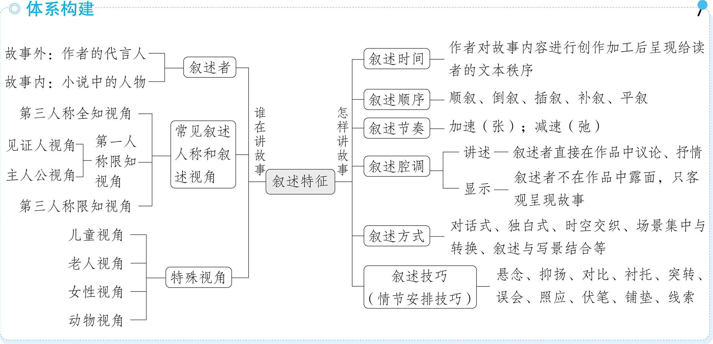
考点1 鉴赏小说的叙述特征

Slide 11
突破1 叙述者、叙述人称和叙述视角
叙述者、叙述人称和叙述视角的相关知识
1.叙述者
叙述者是作者安排、选定的“讲故事的人”,与作者并不等同。叙述者有时是文
本中的某个角色,如《祝福》《百合花》中的“我”;有时以隐蔽形式藏在文本的“外
面”,站在故事之外说故事,相当于作者的“代言人”,如《林教头风雪山神庙》《荷花
淀》的叙述者。
在小说中,故事本来是可以通过不同的叙述者去观察、叙述的,但受特定的主题或
情调的限制,小说的叙述者往往被限定在最有利于表现这一主题、风格和人物关系的
某一类人物中。因此阅读一篇小说时,我们必须对故事叙述者给予极大的关注。

Slide 12
2.小说常见的叙述人称和叙述视角
类型 |  | 特点
第三人称 全知视角 |  | 叙述者凌驾于故事之上,对所发生的 故事、各个人物都了如指掌,有时候 还走到台前对人物进行评论(进行道 德评价和情感判断)。全知视角一般 采用第三人称叙述,传统小说多采用 这种视角。

Slide 13
第一 人称 限知 视角 | 见证人 视角 | ①“我”是故事的目击者或参与者 (次要人物)。作为见证人的“我”来 讲故事,可以使故事更加客观真实。②“我”还可以对所叙人物和事件做出情感判断和道德评价,为作者间接介入提供了方便。③“我”和主要人物之间形成映衬、矛盾、对话关系,可以加强作品表现人物和主题的力度,还可以推动情节的发展。
 | 主人公 视角 | “我”讲述“我”自己的故事,便于揭示“我”的深层心理,带有强烈的 抒情色彩,也因此具有一种特殊的亲切感和真实感,使读者容易将自己代 入“我”的境地中,拉近与“我”的距离。
第三人称限知视角 |  | 叙述者虽然以第三人称去观察和叙述,但放弃了第三人称无所不在的自 由,只借助某个人物的感觉和意识,从他的视觉、听觉及感受等角度去传 达一切,也就是“从这个人物的眼睛所看到的故事”。

Slide 14
特别提醒
叙述人称与叙述视角不可简单对应。第三人称主要是全知视角,也可能是限知视角。
第二人称算不上叙述视角,虽然“你”是小说中的人物,但故事的叙述者却不是“你”,
而是从“我”或“他”的角度看“你”,是从“我”或“他”的视角来讲故事。第二
人称拉近了叙述者与人物之间的距离,增强了文章的抒情性和亲切感,便于感情交流。

Slide 15
3.全知视角与限知视角的好处
视角类型 | 好处
全知视角 | ①视野开阔,自由灵活,叙述者不受时空限制,便于全方位 展现人物和事件。②便于叙述者自由地描写人物对 话、深入人物内心世界。
限知视角 | ①由于只限写某个人物的所见、所思、所感,比全知视 角更贴近生活实际,情感更真挚,缩短了读者与故事人物 之间的距离,读者往往会有一种亲切感和代入感。②因 为所知有限,所以会留下更多的悬念和空白,留给读者充 分的想象空间去推理、判断和评价,使读者的能动性发 挥到最大程度。

Slide 16
4.几种特殊视角及其表达效果
叙述视角除有全知、限知之别外,还受叙述者本身的身份、年龄等的制约。叙述
者本身的特点,也形成了富有个性的叙事艺术。
类型 | 阐释 | 表达效果
儿童 视角 | 借助儿童的眼光或口吻来讲述故事, 故事的呈现过程具有鲜明的儿童思 维的特征。 | ①儿童纯洁的心灵和简单的阅历使得叙事内容更加客观真实;②儿童简单的词汇和特有的语句使得叙事语 言更加平易亲切;③儿童的丰富想象和不谙世事使得叙事效果更加“陌生化”;④儿童的好奇心推动情节的发展;⑤用儿童天真善良的天性对比成人世界的复杂、丑恶,审视人性,凸显主题。

Slide 17
老人 视角 | 用饱经沧桑的老人的视角叙事。 | ①老人视角叙事多为回忆性质的,所以经常会有一种怀旧情怀;②老人多是成熟的、理性的,对事情会有深入的思考,所以小说一般会有一种深沉思考意味,包括对自身、民族、国家命运的思考;③老人历经世事,叙述的故事会有历史的沧桑感和厚重感。
女性 视角 | 以女性的心理、情感以及眼光观察 生活,讲述故事。 | ①以女性敏锐的观察力来叙述,情感更加细腻,容易发现常人不注意的 “细小”“平凡”的生活现象,引人入胜;②以充满母性情感的笔触来表达对弱者的同情,或以女性口吻表达对强权的反抗和对自由的渴望。
动物 视角 | 以动物的眼光看世界,将动物拟人 化。 | ①以动物的眼光看世界,给读者一种崭新的体验,更有情趣;②动物展示出的心理活动,往往与人的心理活动交替进行,从而推动情节的发展;③动物视角更客观、冷静、真实,以动物视角观察人类生活,可发现人类社会的种种问题。

Slide 18
5.人称与视角的转换的作用
人称转换 的作用 | ①从“你”到“我”式:提高真实性,使人如临其境,有时 有自嘲的意味。②从“我”到“你(他)”式:跳出自我, 增强客观性、亲切性、说服力。③人称交叉式:使用第 一人称的,往往穿插第三人称的转述,以进一步扩大表现 的时空范围;使用第三人称的,则常常夹杂人物的独白、 对话,从而增强文章的真实感和亲切感。人称交叉叙述 的方法,可以扬长补短,使叙述的对象得到全方位、立体 化的表现。
多个叙述 视角交织 转换的 作用 | ①可以扩大叙述空间,使叙述立体化、更自由、更富变 化,能多层次、多角度地表现人物和主题。②凸显人物 形象,使人物形象更丰满立体;增强了故事的表现力,使主 题意蕴更丰厚深刻。

Slide 19
回扣教材1
1.请分别分析《哦,香雪》《祝福》两篇小说的叙述视角。
答案
篇目 | 叙述视角 | 分析
《哦,香雪》 | 第三人称全知视角、第三人称限知 视角 | 前面运用全知视角,叙述者无所不知, 既看到了小说人物的喜怒哀乐和各种心理,又看到了整个村庄的变化,甚至因人物故事的发展而悲喜。到了后面,视野逐渐缩小,到了最后, 视角索性落到香雪一人身上,转向限 知视角,叙述者知道那一群姑娘在寻找香雪,但是故意将观察范围限制在香雪的视野内,她所不知道的不写,使得最后香雪和她的伙伴们的相遇既意外又惊喜。

Slide 20
《祝福》 | 第一人称限知视角,第三人称全知视 角、第三人称限知视角 | 小说通过“我”的视角把读者引入 故事中,“我”是叙述者,同时也是故 事的参与者,见证了祥林嫂悲惨的人 生,是贯穿全文的一个线索。“我” 作为限知视角具有局限性,祥林嫂的 死不在“我”的视野范围内,在文章 开头制造了悬念。 在下文回忆祥林嫂的生平时,则是从 一个全知的“鲁镇人”视角出发,直 接叙述祥林嫂在鲁镇的活动。祥林 嫂离开鲁镇的活动则是通过卫老婆 子来转述,因此,这部分的叙述采用了 卫老婆子的限知视角。

Slide 21
2.《大卫·科波菲尔》(节选)中有两个“我”,一个是成年后的大卫,一个是童年时的大
卫,请分析这样讲述故事的好处。
答案 ①两个“我”都是第一人称限知视角,使故事真实可信,易于表现主人公的心理
世界;②两个“我”重叠、交织,让读者既了解到成年后的大卫的成熟与智慧,又能够感
知童年时的大卫的聪明热情、敏感机灵等,使人物形象更为立体;③从童年的“我”到
成年的“我”,在发展变化中展示其心灵的成长轨迹,表现小说主题。

Slide 22
3.《变形记》(节选)采用了双重视角,即格里高尔的视角(第三人称限知视角)和第三人
称的全知视角,请结合小说简要赏析。
答案 ①小说在讲述主要情节时采用第三人称的全知视角,拉开与读者的距离,客观、
冷静、不动声色地叙述。②穿插运用格里高尔的视角,通过他去观察环境和他人,去表
现他本人的心理体验,这一限知视角聚焦于人物内心复杂的心理活动,让读者得以深入
体会人物的内心世界,并获得真切的阅读感受。③两种视角并用,时而错落,时而叠合,
贯穿整个事件的叙述,带给读者一种奇妙的审美感受。

Slide 23
4.《百合花》中独特的女性视角是小说的一个重要特点,请结合内容简要分析其艺术
效果。
答案 ①情节和人物形象上,女性观察细致,感觉敏锐,以其视角叙述故事,可更多地展
现细节,使情节更加生动,人物形象更加鲜明饱满。②主题上,作为女性的“我”更多关
注的不是“战争”,而是“生活细节”和“情感反应”,以“我”的视角描写战争,绕开
了激烈的战斗场面,弱化了战争场景,突出表现人情美与人性美。③风格上,以中秋节为
背景,用“野菊花”、“百合花”图案等富有浪漫色彩的事物,增添了小说的诗情画
意。

Slide 24
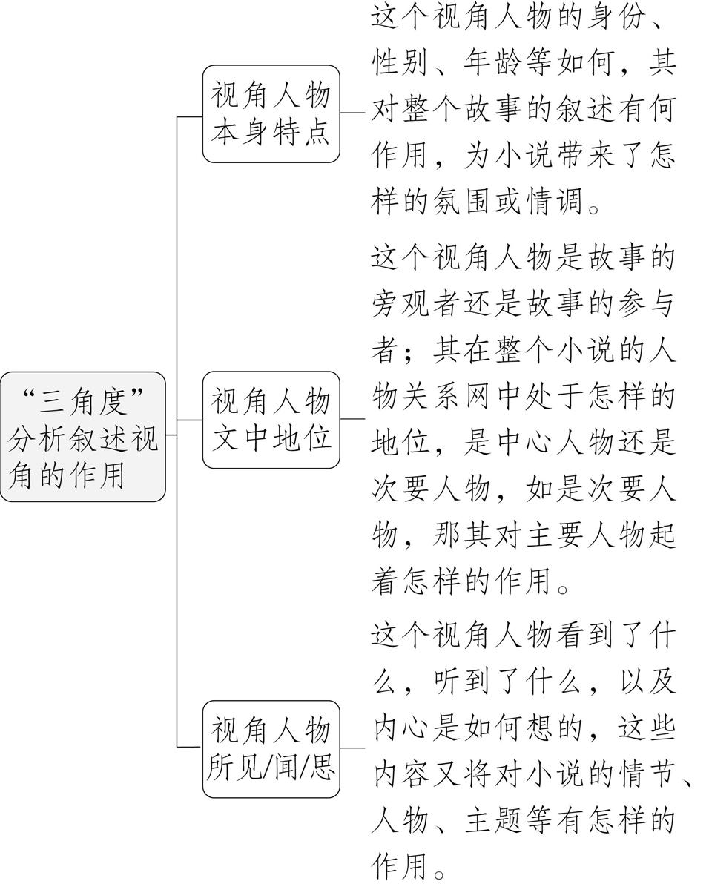
解题策略 “三角度”分析叙述视角的作用

Slide 25
典题1 (2024九省高考适应性考试,T9)阅读下面的文字,完成问题。
牵 手
范小青
曾明的眼睛不是一下子坏了的,他先是得了一种眼病,医生就预言曾明的眼睛不行了。
最后曾明真的成了一个盲人。
在黑暗的世界中生存下去,这就是曾明必须选择的路。曾明被介绍到街道办的福利工
厂里工作,往一块小小的金属板上拧螺丝。上班的时候,把一台收音机开着,节目很丰
富,多半是直播形式的,盲人们常常放下手里的活,给电台打热线电话,曾明很快就被吸
引,觉得生活有意味得多了。

Slide 26
拧螺丝对曾明来说,真是小菜一碟,进厂没多久,就已经很熟练。有一天曾明起身去方
便,不小心和邻近的老陶撞了一下,金属板翻到了一处,他们一起蹲下来拣金属板。才拣
了几十只,曾明就再也摸不着了,便有些急,道:“我做了一百只了,怎么只有这一点点?”
老陶随口说道:“这么凑巧哇,刚好一百。”
“我数到一百,才起身去上厕所。”
几个人笑了起来,曾明道:“你们的意思,是我瞎说?”
没人回答曾明的问题,曾明便起身找负责人,负责人听了,也是一笑,道:“算了,又不计件,
不要计较了吧。”
“凡事总有个道理。”

Slide 27
“扯不上,工资又不挂钩……”
曾明再没有说话。晚上回家听电台节目,曾明打了一个热线电话,把事情说了,主持人告
诉他,这算是一种病态心理,解除的最好办法,就是找人倾诉。主持人告诉曾明,曾明住
处不远的另一条街上,有一位在街道办事处做调解的刘主任,建议曾明找那位刘主任说
说,刘主任是调解战线的先进。
曾明在某一天果真找到那地方去,人们把他引到主任的办公室时,曾明听到刘主任正在
调解民事纠纷,刘主任说得在情在理,很快就把当事双方说通了,双方高兴而去。曾明听
到喝水的声音,接着刘主任问他:“你是不是我们这个街道的?”
“是,是电台的主持人叫我来的。”

Slide 28
“是小丁吧,他常常介绍人来我这里。”
曾明就把事情说了,说罢却有好一阵没有听到刘主任的声音,只觉得周围有一种沉静压
抑的气氛,曾明还以为刘主任出去了呢,忍不住问道:“你在吗?”
刘主任说:“我在……”停顿一下,问道:“你是盲人?”
曾明心下有些奇怪,但并没有往深里想,只是点头道:“是的,得了一种奇怪的眼病,医不
好。”
“这么说来,你失明的时间不是很长吧?”在曾明的感觉中,刘主任的声音好像离得很
远。
“半年吧。”

Slide 29
“你……”刘主任又停顿了一下,问道,“你失明以后,做梦吗?”曾明愣了一下,摇了摇
头。
刘主任又问一遍:“你失明以后,做梦吗?”
“没,好像没有梦见过什么。”他不明白刘主任问他这个做什么,觉得或许是一种心理
治疗。
“盲人做梦,若能看见东西,古时候称作天眼开。”
曾明想了想,说:“那恐怕说的是先天的盲人吧,像我们这样,应该是能做梦的,人若盲了,
已经够痛苦,若连梦也做不起来,那就更惨,不能这么不公平吧。”
“我想也是,只是盲人不做梦,这是事实呀。”

Slide 30
“你怎么知道?”
刘主任没有回答曾明的这个问题,却回到了曾明的主题上,说:“你心中的这股气,其实
不是对着老陶的,你说是不是?从根本上说你对于自己的失明一直郁闷不乐,看起来你
已经适应了失明以后的生活,其实你并没有适应,你还需要继续适应……”
曾明打断刘主任的话:“没有失明的人,怎么能够体验失明的人的滋味,就像你,怕是不
能体谅我的心情吧。”
刘主任笑了一下,说:“也许吧……我问你一个问题,你说,在盲人中,是先天失明的更痛
苦呢,还是后天失明的更痛苦?”
曾明一时回答不出来。

Slide 31
刘主任说:“这个问题我总是想不明白,我总是在想……”下面的话被一阵人声打断,有
人进来说道:“刘主任,又来人了。”
曾明知道刘主任有工作了,便站起来道:“刘主任,你忙,我先走了,过几日我再过来就
是。”
刘主任说:“好,我领你出去。”就有一只热乎乎的手伸过来。一路过来,刘主任没有和
曾明说话,曾明再一次感受到在刘主任办公室里感觉到的那种沉静压抑。
曾明继续到福利工厂上班,大家和他仍像以前一样亲切,好像谁都不记得曾经有过一丝
不愉快的事情。一天夜里,曾明做了一个梦,梦见刘主任对他说:“你怎么不来了?我很
想你。”醒来后,曾明的心里有些不宁。过了几天,他又到刘主任那里去,这一回曾明只
让人把他引到走廊端头,他自己沿着走廊,很快摸到了刘主任的办公室,进去,刘主任说:

Slide 32
“我已经听到了你的脚步声。”
曾明说:“你的耳朵真好。”
刘主任说:“你来得正好,今天是我的休息日,我们一起出去走走好吗?”
“到哪里?”
“到那地方你就知道。”
一只热乎乎的手伸过来,曾明的手被那只手牵着,他们一起往外走,以曾明的感觉,好像
到了一个类似公园的地方。
“你听到了什么?”
“鸟叫,很多很多的鸟。”

Slide 33
刘主任笑了,说:“是的,他们都在这里遛鸟,今天比赛。”
曾明说:“比什么?”
“比鸟的叫声。”
在一片叽喳的鸟鸣声中,曾明突然感觉到自己内心一片明亮,刘主任又将热乎乎的手伸
过来牵住了他的手,说:“走,我们上那边看看去。”
他们牵着手走了几步,曾明听到身边有人在说话,他们说,瞧,两个盲人手牵着手在走路
呢。
(有删改)

Slide 34
(赏析叙述特征—叙述视角)小说从曾明的角度讲述故事,有怎样的艺术效果?请结合
小说简要分析。(6分)
答案 ①小说从盲人曾明的角度讲述故事,使读者更容易体会曾明的心理状态,感同身
受。②让刘主任的行为和言语显得有些奇怪,引发读者的好奇和想象。③使得刘主任
是盲人这一重要事实直到结尾才揭示,有出人意料的效果。

Slide 35
解题示范
视角人物本身特点 | 曾明是盲人,他的视角有其独特性。读者通过他的视角来了解故事,能更容易体会到他在失明后的种种心理状态。
视角人物文中地位 | 曾明在整个故事中处于中心地位,是故事的参与者。故 事围绕他在福利工厂的工作遭遇、向刘主任倾诉以及 后续与刘主任的接触等展开。
视角人物所见/闻/思 | ①从曾明的视角来看,刘主任一系列言行有些奇怪,使故 事充满悬念,引发读者的好奇和想象; ②曾明最后在公园听到路人说“两个盲人手牵着手在 走路呢”,让他恍然大悟,原来刘主任也是盲人,刘主任是 盲人这一事实直到结尾才揭示,产生了出人意料的效果, 深化了小说主题,引发了读者对盲人内心世界的思考。

Slide 36
突破2 叙述时间、叙述顺序与叙述节奏
叙述时间、叙述顺序与叙述节奏的相关知识
1.叙述时间
小说的叙述,是在一个时间过程中完成的,这使得小说存在一个“叙述时间”(作
者对故事内容进行创作加工后呈现给读者的文本秩序)。而在小说所叙述的故事中又
存在一个“故事时间”(被叙述的故事本身原有的时间,即自然时间)。一般来说,作者
可以按照事件发生的时间顺序,即按照“叙述时间”与“故事时间”相一致的原则来
讲述故事;也可以打乱事件发生的时间顺序,将事件安排在一个新的、人为设置的时间
次序中来讲述。很多小说家,为了凸显故事所蕴含的某种特殊的含意,或者为了取得某
种特殊的叙事效果,常常采用后一种方式。

Slide 37
2.叙述顺序
在小说中,作者对故事时间的不同处理方式形成了不同的叙述顺序,主要有以下五
种:
类别 | 释义 | 作用
顺叙 | 按照事件发生、发展的先后顺序来 写。 | 情节发展脉络分明,层次清晰。
倒叙 | 不按事件发生、发展的先后顺序来 写,而是把某些发生在后面的情节或 结局先行提出,然后再按顺序叙述下 去。 | 制造悬念,引人入胜。

Slide 38
插叙 | 在叙述主要事件的过程中,根据表达的需要,暂时中断主线而插入另外一些与中心事件有关的内容的叙述。叙述完插入的事件后再接上原来的事件写。插叙内容不影响主要事件的表达。 | (1)对主要情节或中心事件做必要的铺垫、照应、补充、说明,使情节更完整,结构更严密,内容更充实,人物 形象更鲜明,主题更突出。 (2)叙述的过程中宕开一笔,避免了平铺直叙,使小说曲折有致,能增加阅读趣味。
补叙 | 也叫追叙,在行文中用两三句话或一小段话对前边说的人或事做一些补充的交代,使事件的整个过程更加清晰完整。 | (1)对上文的内容做补充交代,有助于更好地表达主题。 (2)使文章结构完整,行文跌宕起伏,收到出人意料的效果。
平叙 | 就是平行叙述,即叙述同一时间内不同地点所发生的两件或两件以上的事。通常是先叙一件,再叙一件,常称为“花开两朵,各表一枝”,又叫作分 叙。 | (1)条理清楚,便于了解事情的来龙去 脉。 (2)拓展作品容量。

Slide 39
易混辨析 插叙和补叙的区别
①插叙插入的是基本事件之外的有关情况,不是情节的主要组成部分,删去它虽然会影
响和削弱主题的深刻性,但不影响主要情节的完整性。补叙是情节的有机组成部分,删
去它会直接影响情节本身的完整性。
②补叙可以在篇中,也可在篇末;而插叙只能在篇中,不能在篇末。

Slide 40
3.叙述节奏
在小说中,故事时间和叙述时间的不对等形成了小说的叙述节奏。因而在小说中,
我们会发现有用几笔就写完十几年生活的片段,也有用几百页来描写一天生活的情
况。故事时间长、叙述时间短,则叙述节奏快;反之,则叙述节奏慢。
叙述与描写是控制小说叙事速度和营造叙事波澜的法宝,它们能让小说呈现出一
种有张有弛的叙述节奏。加速之处,往往是次要情节或无关紧要之处;减速之处,往往是
关键情节、精彩之处。加速是“张”,是跳跃,是略写,多用叙述手法;减速是“弛”,是
慢行,是工笔细描,多用描写手法。小说的生命魅力与生动性,恰恰体现在叙事速度的不
停变化和恰到好处的叙述节奏上。

Slide 41
知识拓展 调节小说叙述节奏的方法
1.加快叙述节奏的方法
概括 叙述 | 在较短的篇幅内叙述较多的事件或较长的过程,只交代 出事件的梗概,叙述节奏很快。
省略 叙述 | 在叙述中省略实际存在的事件,以此来快速推进情节或 者留下空白以增加想象空间。
采用人 物对话 | 使用短小的句子和段落,用人物你一言我一语的对话加 快叙述节奏,迅速推进情节。
采用书 信形式 | 采用书信形式时,通过书信内容省去了许多不必要的叙 述,叙事更高效集中。

Slide 42
2.延缓叙述节奏的方法
叙述与写景结合 | 详见P39突破3“叙述方式”
反复
叙述时穿插 场景描写 | 采用场景描写时,小说对人物形貌、心理及居室陈设、 周边环境的描写越来越精细,停顿的使用也就越来越多, 叙述的节奏自然会明显放慢。
使用平和舒缓 的叙述语言 | 叙述语言平和细腻,娓娓道来,如叙家常,不急不躁。
抒情、议论 | 在讲述故事的过程中,抒情、议论等表达方式的运用,能 舒缓原本紧张的情节,能更充分地抒发情感、表达观点, 也能更好地引发读者的思考与共鸣。
插叙 | 叙事时插入回忆、叙说历史、展开联想(如插入有关联 的或类似的神话、童话)等,也可延缓叙述节奏。

Slide 43
回扣教材2
1.鲁迅《祝福》采用了倒叙的叙述顺序,有何作用?
答案 ①把祥林嫂的悲惨结局放在前面叙述,巧妙地设置了悬念,使读者急于探求事情
的原委,增强了故事的吸引力;②小说开头写祥林嫂在富人们的“祝福”中寂然死去,而
且引起鲁四老爷的震怒,这就揭示了祥林嫂与鲁四老爷之间的尖锐矛盾,突出了小说反
封建的主题。

Slide 44
2.施耐庵在《林教头风雪山神庙》中运用“加速和减速交织”的手法,使得叙述节奏
张弛有度、急缓有序。请结合文本举例分析。
答案 ①加速:第五段在叙述林冲寻敌时节奏较快,作者没有详细叙述如何寻敌,而是通
过“前街后巷一地里去寻”“当晚无事”“又去沧州城里城外、小街夹巷团团寻了
一日”“今日又无事”“街上寻了三五日”等语句,简要叙述四五天的寻敌过程,加快
了叙述节奏。②减速:第十二段在叙述林冲于山神庙痛杀陆虞候等人时节奏较慢,叙述
具体,描写细致,并且在第十一段及其前文进行了充分的蓄势,延缓了叙述节奏。

Slide 45
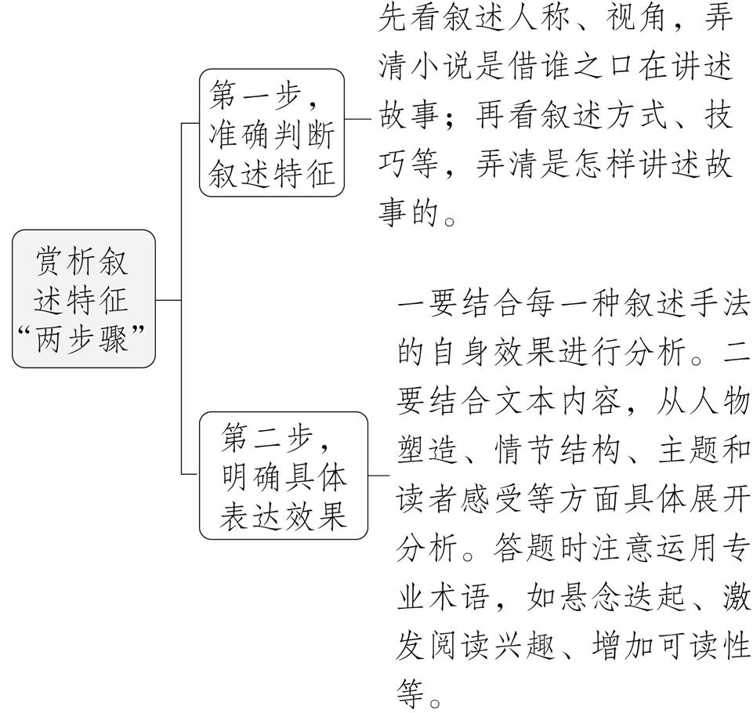
解题策略 赏析叙述特征“两步骤”

Slide 46
典题2 (2024山西太原二模)阅读下面文字,完成问题。
咳嗽天鹅
铁 凝
天越来越冷了。早上,刘富鞧在被窝里拿被头围住下巴,想着今天无论如何得再给省城
的动物园去个电话。院子里那只天鹅,说什么也要给动物园送去。
刘富在镇上给镇长开车。他从小就爱干净,后来离开村子去省城当兵,在部队学会开车,
虽然刘富最终还是回到家乡的镇上,但他毕竟去外边开过眼界,滋长着一点从前并不明
显的小傲气。比如他经常对香改说:“就你,要不是为了让我妈高兴,打死我也不会娶了
你。”

Slide 47
香改是刘富的老婆,人长得好看,却生性邋遢,手脚都懒。结婚之后,刘富从来没在自家
的大衣柜里找到过要找的衣服。这很让刘富受不了,就为了这个,他和香改闹起离婚。
香改说离就离,缺了鸡蛋还不做槽子糕了!话没说完突然大声咳嗽起来,从此这咳嗽没
有一天断过。
刘富钻出被窝洗漱完毕,西屋响起香改的咳嗽声。刘富朝东窗根望望,那儿有个半人高
的临时小窝棚,是刘富给天鹅搭的。那只天鹅,刘富一睁开眼就想起的天鹅,在这时好似
响应着香改的咳嗽一样,从窝棚里伸出雪白的长颈也“咳、咳、咳”地高声叫起来,又
仿佛是同它的临时主人刘富打着招呼。
这只天鹅是镇长亲戚送的,镇长说这天鹅就归你刘富了,你看我忙成这样哪有工夫管天
鹅呢。刘富便不敢不接下这天鹅。他拉着天鹅往家走,心里有几分恼火。天鹅来到刘

Slide 48
富的家,刘富的女儿热烈欢迎。女儿立刻上网查了天鹅的资料,它的学名应该是咳声天
鹅,属鸟纲,鸭科,全球易危物种。刘富把“咳声天鹅”听成了“咳嗽天鹅”,从此没改
口。女儿上网查到省城动物园天鹅馆里的天鹅吃胡萝卜、鸡蛋、蚯蚓。现在这只天
鹅就得每天吃家里一个鸡蛋,刘富很心疼。
这天鹅在家里养了些日子,还显出和刘富挺亲,每天早晨刘富一出屋门,它准在东窗根的
窝棚里“咳、咳、咳”地大叫几声。常常在这时,西屋的香改也会咳嗽起来,好似迫不
及待和天鹅比着赛。
一天早晨,刘富在院子里迎接了天鹅的问候之后,就见它步履踉跄地从窝棚里钻出来,站
也站不好,走又不敢走似的。刘富立刻发现了问题:这天鹅的脚蹼已经干裂。天鹅是候
鸟,刘富的小镇既寒冷又没水,能管天鹅一时,却管不了它的一世。

Slide 49
哪里能管它的一世呢?女儿想了想说:动物园。
省城动物园有个天鹅馆,专门养天鹅的。刘富一连打了很多天电话,终于有一次打通了
省城动物园的天鹅馆,说了要送天鹅的事。景班长说,对不起,我们不直接从私人手里收
养天鹅,你给野生动物保护协会打电话,我们只接收他们批准派送的动物。刘富就给野
生动物保护协会打电话,几天之间打了五次,到第六次通了,对方说考虑考虑再决定给他
开介绍信。
过了一个礼拜,野生动物保护协会还没消息。刘富就又打电话,对方说我们没见这只天
鹅,不好下结论是不是能送给动物园。刘富说那你们可以来看看。对方说你那个镇离
省城200多公里,我们为了看一只天鹅得花多少行政成本啊。刘富有点不悦,说你们这
个协会不就是保护野生动物的吗?不在这上花成本你们还干什么呀!对方听不得这个,

Slide 50
啪地挂断了电话。
就又打。经过十多天四五个回合,终于批准他把天鹅送往省城动物园。女儿说,明天早
晨我要再喂它一个鸡蛋。刘富把香改叫到东屋说,明天你也跟我去趟省城。你那咳嗽
从来也没好好治过,离婚之前,我得给你把咳嗽治好。香改不吭声,不吭声就是同意。第
二天天刚亮,刘富就带着天鹅和香改趁着早起开赴省城。
刘富带着天鹅来到动物园门口,对检票员说了要送天鹅。刘富就随景班长进了天鹅馆,
馆中的水池里,果然有一对对的天鹅在游动。在池边溜达了一会儿,景班长领刘富进了
旁边的值班室。叫他不要客气,说饭就在这个值班室吃。两人说着话,有管理员已经在
桌上摆出两副碗筷,两只青花瓷酒杯,二两装二锅头,一碟花生米。
一会儿粉条菜端上来了。

Slide 51
一会儿管理员叫景班长出去了。
一会儿景班长回来了。
一会儿一只热气腾腾的黑铁锅端了上来,锅里炖着灰褐色的大块的肉。景班长举起筷
子冲着铁锅对刘富说,来,尝尝。
刘富说这是鸡呀?景班长说是鹅,你送来的那只天鹅。
刘富放下筷子,似懂未懂的样子。
景班长只好给他解释说,动物园医生为这只天鹅做了体检,结果是它太老了,足有25岁
了,体内脏器严重老化,基本不再有存活的意义。
刘富说可它正活着哪。

Slide 52
刘富不记得自己是怎么离开天鹅馆的,只记得他摔了眼前一个酒杯。刘富的整个脑袋
轰鸣起来,他没有想到,这只麻烦了他几个月的天鹅,竟会让他的心有那么大的说不出的
难受。 这时从后排座上传出一阵“咳、咳、咳”的咳嗽声,他看见了歪坐在那里不急
不火的香改。
是啊,咳嗽,刘富曾经那么厌恶香改的咳嗽,他也同样不喜欢天鹅的咳嗽。每当女人和鹅
同时在院子里咳嗽起来,他就觉得他的生活纷杂、烦乱,很没有成色。但是就在刚才,当
他听见后排座上突然响起的咳嗽声时,竟意外地有了几分失而复得般的踏实感。
(有删改)
(赏析叙述特征—叙述节奏)小说叙述景班长留刘富吃饭,连用四个“一会儿”,这样
叙述有何效果?请结合文本简要分析。(4分)

Slide 53
答案 ①连用四个“一会儿”,加快了叙述节奏,使情节紧张、急促,预示高潮的来临。
②连用四个“一会儿”,与前文为天鹅寻找动物园的慢节奏形成对照,又为下文刘富的
惊愕做铺垫,叙述张弛有度,富于变化。③四个“一会儿”,叙述简略,暗示其间正在发
生刘富所不知道的事情,给读者留下想象的空间。(①②点答其一得2分,③点2分)

Slide 54
解题示范
辨明叙述顺序类型,定位“一会儿”的叙事功能 | 小说是按照事件发生、发展的先后顺序来写的,文中四 个“一会儿”省略了一些情节,将“端粉条菜→景班长 外出→景班长返回→端炖鹅”等事件紧密连接起来,加 快了叙述节奏,为后续冲突爆发(刘富得知天鹅被炖)做 了铺垫。
分析叙述节奏作用,关联文本要素分析“快慢对照”的 作用 | 前文叙述刘富联系动物园、野生动物保护协会时,用 “一连打了很多天电话”“经过十多天四五个回合” 等细节,展现过程的烦琐与刘富的耐心,叙述节奏是 “慢”的;而四个“一会儿”则快叙饭桌上的事件。二 者形成鲜明的节奏对照。这种对照不仅让叙事避免平 淡,而且通过快叙的“急”与慢叙的“缓”形成张力,为 下文刘富得知真相后的惊愕情绪做足了铺垫。

Slide 55
把握调节叙述节奏的方法,解析“留白”的艺术效果 | 四个“一会儿”仅简略罗列事件节点,未交代景班长外 出的原因、端炖鹅前的操作等细节,叙述存在“空 白”。这种快节奏的简略叙述,暗示刘富在饭桌上未察 觉背后发生的事情,也让读者无法即时得知真相,从而给 读者留下想象空间(如景班长外出是否在安排处理天 鹅、炖鹅是否早有预谋)。

Slide 56
突破3 叙述腔调、叙述方式与叙述技巧
叙述腔调、叙述方式与叙述技巧的相关知识
1.叙述腔调
叙述腔调指叙述者流露出的感情色彩、年龄、性别、身份等个性化的特征。
以“讲述”为主的小说,叙述者直接在作品中现身,主观地将故事讲述出来,并对作
品中的人物和事件进行评论和判断,告诉读者怎样看待人物,怎样评价事件,叙述腔调较
为明显,小说中夹杂着叙述者的主观情感与判断。如契诃夫的《装在套子里的人》。
以“显示”为主的小说,叙述者隐藏在故事背后,不在作品中露面,只是将故事客观
地呈现给读者,不流露任何情感态度,是非曲直交由读者去判断,叙述腔调不太明显。如
《老人与海》中,海明威让圣地亚哥自己“显示”,对他的表现不作判断,使故事呈现得
相对客观、冷静。

Slide 57
2.叙述方式
叙述方式 | 释义 | 作用
对话式 | 在作品人物之间的对话中叙述事件、展开情节、交代环境和刻画人物性格。对话的内容可以是对话人亲身经历的叙述和心理感受的自白,也可以是对别人的生活见闻的转述;可以是两人对话,也可以是一人自白或多人从不同角度对同一事件的叙述和评价。 | ①以对话为主体,推动情节发展,使情节更加集中紧凑; ②大量的语言描写,有利于表现人物的个性和思想感情的变化,使不同人物的形象特征更加鲜明突出;③语言简洁凝练,便于在叙述中留白,给读者留下较大的思考和想象空间;④人物的论调隐含了作者的意图,易引发读者的思考。
独白式 | 以人物在特定环境中的心理活动为线索叙述故事,推动情节的发展。 | 便于抒发人物内心深处的情感,表达对事物、人物的思考。

Slide 58

 | 历史 (往事、 回忆) 与现实 交织 | 运用插叙,将过去的内容和 当下的现实内容交织在一 起。两个时空一主一辅,形 成对接或穿插。 | ①营造了历史氛围,增加了文章的厚重感,读起来更加 沉凝有力;②历史内容与现实叙述相呼应,结构灵活,层 次分明,使文章情节完整、内容丰富;③从历史与现实 两个不同角度对人物进行刻画,使人物更为立体可感; ④在变换的时光中表达不变的主旨,多层次地表现中 心思想;⑤补足背景,使读者易于理解文章的情节内容。
 | 梦境(想 象、幻 觉)与现 实交织 | “梦境(想象、幻觉)”为 虚,“现实”为实;两者形成 对接或穿插。 | ①使语言富有文采,优美动人;②表现形式灵活多样,富 有变化,生动活泼;③主题思想含蓄,意蕴深长;④虚实相 生,趣味、诗韵俱存,使其内涵丰富,外延无边;⑤突破时 空界限,丰富情节内容。

Slide 59
场景集中 与转换 | 场景集中就是指故事情节集中在一个场景发生;场景 转换就是空间场面的转换。 | 场景集中可使故事结构紧凑。场景是小说的环境的一种,可紧扣环境描写的作用来分析其作用。
叙述与写 景结合 | 在叙事的过程中穿插景物 描写。 | 渲染气氛,放慢叙述节奏,使小说具有一种诗意美,突出主题。
穿插新闻报道、地方志、 谈话等 | 在叙述的过程中,穿插与主旨有关的新闻报道、地方志、谈话等内容。 | 补充情节,使故事情节更加完整和真实,人物形象更加丰满。
反复 | 即作品中多次出现相同的或类似的内容,包括事件的重复(反复出现相似的事件)和话语、细节的重复 (反复出现相同或相似的话语、细节)。 | 其作用需要根据反复的内容具体分析,或突出人物形象,或突出某种氛围,或突出某种情感。
3.叙述技巧(情节安排技巧)(详见P43突破2)

Slide 60
回扣教材3
1.《老人与海》(节选)、《边城》(节选)都运用了反复的叙述手法,请结合文本简要分
析。
答案 (1)《老人与海》(节选)讲述的是老人与鲨鱼搏斗的过程。整个过程始终在重
复同一个模式,即鲨鱼不断攻击老人和大马林鱼,老人不断阻止并与鲨鱼搏斗。这样的
搏斗场景在小说中共重复了五个回合,充分体现了老人永不服输的灵魂的尊严,很好地
塑造了圣地亚哥这位老人的“硬汉”形象。
(2)《边城》(节选)中,类似傩送的戏言“大鱼来咬了你”的句子在文章中经由不同的
人反复了多次。类似这句话的句子的反复,在结构上使得故事在前后照应中更加连贯
紧凑;另外这句戏言显然已经成为翠翠心中一种温柔而羞涩的回忆,展露了翠翠的情窦
初开,带有明显的隐喻性质。

Slide 61
2.《老人与海》(节选)中有许多老人的内心独白,试分析其作用。
答案 ①使情节跌宕起伏,引人入胜。老人每次战斗完,都会动摇、怀疑,但当情势危急
时,他又毫不犹豫地投入战斗。这一退一进,一弱一强,使小说更具可读性。②塑造圣地
亚哥的“硬汉”形象,使老人孤独、勇敢的悲壮形象更丰满、更真实。这些心理描写
构成作品的主干,将人物在艰难拼搏过程中的心路历程生动、完整地展示出来。③揭
示作品的主题思想。老人的心理活动以摇摆的方式推进,揭示了小说的主题“一个人
可以被毁灭,但不能被打败”,也表达了老人对生命、大海、人与自然关系的思考,丰富
了小说的意蕴。
解题策略 见P37的赏析叙述特征“两步骤”

Slide 62
典题3 (2018课标全国Ⅰ,T6)阅读下面的文字,完成后面题目。
赵一曼女士
阿 成
伪满时期的哈尔滨市立医院,如今仍是医院。后来得知赵一曼女士曾在这里住过院,我
便翻阅了她的一些资料。
赵一曼女士,是一个略显瘦秀且成熟的女性。在她身上弥漫着拔俗的文人气质和职业
军人的冷峻,在任何地方,你都能看出她有别于他人的风度。
赵一曼女士率领的抗联活动在小兴安岭的崇山峻岭中,那儿能够听到来自坡镇的钟
声。冬夜里,钟声会传得很远很远。钟声里,抗联的兵士在森林里烤火,烤野味儿,或者

Slide 63
唱着“火烤胸前暖,风吹背后寒……战士们哟”……这些都给躺在病床上的赵一曼女
士留下清晰回忆。
赵一曼女士单独一间病房,由警察昼夜看守。
白色的小柜上有一个玻璃花瓶,里面插着丁香花。赵一曼女士喜欢丁香花。这束丁香
花,是女护士韩勇义折来摆放在那里的。听说,丁香花现在已经成为这座城市的“市
花”了。
她是在山区中了日军的子弹后被捕的。滨江省警务厅的大野泰治对赵一曼女士进行
了严刑拷问,始终没有得到有价值的回答,他觉得很没面子。
大野泰治在向上司呈送的审讯报告上写道:

Slide 64
赵一曼是中国共产党珠河县委委员,在该党工作上有与赵尚志同等的权力。她是北满
共产党的重要干部,通过对此人的严厉审讯,有可能澄清中共与苏联的关系。
1936年初,赵一曼女士以假名“王氏”被送到医院监禁治疗。
《滨江省警务厅关于赵一曼的情况》扼要地介绍了赵一曼女士从市立医院逃走和被
害的情况。
赵一曼女士是在6月28日逃走的。夜里,看守董宪勋在他叔叔的协助下,将赵一曼
抬出医院的后门。一辆雇好的出租车已等在那里。几个人上了车,车立刻就开走了。
出租车开到文庙屠宰场的后面,韩勇义早就等候在那里,扶着赵一曼女士上了雇好的轿
子,大家立刻向宾县方向逃去。

Slide 65
赵一曼女士住院期间,发现警士董宪勋似乎可以争取。经过一段时间的观察、分析,她
觉得有把握去试一试。
她躺在病床上,和蔼地问董警士:“董先生,您一个月的薪俸是多少?”
董警士显得有些忸怩,“十多块钱吧……”
赵一曼女士遗憾地笑了,说:“真没有想到,薪俸会这样少。”
董警士更加忸怩了。
赵一曼女士神情端庄地说:“七尺男儿,为着区区十几块钱,甘为日本人役使,不是太愚
蠢了吗?”
董警士无法再正视这位成熟女性的眼睛了,只是哆哆嗦嗦给自己点了一颗烟。

Slide 66
此后,赵一曼女士经常与董警士聊抗联的战斗和生活,聊小兴安岭的风光,飞鸟走兽。她
用通俗的、有吸引力的小说体记述日军侵略东北的罪行,写在包药的纸上。董警士对
这些纸片很有兴趣,以为这是赵一曼女士记述的一些资料,并不知道是专门写给他看
的。看了这些记述,董警士非常向往“山区生活”,愿意救赵一曼女士出去,和她一道上
山。
赵一曼女士对董警士的争取,共用了20天时间。
对女护士韩勇义,赵一曼女士采取的则是“女人对女人”的攻心术。
半年多的相处,使韩勇义对赵一曼女士十分信赖。她讲述了自己幼年丧父、恋爱不
幸、工作受欺负等等。赵一曼女士向她讲述自己和其他女战士在抗日队伍中的生活,
有趣的、欢乐的生活。语调是深情的、甜蜜的。

Slide 67
韩护士真诚地问:“如果中国实现了共产主义,我应当是什么样的地位呢?”
赵一曼女士说:“你到了山区,一切都能明白了。”
南岗警察署在赵一曼女士逃走后,马上开车去追。
追到阿什河以东20多公里的地方,发现了赵一曼、韩勇义、董宪勋及他的叔父,将他们
逮捕。
赵一曼女士淡淡地笑了。
赵一曼女士是在珠河县被日本宪兵枪杀的。
那个地方我去过,有一座纪念碑。环境十分幽静,周围种植着一些松树。
我去的时候,在那里遇到一位年迈的老人。他指着石碑说,赵一曼?我说,对,赵一曼。

Slide 68
赵一曼被枪杀前,写了一份遗书:
宁儿:
母亲对于你没有能尽到教育的责任,实在是遗憾的事情。
母亲因为坚决地做了反满抗日的斗争,今天已经到了牺牲的前夕了。
母亲和你在生前是永久没有再见的机会了。希望你,宁儿啊!赶快成人,来安
慰你地下的母亲!我最亲爱的孩子啊!母亲不用千言万语来教育你,就用实行来教育
你。
在你长大成人之后,希望不要忘记你的母亲是为国而牺牲的!
一九三六年八月二日
(有删改)

Slide 69
(赏析叙述特征—叙述方式)小说中历史与现实交织穿插,这种叙述方式有哪些好处?
请结合作品简要分析。(6分)
答案 ①既能表现当代人对赵一曼女士的尊敬之情,又能表现赵一曼精神的当下意义,
使主题内蕴更深刻;(2分)②可以拉开时间距离,更加全面地认识英雄,使人物形象更加
立体;(2分)③灵活使用文献档案,与小说叙述相互印证,使艺术描写更真实。(2分)

Slide 70
解题示范
第一步:确定文本的叙述特征 | ①“历史”角度:聚焦赵一曼的抗联经历、被捕审讯、 医院争取他人、牺牲及遗书内容等历史事件和资料。 ②“现实”角度:围绕“我”的行动展开,包括翻阅赵一 曼资料、探访其牺牲地纪念碑、与年迈老人对话等当 下场景。 ③二者并非割裂呈现,而是形成“现实触发”和“历史 回溯”的交织,如“我”因得知医院与赵一曼的关联而 翻阅资料,进而引出她在医院的斗争细节,清晰构建起 “历史与现实交织穿插”的叙述框架。

Slide 71
第二步:结合文本分析效果 | ①对主旨表达的作用:让主旨从缅怀历史英雄延伸至英 雄精神的当代传承,深化了作品的主题内蕴。 ②对人物塑造的作用:正侧结合,多方面展现了赵一曼的 形象,避免英雄形象扁平化,使人物形象更加立体。 ③对情节结构的作用:历史事实与故事叙述相互印证,既 确保历史情节的真实性,又让小说叙述有了现实依托,避 免内容流于空泛,使艺术描写更真实。

Slide 72
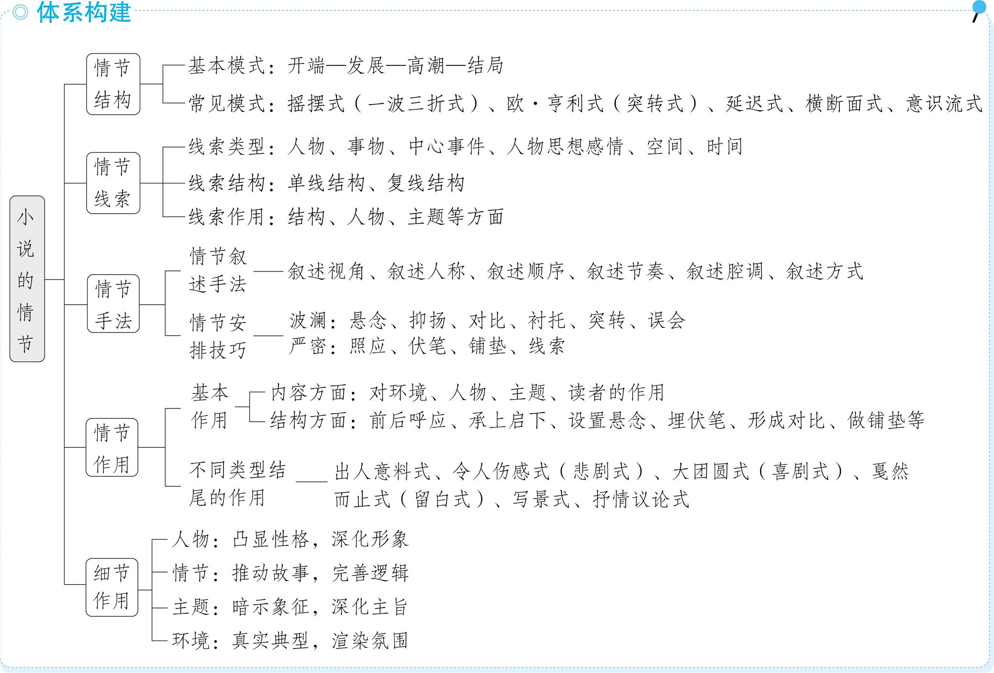
考点2 鉴赏小说的情节

Slide 73
突破1 梳理概括小说的情节
小说情节相关知识
1.情节结构模式
(1)基本模式
开端—发展—高潮—结局

Slide 74
(2)常见模式
类型 | 特点
摇摆式 (一波三折式) | 大多数小说的情节发展轨迹并不呈现为一条直线,不会 很顺利地循着“开端—发展—高潮—结局”行进,而往 往会在发展或高潮处横生枝节,使情节发生一定的波折 后,再回到正轨,这就出现了情节的摇摆。情节的摇摆使 故事引人入胜,扣人心弦,增强了故事的戏剧性、可读 性。《祝福》《林教头风雪山神庙》的情节就属于这 种结构模式。
欧·亨利式 (突转式) | 在结尾处的情节突然向相反方向转变,揭示真相,而这个 真相通常都出人意料,但由于前面的情节早已埋下伏笔, 一切又都在情理之中。

Slide 75
延迟式 | 作者竭力给故事、人物心理的进展设置障碍,拖延读者 到达故事结尾的时间,又不使读者觉得希望完全破灭,在 这种捉迷藏式的游戏中,一环扣一环,形成小说的结构张 力。《老人与海》(节选)的情节就属于这种结构模式。
横断面式 | 将时空浓缩到一个小小的点上,在精巧的结构中展开漫 长的时间和立体的无限空间。
意识流式 | 打破传统小说情节的时间顺序和因果逻辑,凭借人物的 意识流动来组接素材。小说所叙述的对象是人物的心 理活动的流动过程,包括人物的思想、意识、回忆、联 想、想象、感觉、印象、梦境等。

Slide 76
2.情节线索
(1)线索类型
类型 | 教材典例
以人物为线索 | 《祝福》以“我”的所见所闻为线索,展现了祥林嫂一生的悲惨遭遇。
以事物为线索 | 《促织》紧紧围绕促织来安排情节:征虫—觅虫—求虫—得虫—失虫—化虫—斗虫—献虫。
以中心事件为线索 | 《老人与海》(节选)的情节是围绕老人与鲨鱼之间的搏斗而展开的。
以人物思想感情为线索 | 《变形记》(节选)以主人公格里高尔变成甲壳虫后的内心感受和心理活动为线索组织材料。
以空间、时间为线索 | 《林教头风雪山神庙》按照时间的先后顺序叙写了林冲“沧州遇旧”“买刀寻敌”“接管草料场”“手刃仇敌”等情节。

Slide 77
(2)线索结构
分类 | 阐释 | 教材典例
单线 结构 | 构成小说情节的线索只有一条,多是围绕一两个主要人物来展开情节。 小说情节环环相扣,犹如链条一般。主题在完整的情节描写和人物刻画中表现出来。 | 赵树理的《小二黑结婚》(节选)以小 二黑和小芹的恋爱这一事件单线进 行,使小说连贯完整,故事性很强。
复线 结构 | 指在叙述情节或事件的发展过程中, 安排两条或两条以上的线索,这两条 线索或主次相从,或明暗结合。 ①明线:由人物活动或事件发展所直 接呈现出来的线索。 ②暗线:未直接描写的人物活动或事 件发展所间接呈现出来的线索。 | 孙犁的《荷花淀》设置了主次两条 线索:主线是妻子寻夫和她们的成长 过程;次线是水生等人别妻参军,在淀 上与敌人作战。这两条线索把作品 中的夫妻话别、探夫遇敌、助夫杀 敌三个场景贯穿了起来。

Slide 78
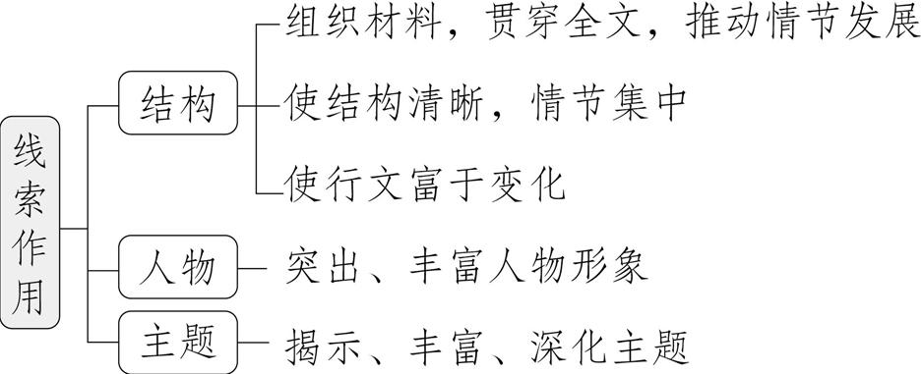
(3)线索作用

Slide 79
解题策略 梳理概括小说情节“四法”
结构 连贯法 | 厘清小说的结构层次,按“开端—发展—高潮—结局” 的结构模式梳理。
场面 连贯法 | 小说中的场面是人物活动的重要场所,有些小说中一个 场面就可以梳理为一个情节。
线索 连贯法 | 小说的线索是贯穿整个作品的情节发展的脉络,它可以 是人物、事物、时间、地点等。抓住线索,就可以围绕 线索概括出情节发展的各阶段内容。
细节 连贯法 | 围绕人物活动,深入阅读文本内容,抓住对情节推进或人 物活动、心理具有表现力的细节,勾画关键词句,并进行 提炼、概括。

Slide 80
典题1 (2024九省高考适应性考试改编)简要概括这篇小说的情节。(5分)(文本见学生用书P34《牵手》)
答案 ①序幕:曾明患眼病失明,到福利工厂拧螺丝,靠听电台找生活乐趣。②开端:曾
明起身时与老陶相撞,撞翻了金属板,两人因金属板数量起争执,找负责人无果。③发
展:曾明打电台热线,听从主持人建议找刘主任倾诉,二人讨论失明与做梦等话题。④高
潮:曾明再找刘主任,刘主任带他去公园听鸟叫,他内心变明亮。⑤结局:二人牵手散步
时,曾明听路人议论才知道刘主任也是盲人。

Slide 81
解题示范
情节阶段 | 对应段落 | 情节内容
序幕 | 第1—2段 | 曾明因病失明,需要探索如何在黑暗世界中生存下去。他到福利工厂拧螺丝,听电台找生活乐趣。
开端 | 第3—9段 | 曾明与老陶相撞导致金属板掉落,两人因金属板数量起争执,找负责人无果。曾明感到心理不适。
发展 | 第10—32段 | 曾明求助电台,听从主持人建议,决定找刘主任倾诉。曾明与刘主任第一次见面,两人讨论了失明与做梦等话题。刘主任鼓励曾明慢慢适应接下 来的生活。

Slide 82
高潮 | 第33—44段 | 曾明第二次拜访刘主任,刘主任带他 去公园听鸟叫比赛,曾明内心感受到 明亮,两人牵手同行。
结局 | 第45段 | 以曾明和刘主任牵手时听到旁人 “两个盲人”的议论收尾,揭示两人 的相似处境。

Slide 83
突破2 分析情节手法
小说常见情节手法
1.情节叙述手法
叙述视角、叙述人称、叙述顺序、叙述节奏、叙述腔调、叙述方式(详见学生用书P32考点1 赏析小说的叙述特征)

Slide 84
2.情节安排技巧
(1)制造情节波澜技巧
技巧 | 阐释 | 作用
悬念 | 指在小说的叙述中先设置一个谜面, 藏起谜底,在适当的时候再予以点破。 | 吸引读者,引人入胜,使读者的期待心 理得到满足。
抑扬 | 指对写作对象或欲扬先抑或欲抑先 扬,然后陡然一转,出乎读者意料。 | 使文势曲折多变,使文章产生峰回路 转、跌宕起伏的效果,增强作品的可 读性。
对比 | 把两种对立的事物或者同一事物的 两个不同方面,放在一起相互比较。 | 渲染气氛、表现人物性格特征或突 出主题。
衬托 | 指通过描绘某一事物来表现另一事物的艺术手法,它分为正衬和反衬两种。 | 使文章更生动,人物、事物形象更突 出,主题更鲜明。

Slide 85
突转 | 在小说结尾部分,作者常常采用突转 的方法形成情节的某种“巧合”、 某种意料之外的反转,或者是形成人 物性格的“急剧改变”。 | 常收到意料之外、情理之中的效果, 对表现小说主旨起到画龙点睛的作 用。
误会 | 即在文章的开头部分有意识地设置 误会,到文章结尾时才点明真相。 | 避免叙事的平铺直叙,使故事情节跌 宕起伏,一波三折。

Slide 86
(2)情节安排严密技巧
技巧 | 阐释 | 作用
照应 | 又叫呼应,是篇章间的某些内容和意 思在不同位置上的呼应。 | 使情节连贯,脉络清晰,结构紧凑。
伏笔 | 指作者对将要在作品中出现的人物 或事件,预先作的提示或暗示。 | 使全文前后呼应,结构更严谨,情节发 展更合理,前因后果更分明。
铺垫 | 也称铺叙衬垫,指为了突出后面要出 场的主要人物、事物或要发生的事 件,先对次要人物、事物、事件进行 铺叙。 | 能突出主要人物、事件,增加情节张 力,制造悬念,使情节具有合理性。

Slide 87
线索 | 是贯穿整个作品情节发展的脉络,它 可以是小说中的某个人物、某个事 物,也可以是作者的情感、小说的事 件,还可以是故事发生的空间、时 间。 | 使情节更加紧凑;使人物性格更加突 出,形象更加丰满;使主题更加丰富和 深刻。

Slide 88
易混辨析 铺垫和伏笔的区别
①从目的和作用上看,铺垫的目的是突出主要人物或事件;伏笔主要是为了使下文的情
节不使读者感到疑惑,以求前后呼应。伏笔常常与“照应”配合使用,即所谓前有伏笔,
后有照应。
②从形态上看,铺垫往往大肆渲染,所用笔墨较多,唯恐读者不见,是“显性”的;伏笔通
常比较隐蔽,只有一两笔,点到为止,是“隐性”的。巧妙的伏笔,在没有看到“照应”
之前,貌似“闲笔”。

Slide 89
回扣教材1
《林教头风雪山神庙》在情节的安排上有怎样的特点?
答案 (1)巧铺双线,明暗交织。小说主要刻画了正面人物林冲和反面人物陆谦等对比
鲜明的形象,围绕人物的活动,巧妙安排了明、暗两条线索。“明线”就是林冲的活动,
写他沧州遇旧、得小二信、买刀寻敌、接管草料场、市井沽酒、夜宿山神庙、隔门
听真相、手刃仇敌等情节;“暗线”就是陆谦等人的活动,写他们酒店密谋、调林冲守
草料场、火烧草料场、庙前谈毒计、被杀丧命等情节。两条线索时分时合,时隐时现,
齐头并进,推动了故事情节的发展。
(2)巧设悬念,引人入胜。小说一开始并没有明写陆谦等人的密谋,只是隐约透露一点线
索,引起人们的猜想。中间叙述管营对林冲的“抬举”,进一步设置悬念。最后通过人
物自身的言语把阴谋全部揭穿。这样布局,波澜起伏,曲折离奇,能吸引读者,增强艺术

Slide 90
效果。
(3)处处设伏,前后照应。如文中多处写到“尖刀”,前伏后应。林冲在街上寻敌之时
“买把解腕尖刀,带在身上”,前往草料场时便“带了尖刀”,后来在手刃仇敌之时才能
“取出那口刀来”。又如林冲夜宿山神庙,拨石靠门,这个细节为后文陆谦等人推不开
门,林冲听到对话得知真相埋下伏笔,为他奋起反抗、手刃仇敌提供了行动的前提。

Slide 91
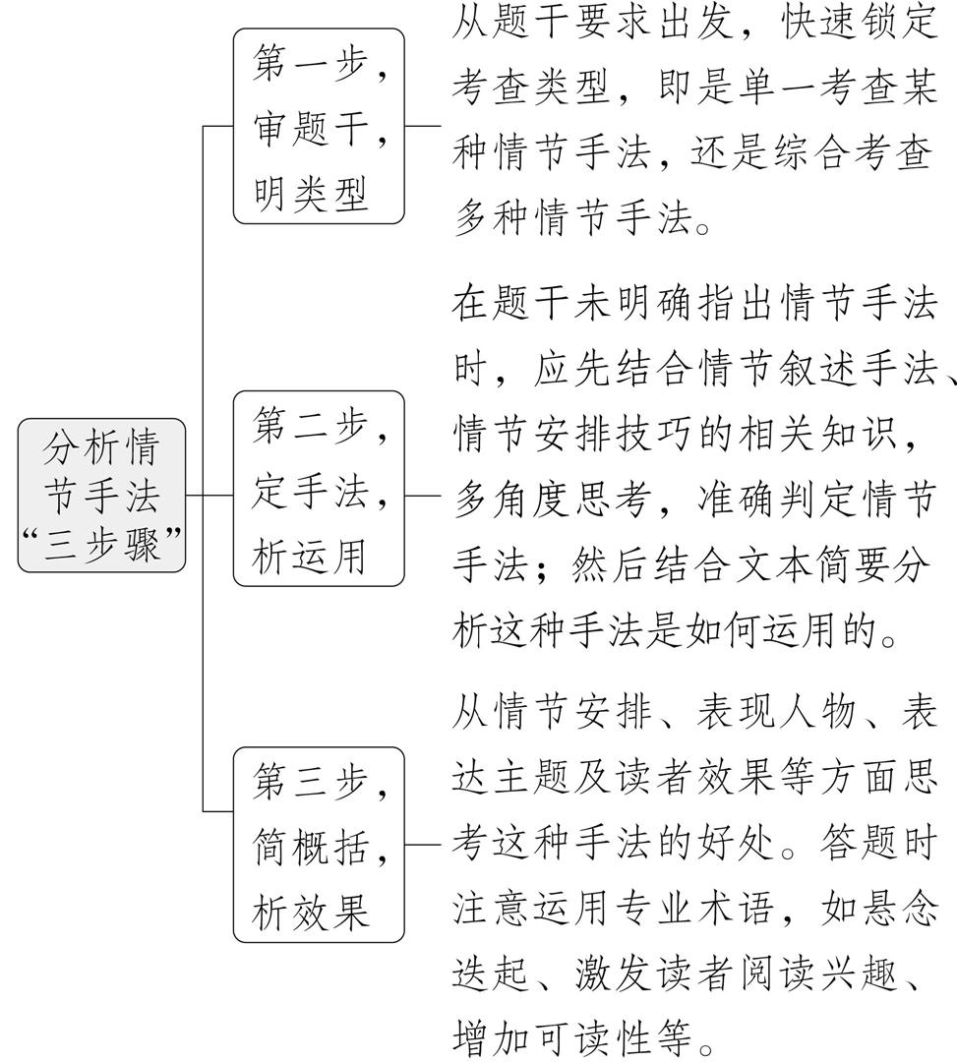
解题策略 分析情节手法“三步骤”

Slide 92
典题2 (2020全国Ⅰ,T9)阅读下面的文字,回答问题。
越野滑雪
[美]海明威
缆车又颠了一下,停了。尼克正在行李车厢里给滑雪板上蜡,把靴尖塞进滑雪板上的铁
夹,牢牢扣上夹子。他从车厢边缘跳下,落脚在硬邦邦的冰壳上,来一个弹跳旋转,蹲下
身子,把滑雪杖拖在背后,一溜烟滑下山坡。
乔治在下面的雪坡上一落一起,再一落就不见了人影。尼克顺着陡起陡伏的山坡滑下
去时,那股冲势加上猛然下滑的劲儿把他弄得浑然忘却一切,只觉得身子里有一股飞
翔、下坠的奇妙感。他挺起身,稍稍来个上滑姿势,一下子又往下滑,往下滑,冲下最后

Slide 93
一个陡峭的长坡,越滑越快,越滑越快,雪坡似乎在他脚下消失了。身子下蹲得几乎倒坐
在滑雪板上,尽量把重心放低,只见飞雪犹如沙暴,他知道速度太快了。但他稳住了。随
即一搭被风刮进坑里的软雪把他绊倒,滑雪板一阵磕磕绊绊,他接连翻了几个筋斗,然后
停住,两腿交叉,滑雪板朝天翘起,鼻子耳朵里满是雪。
乔治站在坡下稍远的地方,正噼噼啪啪地拍掉风衣上的雪。
“你的姿势真美妙,尼克,”他大声叫道,“那搭烂糟糟的雪真该死。把我也绊了一
跤。”
“在峡谷滑雪什么滋味儿?”尼克挣扎着站起来。
“你得靠左滑。因为谷底有堵栅栏,所以飞速冲下去后得来个大旋身。”

Slide 94
“等一会儿我们一起去滑。”
“不,你先去。我想看你滑下峡谷。”
尼克赶过乔治。他的滑雪板开始有点打滑,随后一下子猛冲下去。他坚持靠左滑,末了,
在冲向栅栏时,紧紧并拢双膝,像拧紧螺旋似的旋转身子,把滑雪板向右来个急转弯,扬
起滚滚白雪,然后慢慢减速,跟铁丝栅栏平行地站住了。
他抬头看看山上。乔治正屈起双膝滑下山来;两支滑雪杖像虫子的细腿那样荡着,杖尖
触到地面,掀起阵阵白雪,最后,他一腿下跪,一腿拖随,整个身子来个漂亮的右转弯,蹲着
滑行,双腿一前一后,飞快移动,身子探出,防止旋转,两支滑雪杖像两个光点,把弧线衬托
得更加突出,一切都笼罩在漫天飞舞的白雪中。

Slide 95
尼克用滑雪板把铁丝栅栏最高一股铁丝压下,乔治纵身越过去。他们沿路屈膝滑行,进
入一片松林。路面结着光亮的冰层,被拖运原木的马儿拉的犁弄脏了,染得一搭橙红,一
搭烟黄。两人一直沿着路边那片雪地滑行。大路陡然往下倾斜通往小河,然后笔直上
坡。他们透过林子,看得见一座饱经风吹雨打、屋檐较低的长形房子。走近了,看出窗
框漆成绿色。油漆在剥落。
他们把滑雪板竖靠在客栈墙上,把靴子蹬蹬干净才走进去。
客栈里黑咕隆咚的。有只大瓷火炉在屋角亮着火光。天花板很低。屋内两边酒渍斑
斑的暗黑色桌子后面摆着光溜溜的长椅。两个瑞士人坐在炉边,喝着小杯混浊的新
酒。尼克和乔治在炉子另一边靠墙坐下。一个围着蓝围裙的姑娘走过来。
“来瓶西昂酒,”尼克说,“行不行?”

Slide 96
“行啊,”乔治说,“你对酒比我内行。”
姑娘走出去了。
“没一项玩意儿真正比得上滑雪,对吧?”尼克说,“你滑了老长一段路,头一回歇下来
的时候就会有这么个感觉。”
“嘿,”乔治说,“真是妙不可言。”
姑娘拿进酒来又出去了,他们听见她在隔壁房里唱歌。
门开了,一帮子从大路那头来的伐木工人走进来,在屋里把靴子上的雪跺掉,身上直冒水
汽。女招待给这帮人送来了三公升新酒,他们分坐两桌,光抽烟,不作声,脱了帽,有的背
靠着墙,有的趴在桌上。屋外,拉运木雪橇的马儿偶尔一仰脖子,铃铛就清脆地叮当作

Slide 97
响。
乔治和尼克都高高兴兴的。他们两人很合得来。他们知道回去还有一段路程可滑
呢。
“你几时得回学校去?”尼克问。
“今晚,”乔治回答,“我得赶十点四十的车。”
“真希望你能留下,我们明天上百合花峰去滑雪。”
“我得上学啊,”乔治说,“哎呀,尼克,难道你不希望我们能就这么在一起闲逛吗?带上
滑雪板,乘上火车,到一个地方滑个痛快,滑好上路,找客栈投宿,再一直越过奥伯兰山脉,
直奔瓦莱州,穿过恩加丁谷地。”

Slide 98
“对,就这样穿过黑森林区。哎呀,都是好地方啊。”
“就是你今年夏天钓鱼的地方吧?”
“是啊。”
他们喝干了剩酒。
尼克双肘撑在桌上,乔治往墙上颓然一靠。
“也许我们再也没机会滑雪了,尼克。”乔治说。
“我们一定得滑,”尼克说,“否则就没意思了。”
“我们要去滑,没错。”乔治说。
“我们一定得滑。”尼克附和说。

Slide 99
“希望我们能就此说定了。”乔治说。
尼克站起身。他把风衣扣紧。他拿起靠墙放着的两支滑雪杖。
“说定了可一点也靠不住。”他说。
他们开了门,走出去。天气很冷。雪结得硬邦邦的。大路一直爬上山坡通到松林里。
(陈良廷译,有删改)
海明威的“冰山”理论将文学作品同冰山类比,他说:“冰山在海面移动很庄严宏伟,这
是因为它只有八分之一露在水面上。”本小说正是只描写了这露出水面的八分之
一。请据此简要说明本小说的情节安排及其效果。(6分)

Slide 100
答案 ①小说的情节是两人的越野滑雪及在小客栈的逗留,这只是小说“露出水面的
八分之一”;②通过小说已有的情节安排,可以推测出其背后隐藏着更为丰富的内容,尤
其是两人在滑雪之外的生活;③这种情节安排使小说大量留白,引人遐思。(每点2分)
解题示范
第一步,审题干,明类型
根据题干可知,本题属于单一考查情节安排技巧的题型,需围绕“冰山”理论分析小说
情节的安排与效果。
第二步,定手法,析运用
围绕“冰山”理论,分析小说情节安排:

Slide 101
显性情节(八分之一) | 小说明确叙述的核心情节是尼克与乔治的越野滑雪过 程(从缆车下车滑行、峡谷转弯、滑入松林),以及在小 客栈的逗留(喝酒、聊天、谈及乔治需返校),这是读者 直接可见的“水面部分”。
隐性内容(八分之七) | 通过显性情节可推测出隐藏信息,如两人的身份、过往 关系(“很合得来”暗示深厚情谊)、未来困境(“也许 我们再也没机会滑雪了”“说定了可一点也靠不住”, 暗示现实对两人滑雪爱好、情感沟通的阻碍),以及他们 对自由、纯粹生活的向往,这些均为“水下部分”。

Slide 102
第三步,简概括,析效果
情节层面 | 呈现滑雪与客栈相处情节,避免冗余叙述,让情节更聚焦 于两人的互动与情感表达,凸显“滑雪”这一核心情节 的意义。
人物与主 题层面 | 隐性内容的留白,既丰富了人物形象(如体现了两人对滑 雪的热爱、对现实的无奈),也深化了主题——通过对纯 粹快乐(滑雪)的描写,暗示现实生活中美好事物的脆弱 与易逝。
读者层面 | 大量留白激发读者想象,让读者主动去推测两人的过往 与未来,增强文本的可读性,使小说虽情节简洁却意蕴深 远。

Slide 103
突破3 分析情节作用
回扣教材2
1.《复活》(节选)开头部分插入狱中其他人对话的情景有什么作用?请结合小说简要
分析。
答案 ①为聂赫留朵夫和玛丝洛娃时隔多年再次见面提供了背景;②对话内容从侧面
揭示了当时俄国社会混乱的局面;③推动了情节的发展,正是因为环境吵闹,玛丝洛娃听
不清聂赫留朵夫的讲话内容,才有了后文两人近距离交谈的情节。

Slide 104
2.《百合花》结尾处写新媳妇把印有百合花的被子盖在通讯员身上,这一情节有什么
作用?
答案 ①情节方面:和前文借被子、通讯员牺牲形成照应,使故事情节更加完整。②人
物形象塑造方面:进一步突出了新媳妇像百合花一样纯洁、高尚的心灵以及对战士的
真挚情感;侧面烘托了通讯员不畏牺牲、舍己为人的形象。③主题方面:凸显战争年代
军民之间纯洁的鱼水之情这一主题。

Slide 105
3.《促织》中有两个幻想的情节,即问卜得虫及成子化虫,它们在文中的作用是什么?
答案 ①从情节发展的角度看,这两个幻想的情节冲破了现实生活的限制,推动了情节
的发展。②从表现主题的角度看,成名一家走投无路,将解脱苦难的希望寄托在神明身
上,由此可见社会的黑暗无道;而成名的儿子自尽后还要魂化促织以供玩赏,才能使一家
人脱离苦难,这就更加表现出百姓所受迫害之深。

Slide 106
解题策略
1.分析小说情节(段落)作用“两角度”
内容 角度 | 对环境 的作用 | ①这一情节(段落)是不是自然环境或社会环境;②是否交代了情节发生的时间、地点、环境、氛围、社会背景等。
 | 对人物 的作用 | ①思考该情节(段落)是否表现了人物间的矛盾;②思考该情节(段落)为人物的活动提供了什么依据,使人物的性格和命运发生了怎样的转变;③思考该情节(段落)是否表现了人物的身份、心理、性格等。

Slide 107
内容 角度 | 对主题 的作用 | ①从社会环境或社会话题等方面思考这一情节(段落)对历史或现实的折射与反映;②从写作意图的角度思考作者安排这一情节(段落)所揭示的人物形象的典型意义及人物身上折射出的人性。
 | 对读者 的作用 | 设置悬念,吸引读者注意力;引起读者的阅读兴趣,引发读者思考;给读者留 下更多的想象空间;强化情节平中见奇的效果;等等。
结构 角度 | 与情节 或标题 的关系 | 紧扣情节(段落)的不同位置和情节手法回答:照应前文或标题;承上启下; 作为线索,贯穿全文;设置悬念,埋下伏笔;形成对比;为后面情节做铺垫; 推动故事情节发展;使情节曲折生动; 等等。

Slide 108
2.注意小说不同类型的结尾的特殊作用
分析小说结尾的作用时,除了考虑小说一般情节的作用之外,还需要结合其方式、技巧
分析其特殊的作用:
方式 | 作用
出人意料式 | ①结构上,使平淡的故事情节陡生波澜,产生震撼人心的力量;②表现手法上,与前文的伏笔相照应,使人觉得在情理之中;③突出人物形象;④突出文章主旨。
令人伤感式 (悲剧式) | ①主题上,能更好地深化主题;②人物性格上,强化人物性格的悲剧色彩;③表达效果上,令人感动,令人回味,引人思考。
大团圆式 (喜剧式) | ①表达效果上,给读者留下了广阔的想象空间,耐人寻味; ②读者的情感体验上,符合人们阅读的心理预期,容易引起读者的共鸣,给人以欣慰、愉悦之感;③主题上,凸显美好人性,符合大众对审美的追求。

Slide 109
戛然而止式 (留白式) | ①增加神秘感,留下空白,能够让读者充分地驰骋想象,进 行艺术的再创造;②限知视角,给人以真实感。
写景式 | ①结构方面,照应标题或首尾呼应;②情节方面,暗示情节 发展、故事结局;③人物方面,烘托人物形象;④主题方 面,含蓄地表达小说主题或升华主题;⑤读者方面,言有尽 而意无穷,给读者留下无限的想象空间。
抒情议论式 | 突出主旨,令人深思,给人启发。

Slide 110
知识拓展 小说中突发事件的作用
1.什么是突发事件
(1)小说中的“突发事件”,是突发的(偶然的),某种程度上是情节运行逻辑之外的,其发
生进一步推动了情节发展,或促成情节转折。典型的“突发事件”,如祥林嫂第二任丈
夫去世和阿毛被狼吃了、林冲草料场的草厅被雪压倒、促织死去等。(2)不是所有的
偶然事件都可以被称作小说中的“突发事件”。如祥林嫂被迫改嫁时撞破了头,虽然
这一事件是突发的,但它没有导致情节发生任何变化,祥林嫂还是改嫁了,所以不能被称
作小说中的“突发事件”。(《祝福》中的撞破了头与后文赏鉴伤疤相呼应,这一事件
可以说是为后文做铺垫)

Slide 111
2.突发事件的作用
(1)情节方面:①推动情节发展/促成情节的转折;②使情节有波澜/起伏/曲折(特别是多
个突发事件)。(2)主题方面:揭示主题/深化主题。(3)人物方面:刻画人物形象。(4)读者方面:设置悬念,激发读者阅读兴趣(吸引读者)。

Slide 112
典题3 (2024山西太原二模)小说详细叙述了刘富送天鹅的曲折过程,作者这样写有何
用意?请结合文本简要分析。(6分)(文本见学生用书P37《咳嗽天鹅》)
答案 ①刘富送天鹅的曲折过程体现了刘富执着的性格特点,也体现了刘富父女爱护
天鹅、善待生命的美好人性。②刘富送天鹅的曲折过程也反映出相关机构不作为、
不担当的官僚作风,与刘富父女形成对比。③千辛万苦将天鹅送到动物园与后文天鹅
被炖形成情节上的突转,使读者产生意料之外的阅读感受。(每点2分)

Slide 113
解题示范
思考角度 |  | 答案要点
内容 角度 | 对人物 的作用 | 刘富为送天鹅,多次主动联系动物园和野生动物保护协会,即便遭遇推诿仍不放弃,这一曲折过程直接体现了他执着的性格;同时,他和女儿主动查询天鹅资料、心疼天鹅脚蹼干裂并坚持为其寻找归宿,也凸显了父女二人爱护天鹅、善待生命的美好人性。
 | 对主题 的作用 | 申请送天鹅过程中,动物园要求必须通过野生动物保护协会,而保护协会以“行政成本”为由推诿,经过多次沟通才批准,这一情节反映出部分机构不作为、不担当的官僚作风,与刘富父女积极保护天鹅的行为形成鲜明对比,深化了对社会现实问题的批判。
 | 对读者 的作用 | 刘富历经十多天、多次沟通才成功将天鹅送往动物园,读者会期待天鹅能得到妥善安置,而后文却笔锋一转, 写天鹅被炖,这一情节突转打破读者预期,产生意料之外的阅读感受,引发读者对生命、人性、社会问题的深层思考。

Slide 114
结构 角度 | 与情节 的关系 | 刘富送天鹅的曲折过程是小说的核 心情节线,它不仅推动了故事发展、 丰富了故事内容,还与后文“天鹅被 炖”的情节形成了对照,使情节起伏 转折,增强了故事的张力。

Slide 115
突破4 分析细节作用
细节是指文学作品中人物、事件、景物、场面等表现对象的某些富有特色甚至
典型意义的细枝末节。大致包括人物细节(外貌、语言、动作、心理等细节)、景物细
节(自然环境、社会环境等细节)和生活细节(情节细节、场面细节)等几种类型。

Slide 116
解题策略 分析细节作用“四角度”
角度 | 阐释
塑造人 物形象 | ①通过外貌、神态、动作、语言、心理等细微描写,揭 示人物性格(如《变色龙》中大衣的脱与穿);②烘托人 物心情(如《百合花》中新媳妇“脸发白”“夺过被 子”等细节,表现了她内心的悲痛、懊悔等复杂情感); ③凸显人物身份或品质(如《荷花淀》中水生嫂“吮手 指”的动作体现深明大义)。
推动故 事情节 | ①细节是情节的有机组成部分,看似次要的细节可引发 后续情节(如《林教头风雪山神庙》中陆虞候等人的鬼 祟言行,引出李小二报信、林冲复仇);②缺少关键细节 会导致情节断裂,无法形成完整逻辑链。

Slide 117
深化主 题思想 | ①借助细节挖掘文本深层含义,揭示社会问题或人性本 质(如《故乡》中闰土喊“老爷”,体现封建等级观念对 人的毒害);②细节是主题的载体,可避免主题表达空洞, 让读者通过细微处感知核心思想。
渲染环 境氛围 | ①通过场景、物件、礼仪等细节,描绘社会环境(如《红 楼梦》中“林黛玉进贾府”时轿子进出的程序,体现封 建等级制度);②刻画自然环境或特定空间氛围(如《祝 福》中书房里的“壽”字、对联,烘托腐朽的礼教环 境)。

Slide 118
回扣教材3
1.《祝福》中详细描写了鲁四老爷书房里“朱拓的陈抟老祖写的大‘壽’字”“‘事
理通达心气和平’的对联”以及案头的《近思录集注》《四书衬》。这些细节描写
有何作用?
答案 ①刻画人物身份与性格:这些细节符合鲁四老爷“讲理学的老监生”的身份,
“壽”字与对联看似体现“平和”,实则暗含其维护封建礼教的僵化思想,案头书籍进
一步强化了他深受封建理学影响、思想腐朽保守的性格特征。②营造典型环境:通过
书房内的物件细节,勾勒出充满封建腐朽气息的环境,暗示鲁四老爷所在的封建家庭是
压抑、束缚人的空间。③奠定基调与暗示主题:为后文祥林嫂进入鲁家后的悲惨遭遇
做铺垫,暗示封建礼教对底层女性的压迫,深化了小说批判封建礼教的主题。

Slide 119
2.《百合花》中四次写到通讯员衣服上的破洞,有何作用?
答案 ①人物上:挂破衣服并不肯让新媳妇补,有助于刻画通讯员腼腆、憨厚和执拗的
形象。通讯员牺牲后,新媳妇为其缝破洞,生动地展现了这位平凡妇女的纯朴与善良。
②情节上:“我”能看到已经走远的通讯员衣服上的破洞,一方面呼应前文,另一方面照
应了下文再写衣服上的破洞,使故事前后贯通。③主题上:新媳妇缝衣服上的破洞,表现
新媳妇对通讯员的关心和痛惜,丰富作品军爱民、民拥军的内涵,表现深刻的社会主
题。

Slide 120
典题4 (2020新高考Ⅱ,T8)阅读下面的文字,完成问题。
大师(节选)
双雪涛
母亲还在的时候,我就跟着父亲出去下棋,父亲走在前面,我在后面给背着板凳。母亲常
说:儿子,你也不学好,让你妈还活不活?我说:妈,作业也写完了,去看大人玩,算个什么事
儿啊。你好好活着。就背上板凳跟着父亲走。父亲从不邀我,也不撵我,愿意跟着走就
走,不跟着也不等,自己拿起板凳放在自行车后座,骑上车走。只是看了两年,父亲的棋
路还没看懂,大树下,修车摊,西瓜摊,公园里,看父亲下棋,大多是赢,有时也输,一般都输
在最后一盘。终于有一天,我好像明白了一些,回家的路上,下起了雪,我把板凳抱在怀
里,肩膀靠着父亲的后背。我说:爸,最后一盘你那个“仕”支得有毛病。到了家,父亲

Slide 121
拿出象棋,说:咱俩来三盘,不能缓棋,否则不下。那次我输了个痛快,每一盘棋都没有超
过十五分钟,我心中所想好像全被父亲洞悉,而父亲看起来的闲手全都藏着后续的手段,
每个棋子底下好像都藏着一个刺客。父亲说:现在来看,附近的马路棋都赢不了你,但你
还是个臭棋,奇臭无比。今天教你仕的用法。
现在我回想起来,那个夜晚特别长。
从那以后出去,背上了两个板凳。我十一岁的时候,有人从新民来找父亲下棋。那人坐
了两个小时的长途车,到父亲常去的大树底下找他。“黑毛大哥,在新民听过你棋好,来
找你学学。”那人戴着个眼镜,看上去不到三十岁,穿着白色的衬衫,汗把衬衫的领子浸
黄了,用一块手帕不停地擦着汗。
眼镜不是第一个。从各个地方来找父亲下棋的人很多,高矮胖瘦,头发白的黑的,西装革

Slide 122
履,背着蟑螂药上面写着“蟑螂不死,我死”的,什么样子的都有。有的找到棋摊,有的
径直找到家里。找到家里的,父亲推开一条门缝,说:辛苦辛苦,咱外面说。然后换身衣
服出去。一般都是下三盘棋,都是两胜一负,最后一盘输了。有的人下完之后说:知道
了,还差三十年。然后握了握父亲的手走了。有的说:如果那一盘那一步走对了,输的是
你,我们再来。父亲摆摆手说:说好了三盘,不能再下了。不行,对方说,我们来挂点东
西。挂,就是赌。所谓棋手,无论是入流的还是不入流的,都有人愿意挂,小到烟酒,大到
房子、金子和存款,一句话就订了约的有,找个证人签字画押的也有。父亲说:朋友,远
道而来别的话不多说了,我从不在棋上挂东西,你这么说,以后我们也不能再下了,刚才
那三盘棋算你赢,你就去说,赢了黑毛。说完父亲就站起来走。还有的人,下完棋,不走,
要拜父亲当师傅,有的第二天还拎着鱼来,父亲不收,说自己的棋,下可以,教不了人,瞧得

Slide 123
起我就当个朋友,师徒的事儿就说远了。
那天眼镜等到父亲,拿手帕擦着汗,说要下棋,旁边的人渐渐围过。父亲坐在板凳上,树
上的叶子哗啦哗啦地响,他指着自己的脑袋说:老了,酒又伤脑子,不下了。那年父亲四
十岁,身上穿着我的校服,胡须长了满脸,比以前更瘦,同时期下岗的人,有的人已经做生
意发达了,他却变成一个每天喝两顿散白酒,在地上捡烟蒂抽的人,话也比过去少多了,
只是终日在棋摊泡着,确实如他所说,半年来只是坐在板凳上看,不怎么出声,更不下场
下棋。
眼镜松开一个纽扣说:我扔下学生,坐了两小时汽车,又走了不少路,打听了不少人,可是
你不下了。父亲说:是,脑袋坏了,下也没什么用。眼镜用手帕擦着汗,看着围着的人,笑
了笑,说:如果新民有人能和我下,我不会来的。父亲想了想,指着我说:朋友,如果你觉得

Slide 124
白来了的话,可以和他下。眼镜看了看我,说:你儿子?父亲说:是。眼镜在眼镜后面眨了
眨眼,说:你什么意思?父亲说:他的棋是我教的,你可以看看路子,没别的意思,现在回去
也行,我不下了。脑子坏了。眼镜又看了看我,用手摸了摸我的脑袋说:你几岁了?我说:
十一。他说:你的棋是你爸教的?我说:教过一次,教过仕的用法。大伙儿笑了。眼镜也
笑了,说:行嘞,我让你一匹马吧。我说:别了,平下吧,才算有输赢。大伙儿又笑了。眼镜
蹲下,我把板凳拉过去,把棋子摆上。到了残局,我一车领双兵,他马炮单兵缺仕象,被我
三车闹仕赢了。眼镜站起来,从兜里掏出一支钢笔放在我手上,说:收着吧,自己买点钢
笔水,可以记点东西。父亲说:钢笔你拿回去,他有笔。我们下棋是下棋。眼镜看了看父
亲,把钢笔重新放进兜里,走了。
回家的路上,我在后座上想着那支钢笔,问:爸,你真不下了?父亲说:不下了,说过的话当

Slide 125
然是真的。又说,你这棋啊,走得太软,应该速胜,不过这样也没什么不好。在学校不要
下棋,能分得开吗?我说:能,是个玩嘛。父亲没说话,继续骑车了。
(有删改)
本文多次提到“板凳”,这是富有意味的细节。请分析这里“板凳”的用意。(6分)
答案 ①板凳作为普通家常用品,与父亲形象、身份及街头下棋场景相符,写出了日常
生活气息,凸显了父亲亲和、自然、淡泊、随性的个性特征;②“我”背着板凳跟父亲
去下棋的情形,既是儿子又像徒弟,包含着“我”对父亲又敬又爱的情感;③雪夜学棋之
后背着两个板凳出去,暗示着“我”正式成为一个真正的棋手,也暗示“我”在棋艺方
面得到了父亲认可,为后续父亲让“我”和“眼镜”对弈做好了铺垫。

Slide 126
解题示范
形象塑 造角度 | 板凳是普通家常用品,与父亲“在大树下、修车摊下 棋”“穿儿子校服”“捡烟蒂抽”的形象高度契合,凸 显了父亲亲和、随性、淡泊的个性。
情感表 达角度 | “我”主动为父亲背板凳,跟随父亲去棋摊,这一行为体 现了“我”对父亲的敬爱;雪夜学棋后,“我”开始背两 个板凳,暗示“我”从“旁观者”向“参与者”的转变, 也传递出父亲对“我”棋艺的认可。
情节推 动角度 | 从“背一个板凳”到“背两个板凳”的细节变化,暗示 “我”的棋艺得到父亲初步认可,为后文父亲让“我” 和“眼镜”对弈做了铺垫。

Slide 127
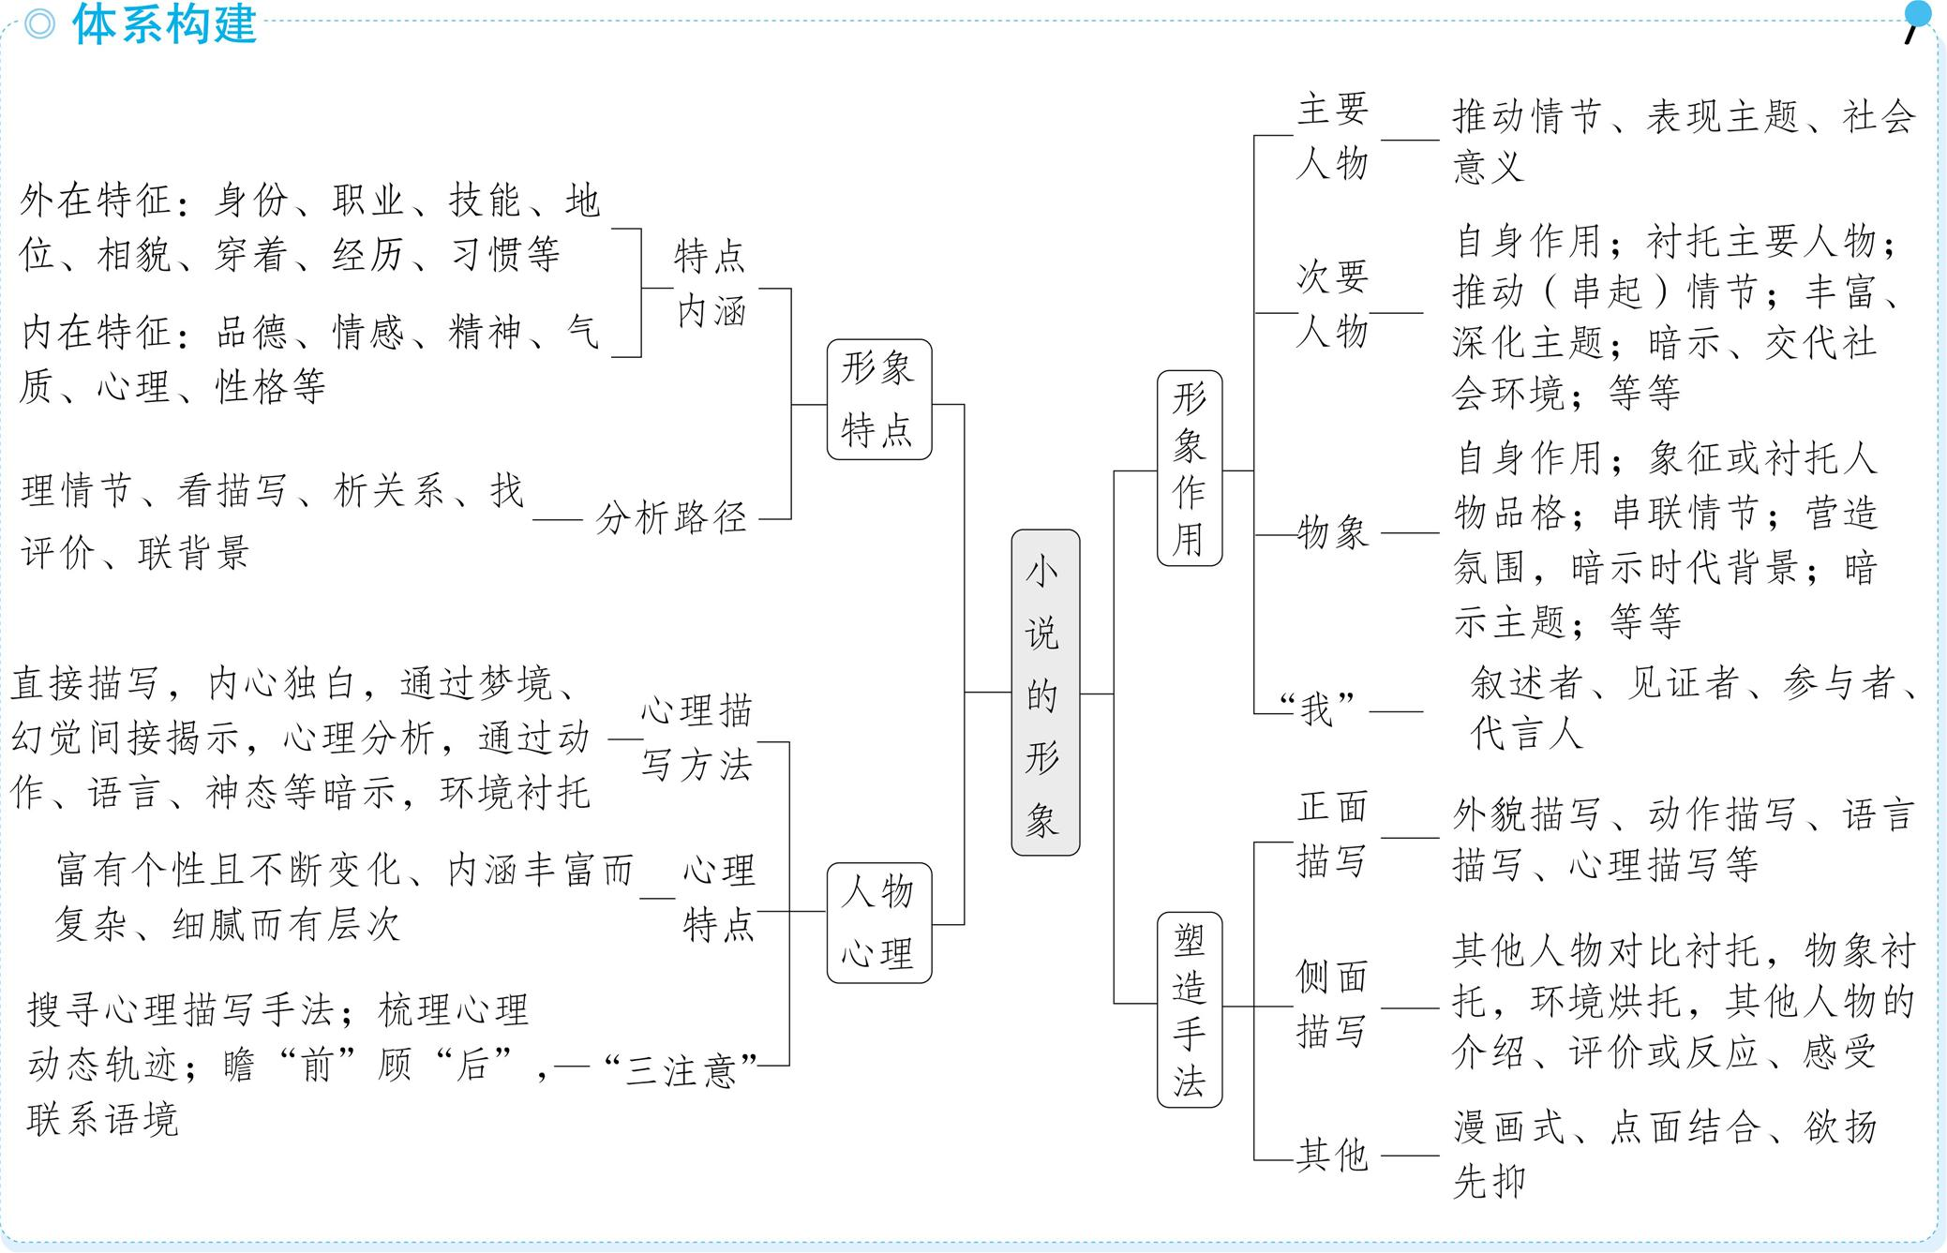
考点3 鉴赏小说的形象

Slide 128
突破1 概括分析人物形象的特点
回扣教材1
1.请分析《大卫·科波菲尔》(节选)中的米考伯先生的性格特点及典型意义。
答案 性格特点:爱慕虚荣、喜欢享受、缺乏责任心、不切实际,但热心善良、乐观向
上。典型意义:彰显了当时底层人民的道德品质和纯真人性。米考伯先生已成为这类
人物的典型。

Slide 129
2.《小二黑结婚》(节选)主要塑造了哪三类人物形象?他们各有怎样的形象特点?
答案 ①以二诸葛和三仙姑为代表的老一代农民形象。二诸葛封建愚昧,但性格厚道,
软弱胆小。三仙姑好逸恶劳,作风不正,极其自私。他们是深受封建势力压迫和封建思
想毒害,以旧观念处世,最终有所转变的老一代农民形象。②以小二黑和小芹为代表的
新型农民形象。他们是新的历史时期的农村新人的典型。他们勇于接受新思想、新
事物,对封建迷信思想和旧婚姻观念敢于斗争,充满自信。③以金旺和兴旺兄弟为代表
的农村封建残余势力的形象。他们身为村干部,却横行霸道、祸害乡里。

Slide 130
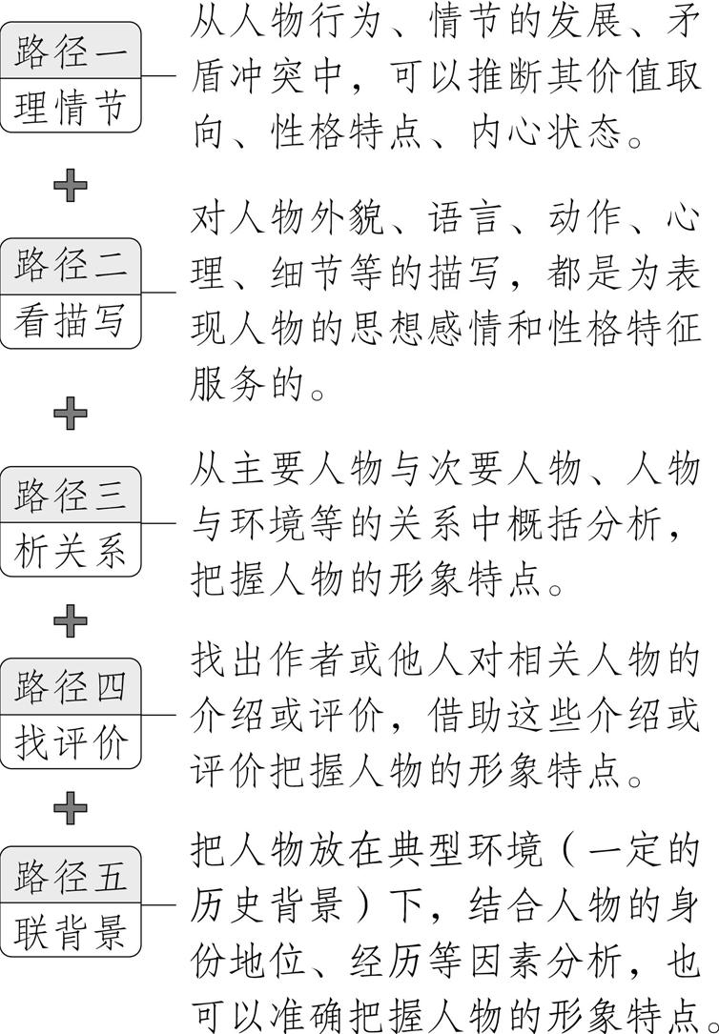
解题策略 概括分析人物形象“五路径”

Slide 131
典题1 (2018课标全国Ⅰ,T5)小说中说赵一曼“身上弥漫着拔俗的文人气质和职业军
人的冷峻”,请结合作品简要分析。(6分)(文本见学生用书P40《赵一曼女士》)
答案 ①文人的气质:喜欢丁香花,情趣不俗;时常深情、甜蜜地回忆战斗生活,文雅浪
漫;用大义与真情感化青年,智慧过人。②军人的冷峻:遭严刑拷打而不屈服,意志坚定;
笑对即将到来的死亡,从容淡定;充满母爱又不忘大义,理智沉稳。

Slide 132
解题示范
分析角度 | 文本关键信息 | 形象特点
文人的 气质 | “白色的小柜上有一个玻璃花瓶,里面插着丁香花。赵一曼女士喜欢丁香花” | 情趣不俗
 | “赵一曼女士向她讲述自己和其他女战士在抗日队伍中的生活,有趣的、欢乐的生活。语调是深情的、甜蜜的” | 文雅浪漫
 | “赵一曼女士经常与董警士聊抗联的战斗和生活……董警士非常向往 ‘山区生活’,愿意救赵一曼女士出去,和她一道上山” “对女护士韩勇义,赵一曼女士采取的则是‘女人对女人’的攻心术” | 智慧过人

Slide 133
军人的 冷峻 | “对赵一曼女士进行了严刑拷问,始 终没有得到有价值的回答” | 意志坚定
 | 逃走失败被再次逮捕时,“赵一曼女 士淡淡地笑了” | 从容淡定
 | “赵一曼被枪杀前,写了一份遗书”, 教育儿子要爱国 | 理智沉稳

Slide 134
突破2 分析人物心理
人物心理描写的具体方法
方法 | 示例
直接描写 | 《边城》:“翠翠觉得好像缺少了什么。好像眼见到这个日子过去了,想要在一件新的人事上攀住它,但不成。”(常以“想”“感到”“觉得”“回忆”等字眼为标志)
内心独白 | 《老人与海》(节选)中圣地亚哥大量的内心独白,展示 了老人与自我的心理较量过程,刻画了老人勇敢、坚 毅、刚强、不肯服输、绝不言败的硬汉形象。
通过梦境、幻觉间接揭示 | 《阿Q正传》中,鲁迅先生通过描写阿Q梦境中的情景, 向读者形象地展示了阿Q内心对于革命的种种错误的认识。

Slide 135
心理 分析 | 《复活》(节选)中,“他的精神世界这会儿仿佛搁在不 稳定的天平上,只要稍稍加一点儿力气,就会向这边或者 那边倾斜”等语句以第三人称全知视角,深入人物内心, 直接分析聂赫留朵夫矛盾挣扎的心理。
通过动作、 语言、神态 等暗示 | 《复活》(节选)中通过多处动作、语言、神态等描写, 写出了玛丝洛娃饱受伤害之后麻木、冷漠的内心世 界。
环境 衬托 | 《大卫·科波菲尔》(节选)中对货行环境的描写,烘托了 人物当时灰暗的心境。《祝福》中最后一段作者写祝 福的场景,来表明“我”对祥林嫂的同情以及对封建礼 教制度的愤恨。

Slide 136
回扣教材2
阅读《哦,香雪》中香雪夜半独自走回台儿沟这一部分,说说她的心理发生了怎样的变
化。
答案 ①害怕。刚下火车的香雪,面对着陌生的环境,心生害怕。②不怕。香雪欣赏完
铅笔盒后,找到了信心和勇气,不再害怕。③犹豫。香雪因不知如何向父母交代,心生犹
豫。④坚定。铅笔盒给了香雪说服母亲的信心,让她无比自信而坚定。
解题策略 分析人物心理“两方面”

Slide 137
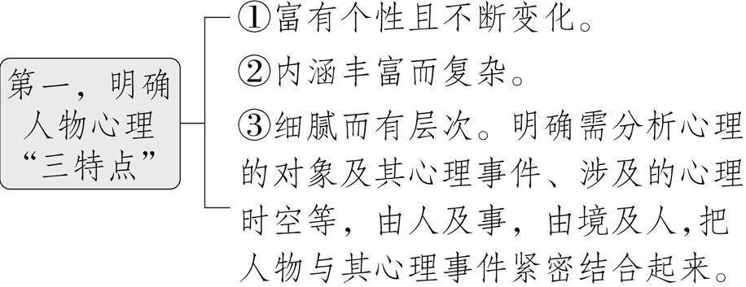
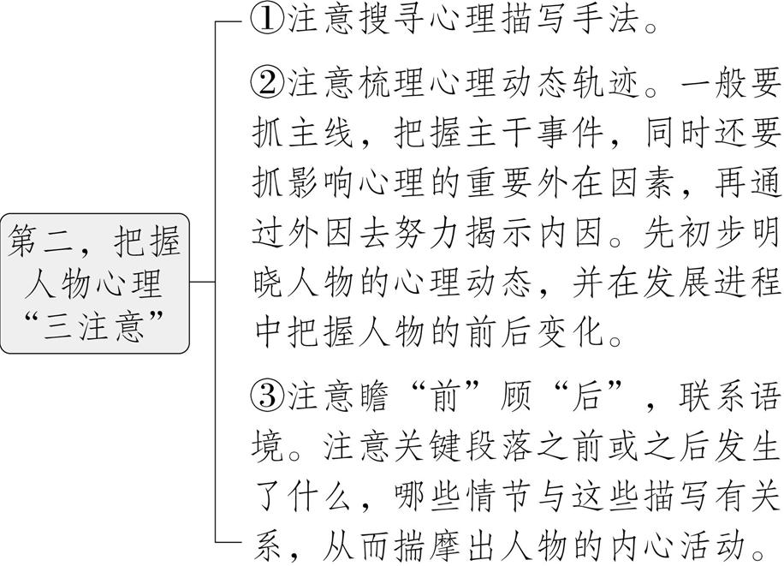

Slide 138
典题2 (分析某一小场景中人物的心理)(2020全国Ⅰ,T8)两人在喝完离开客栈前有
一段一再相约的对话,请结合上下文分析对话者的心理。(6分)(文本见学生用书P44《越野滑雪》)
答案 ①两人一再相约,表明他们对此有强烈的愿望;②分别之际的一再相约,也表达出
依依不舍的心情;③但已经感觉到这一愿望不会实现,心情有些惘然。(每点2分)

Slide 139
解题示范
解答本题,应找到答题区域,确定“对话”场景,梳理对话内容。由“我们一定得滑”
“否则就没意思了”“我们要去滑,没错”“我们一定得滑”可知,两个人有共同的爱
好,对滑雪都有“妙不可言”的感觉,都有强烈的滑雪愿望和期盼;“就此说定了”“说
定了可一点也靠不住”等话语,含蓄地表达出两人的依依不舍;“也许我们再也没机会
滑雪了”“说定了可一点也靠不住”等话语,反映出两人对“再次一起滑雪”的不自
信。同时,“尼克双肘撑在桌上,乔治往墙上颓然一靠”的细节描写,也折射出两人略为
惘然的心情。

Slide 140
典题3 (2021全国乙,T9)阅读下面的文字,完成问题。
秦琼卖马
谈 歌
民国二十二年立秋这天下午,保定城淹没在一片知了的鸣叫声中。一辆人力三轮停在
了古董店艺园斋门前。一个身着灰布大褂的中年汉子下了三轮,提个柳条箱进了店
门。伙计杨三忙迎上来,给汉子让座沏茶。
“我找韩定宝先生。”杨三怔了一下,低声答道:“韩老板已经去世三年了。”汉子惊
了脸,手里的茶碗险些跌落。杨三又道:“现在的老板是杨成岳先生。”汉子呆了片刻,
缓声道:“我想见一见杨老板。”说着取出一张名片。杨三接过看了一眼,惊讶道:“您

Slide 141
就是王超杰先生啊。您稍等。”
王超杰,人称北方铁嗓,专攻老生。平生喜好收藏官窑彩瓷。几年前一场中风,愈后左腿
不利落,便不再登台。
不一刻,一壮年男人出来,拱手道:“王先生,幸会。我是杨成岳。早年曾听过王先生的
大戏,今日竟是有缘在此相见。”王超杰笑笑:“这么说杨老板也是门里人了?”杨成
岳笑道:“不瞒王先生,杨某也曾是票友,只是不敢与王先生坐论其道。——不知王先生
到保定有何贵干?”王超杰笑道:“有几件古瓷,想让杨先生鉴赏。”便打开柳条箱,取
出一摞盘子,放在桌案上,共是六件。
杨成岳凑近细看,看了半刻,便向王超杰点头微笑。王超杰笑道:“这是我多年前从一个
落魄商家手里收购而来。地道上品,还请杨老板说个价钱。”杨成岳问:“此乃王先生

Slide 142
心爱之物,何故出手呢?”王超杰长叹一声:“生计所迫,还望杨老板成全。”杨成岳点
头笑笑:“本店小本生意,实在不好言价了。还请王先生体谅。”王超杰脸上滑过一丝
失望。杨成岳道:“买卖不成仁义在,先不说价钱,容我再想想。”王超杰起身告辞,杨
成岳却一定留他吃饭。吃过饭,又给王超杰找了一家上等客栈,店钱饭钱都由艺园斋开
支。
王超杰到保定的消息很快传开。这一天,名琴师张小武请王超杰和杨成岳吃酒。吃过
几杯酒,话便多了起来。杨成岳道:“王先生,当年听您一出戏可真是不易,一张票要卖
到十五块大洋。”王超杰摆手笑道:“好汉不提当年啊。”张小武笑道:“今日何不乘
兴唱上几段,一饱我二人耳福呢。”王超杰笑道:“二位想听,那我就干唱几句吧。”张
小武忙摆手:“不行不行。取我的胡琴来。”

Slide 143
胡琴响起,王超杰就唱起来:“店主东拉过了黄骠马,不由得秦叔宝珠泪洒下……”一曲
唱罢,杨成岳击掌叫好。“王先生唱得字正腔圆,只是悲凉了些,壮气不足。秦琼秦叔宝
盖世英雄,一时落魄,壮志不减才对。”王超杰笑道:“秦叔宝到了那时,壮志不减也得
减了。毕竟不知道单雄信能够出来啊。”三人都笑了。
说笑了几句,王超杰笑道:“超杰此次来保定不是卖马,而是卖瓷器。只是杨老板不肯成
交啊。”杨成岳沉吟了一下:“王先生一定要卖,就请说一句落底的话吧。”王超杰笑
道:“这几只雍正官窑粉彩过枝碧桃大盘,我当年得来也的确不易。一只盘子五百块大
洋总是值的吧。”杨成岳想了想,笑道:“那好,明天你到我店里去,我们当面钱货两
讫。”
第二天,王超杰带着箱子去了艺园斋。进了店门,见张小武和杨成岳已经等在那里。

Slide 144
王超杰笑道:“二位摆好功架,是否还要我再唱上一段助兴?”杨成岳击掌大笑:“正是
此意。”王超杰想了想,就说:“今日就唱一段《奇冤报》吧。”胡琴响起,王超杰唱
起:“未曾开言两泪汪,尊一声太爷听端详……”
杨成岳击掌叫好。张小武叹道:“今日真是大大地过了一场瘾。”王超杰笑道:“也唱
过了,就请成岳先生过目吧。”杨成岳让账房取过一箱大洋,笑道:“超杰先生,清点一
下。”王超杰摆手道:“不必不必。”
王超杰告辞。杨成岳和张小武送出门外,直到看不见了,二人才转回店里。杨成岳盯着
那六件瓷盘发呆。
张小武笑道:“成岳,不知道你能赚多少。”杨成岳一笑:“你说呢?”猛一挥手,那六件
瓷盘竟被掸落,摔在地上,碎了。张小武大吃一惊:“你……”杨成岳道:“请随我

Slide 145
来。”进了里屋,只见货架上有几只盘子。杨成岳叹道:“这才是真的。”张小武结舌
道:“你是说,超杰先生带来的,是赝品……”杨成岳道:“正是,那东西顶多值上几吊
钱。我看出王先生心爱此物,不好说破,也只好装痴作呆了。”说罢长叹一声。
张小武皱眉道:“那三千大洋……”杨成岳一笑:“我们听了超杰先生两出戏,也就值
了。钱这东西,生不带来,死不带走,送与王先生,也便是用在了去处。”
张小武默默无语,转身要走。杨成岳喊住他:“小武兄,何不操琴,我今天直是嗓子作痒
了。”张小武怔了一下,就坐下,操起了琴。杨成岳唱起,苍凉的唱段就灌了满店:“一
轮明月照窗前,愁人心中似箭穿……”
门外已经是秋风一片。
(有删改)

Slide 146
(围绕中心事件概括人物心理变化过程)买卖瓷盘的过程中,杨成岳的心理发生了哪
些变化?请结合作品简要说明。(6分)
答案 ①先是无意购买:他看出瓷盘是赝品,并不说破,以“小本生意”为由婉拒。②然
后是有意相帮:表示再想想,留下王超杰并细心安排吃住。③最后决意相助:对戏剧的热
爱、对世道人生的感悟,让他知假买假、慷慨解囊。
解题示范
第一步,审题干,明类型
由题干“心理发生了哪些变化”可知本题考查的是概括、分析人物心理变化过程。
第二步,依题型,作分析
根据题干中的“买卖瓷盘的过程”这一限定语,找到对应的原文,将原文划分成不同的
场景或层次,具体分析如下:

Slide 147
场景/层次 | 人物心理分析
验看瓷盘 (第五段) | 杨成岳先“凑近细看,看了半刻,便向王超杰点头微笑”, 然后说“本店小本生意,实在不好言价了。还请王先生 体谅”。由人物的动作、神态和语言可以看出,杨成岳 已看出瓷盘是赝品,但并未说破,而是无意购买,找借口委 婉拒绝。当看到“王超杰脸上滑过一丝失望”时,杨成 岳又表示“再想想”,留下王超杰并细心安排食宿。由 此可见,此时杨成岳又萌生了帮助之意。
听《秦琼卖马》 (第六~八段) | 杨成岳被王超杰悲凉的唱腔和为生计所迫的处境触动, 产生同情心理,决定买下瓷盘。
买下瓷盘 (第九~十四段) | 通过张小武与杨成岳的对话可以看出,杨成岳对戏剧的 热爱、对世道人生的感悟是其知假买假、慷慨解囊的 原因。

Slide 148
第三步,明特点,精概括
根据以上分析,将杨成岳心理变化分为三个阶段,提炼出每个阶段的心理特点并对每一
次心理变化的原因进行简要分析。

Slide 149
突破3 分析人物形象(物象)的作用
回扣教材3
1.分析《祝福》中的主人公祥林嫂这一形象的作用。
答案 ①情节方面:整篇小说是围绕祥林嫂的命运来写的,祥林嫂这个人物承担着推动
故事情节的作用。②主题方面:作者通过她的命运悲剧揭露、批判了封建礼教的罪
恶。③社会方面:反映了辛亥革命以后的社会矛盾以及中国农村的真实面貌,说明了彻
底反封建的必要性。

Slide 150
2.分析《装在套子里的人》中华连卡和柯瓦连科姐弟的作用。
答案 ①自身作用:他们作为与别里科夫相对立的人物形象出现,是具有新思想、充满
生命活力的人物,代表了一种新生的、进步的力量。②对主要人物的作用:从侧面衬托
了别里科夫“套中人”思想的虚伪、腐朽和反动。③对主题的作用:他们与别里科夫
之间的冲突,表达了作者鞭挞丑恶的旧事物、支持生活中的积极进步力量的立场,丰
富、深化了小说的主题。

Slide 151
3.分析《百合花》中的“我”的作用。
答案 ①“我”是小说的线索人物,贯穿整个故事,是通讯员和新媳妇之间不可或缺的
穿针引线式的人物,也是故事情节的推动者。②作品通过“我”带有女性特征的细致
观察,成功塑造了人物形象,使通讯员和新媳妇的形象跃然纸上。③“我”是小说中塑
造的一个人物形象,通过“我”和通讯员、新媳妇的交往故事,表现了军民鱼水之情、
人与人之间纯洁的关系,歌颂了人性美、人情美。④“我”是故事的叙述者、见证者,
增强了故事的真实性。⑤通过“我”富于浪漫的想象,作品充满了抒情色彩。

Slide 152
4.“百合花”和“铅笔盒”分别在《百合花》和《哦,香雪》中反复出现,请分析它们
在小说中的作用。
答案 ①情节方面:具有线索作用。绣有百合花的被子串联了借被子、还被子、盖被
子等情节,铅笔盒串联了香雪盼铅笔盒、换铅笔盒、赏铅笔盒等情节,推动了情节的发
展。②人物方面:衬托人物形象。百合花被子把文中主要人物新媳妇、通讯员关联在
一起,突出新媳妇和通讯员如百合花般的高尚、纯洁、美好的心灵。香雪执意用鸡蛋
换铅笔盒,表现出她倔强、自尊心强的个性特征,表现出她对知识、文化和现代文明的
渴求,对美好生活的憧憬。③主题方面:百合花象征着军民之间、战友之间高尚、纯洁
的感情,象征着战争年代的人性美和人情美;铅笔盒象征着文化、知识与现代文明。两
者彰显了作品的主题。

Slide 153
解题策略
1.分析主要人物形象的作用“三考虑”
考虑对情 节的作用 | 分析主要人物的性格特点,考虑其对情节的推进作用。
考虑对主 题的作用 | 分析人物形象的典型性,考虑其对文章主题的作用,也就 是作者塑造人物的用意:反映社会现实和寄托情感。
考虑对社 会的作用 | 结合社会现实深切理解人物对当代社会的思想产生的 作用,体会人物形象的艺术价值及其给读者带来的某种 启示。

Slide 154
2.分析次要人物形象的作用“五考虑”
从“自身作 用”角度考虑 | 次要人物不只是一个线索或情节上的关联人物,有的自身还具有鲜明的性格特点,其具有的作用首先是自身的作用。
从“衬托主要人 物”角度考虑 | 衬托有正衬和反衬两种,要指明是哪种衬托,是怎样衬托的。
从“情节作 用”角度考虑 | 考虑是否起线索作用,是否推动故事情节发展。
从“主题作 用”角度考虑 | 次要人物与主要人物一起丰富、深化了主题。
从“环境作 用”角度考虑 | 暗示或交代社会环境。次要人物往往是社会环境的体现者和代表者。次要人物(多是群体人物)还可以起到渲染气氛、奠定感情基调的作用。

Slide 155
3.分析物象作用“五角度”
思考角度 | 具体阐述
自身作用 | 物象作为小说形象的一个组成部分,有其自身的特点、 内涵和审美价值,能够丰富文章的内容。
对人物 的作用 | 象征或衬托人物品格,突出人物形象或暗示人物命运。 应格外注意物象本身的特点对主要人物的映衬作用。
对情节 的作用 | 物象反复出现,串联起相关情节,从而成为全文的线索,兼 有使结构更加严谨的作用。
对环境 的作用 | 交代故事发生的时间、营造氛围、创造意境、暗示社 会环境或时代背景等。
对主题 的作用 | 物象往往具有衬托或象征意义,可以暗示主题,揭示主题, 深化主题,触发情思,寄托情感。

Slide 156
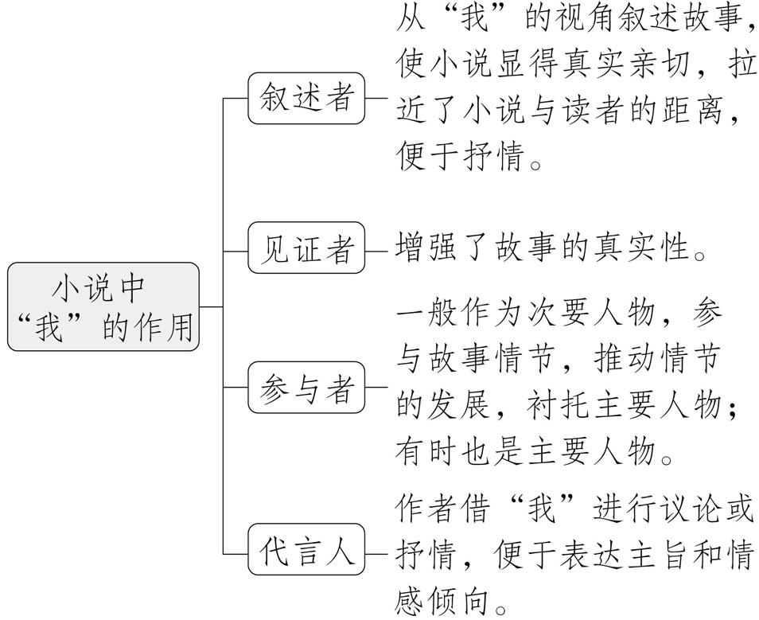
特别提醒 注意小说中的“我”

Slide 157
典题4 (分析主要人物形象的作用)(2021全国乙改编)你认为作者刻画杨成岳这一
人物形象有什么用意?(6分)(文本见学生用书P50《秦琼卖马》)
答案 ①贯穿全文,推动情节发展。小说是通过杨成岳这一主要人物形象来贯穿全篇
的。②丰富内容,深化作品主题。小说讲述了艺园斋老板杨成岳仁义解困,帮助落难的
“老生”王超杰,明知瓷盘是假的还出高价购买的故事,赞美了人性的温暖与包容、宽
厚与善良。③赞颂人物高尚的品德,彰显扶危济困的积极意义,具有深远的社会影响。

Slide 158
解题示范
分析主要人物形象的作用,应主要从对情节、主题、社会的作用三个角度思考:
思考角度 | 文中对应的答题要点
对情节 的作用 | 杨成岳心胸宽广、扶危济困的性格特点使杨成岳鉴宝后,明知是赝品而不说破,明知是赝品仍然高价买 “宝”。由此可知,小说中的主要人物推动了故事情节的发展。
对主题 的作用 | 杨成岳看淡钱财,慷慨解囊,以一种不伤及王先生自尊的方式,对陷于困境中的王先生施以援手;杨成岳这一高贵品质是作者所推崇和赞美的,具有深化作品主题的作用。
对社会 的作用 | 杨成岳明知是赝品仍出高价买“宝”,是社会现象的一个缩影,在他身上彰显的扶危济困的品质,对社会影响深远,体现了社会的正能量。

Slide 159
典题5 (分析次要人物形象的作用)(2021全国乙改编)小说塑造的张小武这一人物
形象有什么作用?试结合文本简析。(6分)(文本见学生用书P50《秦琼卖马》)
答案 ①推动情节发展。小说通过张小武与王超杰、杨成岳交往的故事来推动情节
的发展。②丰富文章内容。张小武是一个酷爱艺术、热情好客、技艺高超的琴师,王
超杰唱戏时他拉胡琴,杨成岳唱戏时他也拉胡琴,丰富了小说的内容,增添了小说的艺术
魅力。③突出主要人物形象。小说中张小武的形象,在诸多方面突出了杨成岳、王超
杰的形象,如名琴师张小武请王超杰和杨成岳吃酒,建议王超杰唱上几段,突出地表现王
超杰高超的唱艺;又如“张小武皱眉道:‘那三千大洋……’杨成岳一笑:‘我们听了
超杰先生两出戏,也就值了。钱这东西,生不带来,死不带走,送与王先生,也便是用在了
去处。’”突出杨成岳心胸宽广,仗义疏财。(意思对即可)

Slide 160
解题示范
思考角度 | 文中对应的答题要点
情节作用 | 名琴师张小武请王超杰和杨成岳吃酒、张小武胡琴伴 奏、买“宝”摔“宝”等情节,都是在张小武参与或目 睹的情况下完成的,由此可知这一次要人物推动了故事 情节的发展。
主题作用 | 张小武请王超杰和杨成岳吃酒时为王超杰伴奏,结尾部 分张小武为杨成岳伴奏,这一人物的出现丰富了小说的 意蕴。
衬托主要 人物 | 张小武见证了杨成岳明知是赝品仍购买的过程,见证了 王超杰高超的唱艺,起到了突出主要人物形象的作用。

Slide 161
典题6 (2021浙江,T13)阅读下面的文字,完成问题。
麦 子
红 柯
他们住在祖国边疆旷野中的土房子里,要一直守护下去。不管是谁,问他们搬不搬走?
他们都说要住下去。当然了,老婆婆的回答要平和一些:“搬走怎么办呢?你前脚走,草
就后脚跟过来,这儿的草有多凶哇,你刚转个身,它们就爬到窗户上,往屋里钻。”老头
脾气躁:“往哪搬?我搬走你住呀。”老头总以为他住的是宫殿。
房子又矮又小。房子高不起来,房子周围的树就不怎么高。这儿的树都是矮个儿,都是
那种憨厚的榆树,树杈很多,叶子很密,就是长不高。风大。树像绿狮子,毛发纷乱,疯狂

Slide 162
地扑打风,风疼得满地打滚,窜到天上,发出长长的哨音,又跌落到洼地里发出猛兽似的
嗥叫。风嗥叫起来,地都动呢。老头吓唬老婆婆:“树抽打它们呢,树是老天爷的鞭子,
老天爷要抽它们,它们只能哇哇乱叫。”老婆婆战战兢兢:“老天爷为啥抽它们?”老
头说:“谁让它们乱跑,老天爷可容不得谁整天乱跑。”
老婆婆走到浓密的树林里,老头发现她竟然一身金黄,飘动着团团芳香,就像一头金色
的豹子。豹子走在麦田里,麦子哗哗响起来。麦子的金光洒在榆树上,榆树叶子油汪汪
的;麦子的金光洒在云朵上,云就像戴了金笼头,云跟牲畜一样弯下脖子在明净辽阔的苍
穹上吃草,云吃草的声音很柔和,窸窸窣窣。老婆婆摸麦穗呢。她的手像一只跳鼠,跳到
麦芒上,麦芒浓密绵长就像夏天的睫毛,老婆婆触摸到夏天最美丽的地方。
麦子在老婆婆掌心里颤动。

Slide 163
老婆婆的手黄巴巴的,长满了像豆子一般的金黄的茧,那些茧豆真大呀,又圆又壮实,比
麦粒大,比麦粒好看,就像一颗小太阳。大漠的太阳都这样子,小小一点,原野就像合起
来的手掌,太阳在金色的指缝间回落。有时太阳会挂在树梢上,挣扎半天也挣不脱,把树
都拉弯了,茂密的树梢牢牢地抱着太阳不肯松手,就像一个粗野的汉子紧紧抱着他心爱
的女人。
老婆婆的额头闪动着快乐的光芒,发出梦呓般的叫声:“长高了,长胖了。”老婆婆搓开
一只麦穗,麦粒肥肥胖胖,软乎乎的,就像刚出生的婴儿。老婆婆用手轻轻拍打着:“哭
哇哭哇,快哭上一声。”
老婆婆曾生过一个孩子,那孩子夭折了。从那以后,她再也没有生过孩子。
那时,他们年轻力壮,老头自己动手做了几只木碗,换了一口大锅,好像他们要生一大群

Slide 164
孩子。她说:“拿什么养活他们呀?”丈夫自豪得不得了:“咱们这里,想要多少娃娃就
有多少娃娃。”丈夫大手一指,外边是辽阔的原野。
旷野无边无际,伸向远方。好多年以后,从大城市来的洋学生把这辽阔的土地叫太平
洋。
老头不知道什么太平洋,老头只知道他要养许多娃娃,老头就从太平洋开始的地方垦
荒。老头端着簸箕^{[注]}把金黄的麦种大把大把撒出去。那正是落日时分,泥土波涛汹涌
就像沸腾的金属。老头的手臂跟鹰一样伸向苍穹,把落日给遮住了,手臂粗壮的黑影投
落到地上,随即发出一阵粗重的刷刷声。麦种的大网捕获了土地,肥大的土块跟鱼群一
样跳起来,向四周奔窜。太阳落下去,麦子升起来。
老头端着空簸箕,眼睛充满梦幻般的光芒。

Slide 165
那年,他去团部接受重要任务。他已经30岁,他在农场最偏远的地方开荒种地,领导想起
了他的婚姻问题。传他去团部的重要任务就是解决这个问题。他骑马跑了三天三夜,
赶到团部。他喊报告进去的时候,政委正给一个青年女子谈话,政委的脸色不太好看。
那女子却眉是眉眼是眼,长得很好看。他都看呆了。女子不看他,他看人家。政委说:
“怪我无能,没把工作做通。”漂亮女子转身走了。他劝政委别生气:“那么漂亮的女
子根本不适合我。”政委吃惊地看他,他说:“我那地方需要结实的女人,跟马一样结实
的女人。光漂亮不中用。”政委说:“你要身体棒的,还真有一个,长相差些,心灵绝对
美。”
他很快就见到那个大块头女人。他们在猪圈见面的,她是炊事班长,兼管猪圈。她接触
过好几个男的,都没谈成。她跟猪呆在一起,那些猪个个肥壮无比。大家发出惊叹:谁跟

Slide 166
她过日子,谁就能肥壮起来。就是没人动这个念头。他们见面,她就说:“你这么壮你还
来找我。”他说:“谁不想壮。”“你想壮?”“我想壮。”“你找对人啦。”
他们就这么说好了,她跟他走。她骑上团部最好的大白马,跟他走了。
走进荒漠她就显出优势,她在空旷荒凉的景象中亮丽起来。他不停地看她,他故意把她
让到前边,她圆浑浑的长脖子跟枯死的胡杨打个照面,胡杨就亮起来,坚实的木纹显得很
清晰:她整个庞大的身躯一下子让大荒漠充满了生机。
女人和骏马走在太阳的谷地里,女人就像起伏的群山。他没想到他能娶这么大一个媳
妇,一个顶三个。
“你说我一个顶三个。”

Slide 167
“三个女人才顶你一个。”
“从来没人这么说过我。”
“我是你男人才这么说你。”
“你是我男人,你就天天这么说我,我喜欢你这么说我。”
跟那个年代所有的边疆故事一样,他们的洞房在地窝子里。他们说:“我们虽然住的是
地窝子,但我们种的是太阳。”麦子生长的样子就像太阳升起来……
长满谷地的麦子,大片大片的麦子……太阳落下去,麦子长起来。
老头端着大簸箕,麦种撒光了,簸箕里还有泥土的光芒。“我把泥土的光芒端回来啦。
老婆子开门啊。”泥土金闪闪的,老婆婆被吸引住了。

Slide 168
“我们是簸箕命。”
他们伸出手,手指蛋上指纹的纹路,没有一只斗,全是簸箕。斗才聚财,簸箕不聚财。老
婆婆说:“咱不要财。”老婆婆搓开一只麦穗,搓出几十颗胖乎乎的麦粒,轻轻拍打着:
“哈哈我有这么多孩子。”
(有删改)
[注]簸箕:用竹篾或柳条编成的器具,三面有边沿,一面敞口,用来簸粮食等。
(分析物象的作用)探究“麦子”在全文中的作用。(6分)
答案 ①是全文的主线,结构上串联全文。②象征守护边疆的这对夫妇旺盛、顽强的
生命力。③揭示扎根边疆拓荒产粮就是为守土作贡献的主题。

Slide 169
解题示范
思考角度 | 分析
对情节 的作用 | 文章由“麦粒肥肥胖胖,软乎乎的,就像刚出生的婴儿” 引出夫妇失去孩子,把麦子当作自己孩子的情节;由老头撒麦种的情景引出两位老人相识和结婚的情节;结尾写两位老人对土地的热爱,仍然没有离开麦子。可见“麦子”是全文的主线,结构上串联全文。
对人物 的作用 | 金黄的麦种落地,小麦的金光铺洒原野。文中的两位老人就像麦子一样,无论环境多么恶劣,都扎根在这片土地上,顽强地生存着。麦子生命的丰盈和顽强象征着两位老人生命力的旺盛、顽强。
对主题 的作用 | 文中描写麦子时,主要把笔墨放在了对老人种麦、收麦的描述上,“老头端着簸箕把金黄的麦种大把大把撒出去”是拓荒,“我们种的是太阳”是产粮。“麦子”揭示了扎根边疆拓荒产粮就是为守土作贡献的主题。

Slide 170

突破4 分析人物形象的塑造手法
常见的人物塑造手法
 | 正面 描写 | 外貌描写:身材、容貌、神态、服饰等
 |  | 动作描写:单一动作、连续动作
 |  | 语言描写:对话与独白
 |  | 心理描写:直接描写;内心独白;梦境、幻觉;心理分析
 |  | 细节描写:动作细节、语言细节、服饰细节、表情细节
 | 侧面 描写 | 借助其他人物对比衬托,借助物象衬托,借助环境烘托,借助其他人物的介绍、评价或反应、感受

Slide 171
其他手法 |  | 漫画式:在对比、比喻、夸张中刻画 人物性格,具有夸大、讽刺的效果
 |  | 点面结合:“点”,详细描写,突出重 点,体现深度;“面”,概括性描写,顾 及全局,体现广度
 |  | 欲扬先抑:“抑”是“扬”的铺垫,使 “扬”更加突出

Slide 172
回扣教材4
《祝福》中运用多种手法刻画祥林嫂这一人物形象,请作简要分析。
答案 (1)外貌描写——通过对祥林嫂初到鲁镇、再到鲁镇和死前与“我”三次相遇
时的衣着、脸色、精神状态等的描写,刻画出一个勤劳、朴实、善良、温顺、要求极
低、易于满足的慢慢走向死亡的妇女形象;(2)动作描写——反对再嫁时的“逃”
“撞”,怕被分身时的“捐”,想知道魂灵有无时的“问”,表现出祥林嫂强烈的抗争意
识,但在强大的封建礼教和迷信思想的影响下,终归失败;(3)语言描写——①与“我”
就“有没有魂灵?”问题的对话,体现其在封建迷信思想桎梏下矛盾的心理;②对四婶
讲阿毛,体现其痛苦、自责;③对大家讲阿毛,体现其麻木、空虚;④与柳妈的对话,体现
其精神重压;(4)侧面描写——“祝福”场景的烘托,其他人物如柳妈的衬托。

Slide 173
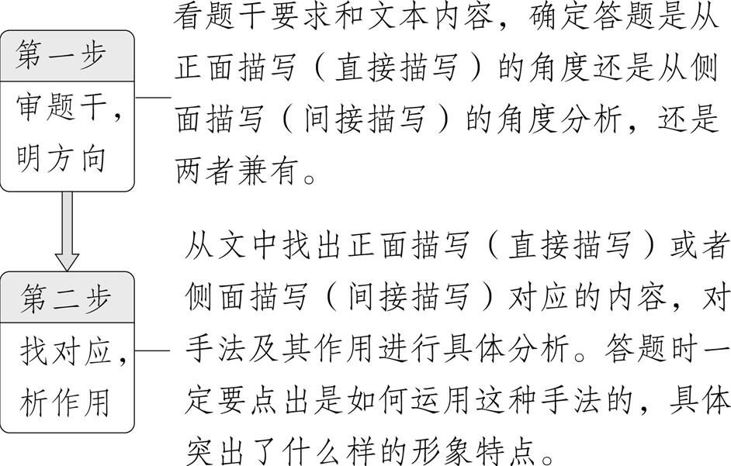
解题策略 分析人物形象塑造手法“两步骤”

Slide 174
典题7 (2019课标全国Ⅰ,T8)阅读下面的文字,完成题目。
理水(节选)
鲁 迅
当两位大员回到京都的时候,别的考察员也大抵陆续回来了,只有禹还在外。他们在家
里休息了几天,水利局的同事们就在局里大排筵宴,替他们接风。这一天真是车水马龙,
不到黄昏时候,主客就全都到齐了,院子里却已经点起庭燎来,鼎中的牛肉香,一直透到
门外虎贲的鼻子跟前,大家就一齐咽口水。酒过三巡,大员们就讲了一些水乡沿途的风
景,芦花似雪,泥水如金,黄鳝膏腴,青苔滑溜,等等。微醺之后,才取出大家采集了来的民
食来,都装着细巧的木匣子,盖上写着文字,有的是伏羲八卦体,有的是仓颉鬼哭体,大家
就先来赏鉴这些字,争论得几乎打架之后,才决定以写着“国泰民安”的一块为第一,因

Slide 175
为不但文字质朴难识,有上古淳厚之风,而且立言也很得体,可以宣付史馆的。
局外面也起了一阵喧嚷。一群乞丐似的大汉,面目黧黑,衣服破旧,竟冲破了断绝交通的
界线,闯到局里来了。卫兵们大喝一声,连忙左右交叉了明晃晃的戈,挡住他们的去路。
“什么?——看明白!”当头是一条瘦长的莽汉,粗手粗脚的,怔了一下,大声说。
卫兵们在昏黄中定睛一看,就恭恭敬敬的立正,举戈,放他们进去了。
局里的大厅上发生了扰乱。大家一望见一群莽汉们奔来,纷纷都想躲避,但看不见耀眼
的兵器,就又硬着头皮,定睛去看。头一个虽然面貌黑瘦,但从神情上,也就认识他正是
禹;其余的自然是他的随员。
这一吓,把大家的酒意都吓退了,沙沙的一阵衣裳声,立刻都退在下面。禹便一径跨到席

Slide 176
上,并不屈膝而坐,却伸开了两脚,把大脚底对着大员们,又不穿袜子,满脚底都是栗子一
般的老茧。随员们就分坐在他的左右。
“大人是今天回京的?”一位大胆的属员,膝行而前了一点,恭敬的问。
“你们坐近一点来!”禹不答他的询问,只对大家说,“查的怎么样?”
大员们一面膝行而前,一面面面相觑,列坐在残筵的下面,看见咬过的松皮饼和啃光的牛
骨头。非常不自在——却又不敢叫膳夫来收去。
“禀大人,”一位大员终于说,“倒还像个样子——印象甚佳。松皮水草,出产不少;饮
料呢,那可丰富得很。百姓都很老实,他们是过惯了的。”
“卑职可是已经拟好了募捐的计划,”又一位大员说,“准备开一个奇异食品展览会,另

Slide 177
请女隗小姐来做时装表演,来看的可以多一点。”
“这很好。”禹说着,向他弯一弯腰。
“不过第一要紧的是赶快派一批大木筏去,把学者们接上高原来。”第三位大员说,
“学者们有一个公呈在这里,他们以为文化是一国的命脉,学者是文化的灵魂,只要文化
存在,华夏也就存在,别的一切,倒还在其次……”
“他们以为华夏的人口太多了,”第一位大员道,“减少一些倒也是致太平之道。况且
那些不过是愚民,那喜怒哀乐,也决没有智者所推想的那么精微的。……”
“放他妈的屁!”禹心里想,但嘴上却大声的说道:“我经过查考,知道先前的方法:
‘湮’,确是错误了。以后应该用‘导’!不知道诸位的意见怎么样?”

Slide 178
静得好像坟山;大员们的脸上也显出死色,许多人还觉得自己生了病,明天恐怕要请病假
了。
“这是蚩尤的法子!”一个勇敢的青年官员悄悄的愤激着。
“卑职的愚见,窃以为大人是似乎应该收回成命的。”一位白须白发的大员,这时觉得
天下兴亡,系在他的嘴上了,便把心一横,置死生于度外,坚决的抗议道:“湮是老大人的
成法。‘三年无改于父之道,可谓孝矣。’——老大人升天还不到三年。”
禹一声也不响。
“况且老大人化过多少心力呢。借了上帝的息壤,来湮洪水,虽然触了上帝的恼怒,洪水
的深度可也浅了一点了。这似乎还是照例的治下去。”另一位花白须发的大员说,他

Slide 179
是禹的母舅的干儿子。
禹一声也不响。
“我看大人还不如‘干父之蛊’,”一位胖大官员看得禹不作声,以为他就要折服了,便
带些轻薄的大声说,不过脸上还流出着一层油汗。“照着家法,挽回家声。大人大约未
必知道人们在怎么讲说老大人罢……”
“要而言之,‘湮’是世界上已有定评的好法子,”白须发的老官恐怕胖子闹出岔子来,
就抢着说道,“别的种种,所谓‘摩登’者也,昔者蚩尤氏就坏在这一点上。”
禹微微一笑:“我知道的。有人说我的爸爸变了黄熊,也有人说他变了三足鳖,也有人说
我在求名,图利。说就是了。我要说的是我查了山泽的情形,征了百姓的意见,已经看透

Slide 180
实情,打定主意,无论如何,非‘导’不可!这些同事,也都和我同意的。”
他举手向两旁一指。白须发的,花须发的,小白脸的,胖而流着油汗的,胖而不流油汗的
官员们,跟着他的指头看过去,只见一排黑瘦的乞丐似的东西,不动,不言,不笑,像铁铸的
一样。
(有删改)
鲁迅说:“我们从古以来,就有埋头苦干的人,有拼命硬干的人,有为民请命的人,有舍身
求法的人,……这就是中国的脊梁。”请谈谈本文是如何具体塑造这样的“中国的脊
梁”的。(6分)

Slide 181
答案 ①形象描写。将禹及其随员描写为“乞丐似的大汉”,写出艰苦卓绝的实干家
形象。②言行描写。文中的禹坚毅寡言,一旦说话,则刚直有力。③对比手法。始终在
同众大员的对比中塑造禹及其随员,从而凸显其“中国的脊梁”形象。

Slide 182
解题示范
思考角度 |  | 对应的原文内容 | 析作用
正面 描写 | 形象 (外貌) 描写 | “一群乞丐似的大汉,面目黧黑,衣服破旧,竟冲破了断绝交通的界线,闯到局里来了”“面貌黑瘦”“不穿袜子,满脚底都是栗子一般的老茧”等,这些语句是对大禹及其随员的形象(外貌)描写。 | 写出大禹及其随员脚踏实 地、埋头苦干、拼命硬干 的艰苦卓绝的实干家形 象。
 | 言行 描写 | 如“禹一声也不响”“我要说的是我查了山泽的情形,征了百姓的意见,已经看透实情,打定主意,无论如何,非‘导’不可!这些同事,也都和我同意的”“他举手向两旁一指”,上述语句既有语言描写,又有动作描写。 | 体现出大禹坚毅寡言的性 格,表现了他锐意改革的坚 定决心。

Slide 183
侧面 描写 | 对比 手法 | 大禹及其随员深入民间,公 而忘私,面对施压,意志坚 定,不改初心。其他官员吃 喝享乐,顽固地站在守旧的 立场上,对大禹群起而攻之, 极尽诽谤、威胁之能事。 两者形成了鲜明的对比。 | 凸显了埋头苦干的“中国 的脊梁”形象。

Slide 184
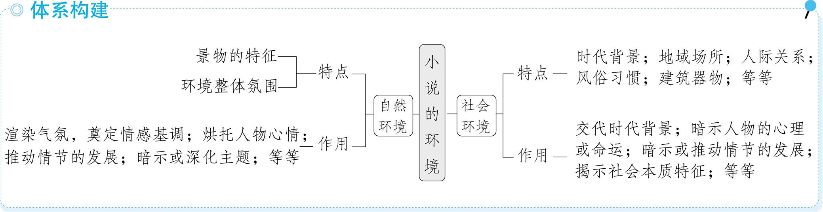
考点4 鉴赏小说的环境

Slide 185
突破1 概括、分析环境特点
小说中环境描写的类型
自然 环境 | 指对日月星辰、山川、花草树木、鸟兽鱼虫、时序节令、风霜雨雪等自然景物的描写,包括人物活动的时间、地点、天气、景物等。
社会 环境 | 指对人物活动、事件发生、情节展开的历史条件、地方的风土人情、时代风貌、社会关系、政治背景、经济条件等的描写,主要是交代人物的生存环境、社会关系等。它涉及的范围很广,小至房间、一街一巷,大至一 座城市、一个地区。它涉及的内容也很多:室内布局、陈设,如《祝福》中对鲁四老爷的书房的描写;住宅内外的装饰布置,如《红楼梦》中对贾府的描写;当地的风俗民情,如《边城》(节选)中对端午习俗的介绍;等等。

Slide 186
回扣教材1
《边城》(节选)中的人们生活在一个怎样的环境中?请概括其环境特点。
答案 ①生活太平。②位置僻远。③民风淳朴。总而言之,这是一个极具地域风俗特
色的生活环境,是一个如桃源般优美而又相对封闭的生活环境。
解题策略
1.概括分析自然环境特点“三角度”
要从景物“形、声、色”的角度进行分析,从中总结出景物的共性特征和环境整
体氛围。

Slide 187
2.概括分析社会环境特点“五大思考因素”
“时”的因素 | “时”泛指时间,具体指时代背景、写作时间,比如“抗 战时期”。
“地”的因素 | “地”泛指地点,具体指“场所”“场合”“地域”等, 看看它们呈现出怎样的特点。
“人”的因素 | “人”指人物,主要指人与人之间的关系。人际关系是十分重要又十分虚化的社会环境,通过厘清人物之间的交往,可以判断人际关系是友善的还是紧张冷漠的等。 另外,“人”也可扩大为风俗习惯、社会风气、风情及意识观念等“软”因素。
“事”的因素 | “事”指事件、情节,主要指从情节发展过程中、生活工作的状态中表现出来的社会因素,比如“竞争激烈” “市场经济大潮”等。
“物”的因素 | 主要指建筑物,还有一些独具时代或地域色彩的器物等。

Slide 188
典题1 (2018江苏,T13)阅读下面的文字,完成问题。
小哥儿俩
凌叔华
清明那天,不但大乖二乖上的小学校放一天假,连城外七叔叔教的大学堂也不用上课
了。这一天早上的太阳也像特别同小孩子们表同情,不等闹钟催过,它就跳进房里来,暖
和和地爬在靠窗挂的小棉袍上。
前院子一片小孩子的尖脆的嚷声笑声,七叔叔带来了一只能说话的八哥。笼子放在一
张八仙方桌子上,两个孩子跪在椅上张大着嘴望着那里头的鸟,欢喜得爬在桌上乱摇身
子笑,他们的眼,一息间都不曾离开鸟笼子。二乖的嘴总没有闭上,他的小腮显得更加饱

Slide 189
满,不用圆规,描不出那圆度了。
吃饭的时候,大乖的眼总是望着窗外,他最爱吃的春卷也忘了怎样放馅,怎样卷起来吃。
二乖因为还小,都是妈妈替他卷好的,不过他到底不耐烦坐在背着鸟笼子的地方,一吃了
两包,他就跑开不吃了。
饭后爸爸同叔叔要去听戏,因为昨天已经答应带孩子们一块去的,于是就雇了三辆人力
车上戏园去了。两个孩子坐在车上还不断地谈起八哥。到了戏园,他们虽然零零碎碎
地想起八哥的事来,但台上的锣鼓同花花袍子的戏子把他们的精神占住了。
快天黑的时候散了戏,随着爸爸叔叔回到家里,大乖二乖正是很高兴地跳着跑,忽然想到
心爱的八哥,赶紧跑到廊下挂鸟笼的地方,一望,只有个空笼子掷在地上,八哥不见了。

Slide 190
“妈——八哥呢?”两个孩子一同高声急叫起来。
“给野猫吃了!”妈的声非常沉重迟缓。
“给什么野猫吃的呀?”大乖圆睁了眼,气呼呼的却有些不相信。二乖愣眼望着哥哥。
大乖哭出声来,二乖跟着哭得很伤心。他们也不听妈的话,也不听七叔叔的劝慰,爸爸早
躲进书房去了。忽然大乖收了声,跳起来四面找棍子,口里嚷道:“打死那野猫,我要打
死那野猫!”二乖爬在妈的膝头上,呜呜地抽咽。大乖忽然找到一根拦门的长棍子,提
在手里,拉起二乖就跑。妈叫住他,他嚷道:“报仇去,不报仇不算好汉!”二乖也学着哥
哥喊道:“不报仇不算好看!”妈听了二乖的话倒有些好笑了。王厨子此时正走过,他
说:“少爷们,那野猫黑夜不出来的,明儿早上它来了,我替你们狠狠地打它一顿吧。”

Slide 191
“那野猫好像有了身子,不要太打狠了,吓吓它就算了。”妈低声吩咐厨子。
大乖听见了妈的话,还是气呼呼地说:“谁叫它吃了我们的八哥,打死它,要它偿命。”
“打死它才……”二乖想照哥哥的话亦喊一下,无奈不清楚底下说什么了。他也挽起
袖子,露出肥短的胳臂,圆睁着泪还未干的小眼。
第二天太阳还没出,大乖就醒了,想起了打猫的事,就喊弟弟:“快起,快起,二乖,起来打猫
去。”二乖给哥哥着急声调惊醒,急忙坐起来,拿手揉开眼。然后两个人都提了毛掸子,
拉了袍子,嘴里喊着报仇,跳着出去。
这是刚刚天亮了不久,后院地上的草还带着露珠儿,沾湿了这小英雄的鞋袜了。树枝
上小麻雀三三五五地吵闹着飞上飞下地玩,近窗户的一棵丁香满满开了花,香得透鼻子,
温和的日光铺在西边的白粉墙上。

Slide 192
二乖跷高脚摘了一枝丁香花,插在右耳朵上,看见地上的小麻雀吱喳叫唤,跳跃着走,很
是好玩的样子,他就学它们,嘴里也哼哼着歌唱,毛掸子也掷掉了。二乖一会儿就忘掉为
什么事来后院的了。他溜达到有太阳的墙边,忽然看见装碎纸的破木箱里,有两个白色
的小脑袋一高一低动着,接着咪噢咪噢地娇声叫唤,他就赶紧跑近前看去。
原来箱里藏着一堆小猫儿,小得同过年时候妈妈捏的面老鼠一样,小脑袋也是面团一样
滚圆得可爱,小红鼻子同叫唤时一张一闭的小扁嘴,太好玩了。二乖高兴得要叫起来。
“哥哥,你快来看看,这小东西多好玩!”二乖忽然想起来叫道,一回头哥哥正跑进后院
来了。
哥哥赶紧过去同弟弟在木箱子前面看,同二乖一样用手摸那小猫,学它们叫唤,看大猫喂
小猫奶吃,眼睛转也不转一下。

Slide 193
“它们多么可怜,连褥子都没有,躺在破纸的上面,一定很冷吧。”大乖说,接着出主意
道,“我们一会儿跟妈妈要些棉花同它们垫一个窝儿,把饭厅的盛酒箱子弄出来,同它做
两间房子,让大猫住一间,小猫在一间,像妈妈同我们一样。”
“哥哥,你瞧它跟它妈一个样子。这小脑袋多好玩!”弟弟说着,又伸出方才收了的手
抱起那只小黑猫。
(有删改)
(概括分析社会环境的特点)小哥儿俩是在什么样的家庭环境中成长的?请简要分
析。(6分)
答案 经济状况良好:家有厨子和前后院等。文化氛围浓厚:家有书房,经常看戏,注重
教育,等等。人际关系和谐:尊重孩子,兄弟友爱,主仆融洽,等等。

Slide 194
解题示范
思考角度 | 分析
经济状况 | “王厨子此时正走过,他说:‘少爷们……我替你们狠狠 地打它一顿吧。’”“后院地上的草还带着露珠儿… …”家中有厨子、前后院等,可见经济状况良好。
文化氛围 | “饭后爸爸同叔叔要去听戏……于是就雇了三辆人力 车上戏园去了”“爸爸早躲进书房去了”,家中有书房, 父亲带孩子看戏,可见文化氛围浓厚。
人际关系 | “‘那野猫好像有了身子,不要打太狠了,吓吓它就算 了。’妈低声吩咐厨子”说明母亲有爱心,主仆关系融 洽;母亲给孩子卷春卷,尊重孩子做的决定;小哥儿俩有共 同的爱好,而且彼此友好。可见整个家庭的人际关系是 融洽的。

Slide 195
突破2 分析环境描写的作用
环境描写的常见作用
1.自然环境描写的常见作用
环境 方面 | ①揭示环境特点;②暗示社会环境;③渲染气氛,奠定情感基调。
人物 方面 | ①烘托人物心情;②表现人物身份、地位、性格等;③暗示人物命运。
情节 方面 | ①暗示或推动情节的发展;②为后文情节的发展做铺垫或制造悬念;③作为情节发展的线索;④与标题相呼应,诠释标题的内涵;⑤开头的环境描写,引出下文……内容 (为下文……做铺垫),与结尾相呼应;⑥结尾的环境描写, 与上文……内容相呼应,结构完整。
主题 方面 | ①象征或暗示主题;②深化主题。

Slide 196
2.社会环境描写的常见作用
环境 方面 | ①交代故事发生的时间、地点;②交代时代背景,揭示社 会关系;③营造特定氛围,渲染气氛,奠定基调。
人物 方面 | ①烘托人物心情;②表现人物身份、地位、思想、性 格、爱好等;③暗示人物的心理或命运。
情节 方面 | ①暗示或推动情节的发展;②为后面情节的发展、人物 的出场做铺垫或制造悬念。
主题 方面 | 揭示社会本质特征,凸显或深化主题。

Slide 197
回扣教材2
1.《林教头风雪山神庙》中关于风雪的描写有什么作用?
答案 ①风雪为人物活动渲染了气氛。林冲刚去草料场时,“却早纷纷扬扬卷下一天
大雪来”,说明矛盾冲突正在酝酿;前去市井沽酒时,“那雪正下得紧”,预示气氛趋于
紧张;离开市井回草料场时,“看那雪,到晚越下得紧了”,烘托出高潮来临前的氛围。
②风雪对情节的发展起到了推动作用。正是因为风雪之大,林冲才想喝酒驱寒,才会在
买酒的途中看到山神庙;正是因为草厅被雪压倒,林冲才到山神庙夜宿,因此听到了陆谦
等人的对话,洞悉高俅对自己的迫害,最终奋起反抗。风雪可以说是推动故事情节发展
的重要因素。

Slide 198
2.《祝福》一文多次写雪,别有深意,请找出三处并分析其作用。
答案
写雪的语句 | 作用
天色愈阴暗了,下午竟下起雪来,雪花大的有梅花那么大, 满天飞舞,夹着烟霭和忙碌的气色,将鲁镇乱成一团糟。 | 描写了阴沉、悲凄的环境,为下文祥林嫂的惨死渲染了 氛围。
雪花落在积得厚厚的雪褥上面,听去似乎瑟瑟有声,使人 更加感得沉寂。 | 渲染了悲凉、沉寂的气氛,烘托出祥林嫂死后的凄凉以 及“我”无可奈何的哀伤和无法言说的愤懑之情。
又隐约听到远处的爆竹声联绵不断,似乎合成一天音响 的浓云,夹着团团飞舞的雪花,拥抱了全市镇。 | 借雪的猖狂,讽刺了封建势力暂时的得意,更含蓄地展示 出下层劳动人民无法抗拒的像雪一样的命运。

Slide 199
3.《边城》(节选)开头一段环境描写有何作用?
答案 这段文字属于社会环境描写,介绍了两省交界处(边城,即故事发生的地点——
川湘交界的小城茶峒)的社会状况。其作用有:①为小说安排了一处世外桃源般的环
境,提供了故事背景;②奠定了小说展现人性的善良美好的情感基调;③边城的“极有秩
序”“安分乐生”与“其他地方正在如何不幸挣扎中的情形”形成对比,寄寓作者的
社会理想。

Slide 200
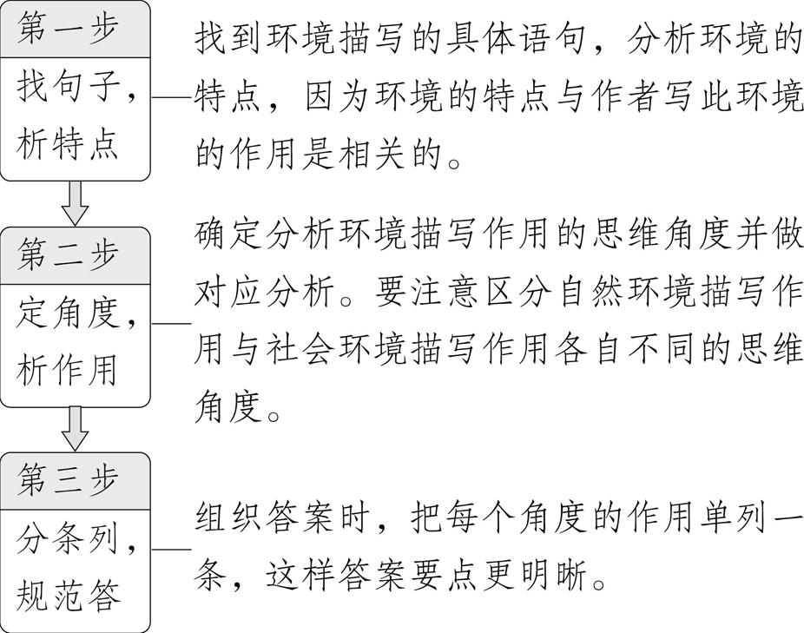
解题策略 分析环境描写的作用“三步骤”

Slide 201
典题2 (2018江苏,T14)(定向分析型)分析小说画线部分的景物描写对情节发展的
作用。(4分)(文本见学生用书P57《小哥儿俩》)
答案 鸟语花香与温暖的阳光,营造了充满生机的氛围,为人物的兴趣转移和情绪变化
作铺垫;“日光”“西边的白粉墙”等描写,为二乖在墙边发现小猫埋下伏笔。

Slide 202
解题示范
第一步,找句子,析特点
画线部分主要描写了小哥儿俩在天亮后,去后院“报仇”时看到的自然景物。从草带
着露珠儿、麻雀飞上飞下、花香弥漫、日光温和等可看出,后院景象美好,充满了生机
和活力。
第二步,定角度,析作用
题干要求分析“景物描写对情节发展的作用”,因此答题时应主要思考景物描写与情
节的关系。正是因为被麻雀、丁香、日光吸引,二乖才会摘花,学麻雀叫,溜达到有太阳

Slide 203
的墙边玩耍,继而发现小猫儿。所以,这里的自然环境描写主要为下文小孩子的兴趣转
移和情绪变化(扔掉毛掸子,不再“报仇”,跟小猫儿玩耍)作铺垫。另外,小猫儿被发现
的地方就是有阳光的墙边,可见,画线部分的最后“温和的日光铺在西边的白粉墙上”
正是接下来的情节的伏笔。
第三步,分条列,规范答

Slide 204
典题3 (2021浙江,T10)(综合分析型)第二自然段描写环境有何用意?(4分)(文本见学生用书P53《麦子》)
答案 ①交代背景,写环境的恶劣,突出守护边疆荒漠土地的艰难。②衬托人物,用环境
的恶劣衬托主人公守土的顽强精神。③暗示主题,通过写整天乱跑的风“挨打”,揭示
坚守边疆土地的重要性。

Slide 205
解题示范
第一步,找句子,析特点
找到文中描写环境的句子,分析环境的特点:房子矮小,说明两位老人的居住环境差;树
都长不高、风大,说明这里自然环境恶劣。
第二步,定角度,析作用
思考角度 | 分析
环境方面 | 描写自然环境的恶劣,交代了故事发生的背景,突出守护边疆荒漠土地的艰难。
人物方面 | 在这样的环境中,老头和老婆婆在这里坚守了一辈子,环境越是恶劣,越能够衬托主人公守护边疆的顽强精神。
主题方面 | 老头和老婆婆的话,体现了在恶劣艰苦的环境中的斗争精神,揭示出小说的主题——坚守边疆土地的重要性。
第三步,分条列,规范答

Slide 206
突破3 分析环境描写的手法
环境描写的常见手法
环境描写的手法是指作者在交代环境时运用的各种技巧,主要有以下几类:
手法 | 分类/阐释 |  | 作用
描写角度 | 感觉 角度 | 视觉、听觉、嗅觉、味觉 等(形、声、色等角度) | 能多侧面、立体化地展现 景物,使景物展现出不同的 特征,呈现出千姿百态,最终 又组合成多样统一的艺术 整体,从而展现景物的全 貌、基调和总体特征,蕴含 情趣和理趣。
 | 观察 角度 | 定点观察、移步换景
 | 写景 角度 | 远近结合、高低结合、内 外结合

Slide 207
描写方法 | 工笔与 白描 | 工笔又称细描,白描又称粗 笔勾勒 | 工笔:能突出景物的主要特征,浓墨重彩的描绘能感染 读者,更利于表现主题。 白描:简练,生动传神。 二者结合,相互映衬,更能全方位地表现景物的特征。
 | 动静 描写 | 可分为动静结合、以动衬 静、以静衬动 | 使景物更生动,更鲜活,更富有感染力。
 | 虚实 描写 | 可分为虚实结合、以实写 虚、以虚写实 | 或激发读者的联想、想象, 或突出景物的特点,或拓展 表现空间,或拓宽意境,或深化主题。
 | 正侧 描写 | 正面描写、侧面描写、正 侧结合 | 突出特点,表现景物的特征, 使对象更鲜明突出。
 | 点面 描写 | 点面结合 | 既突出整体又突出重点,主体形象更丰满。

Slide 208
表现手法 | 对比 | 把具有明显差异、矛盾的 双方安排在一起,进行比较 | 突出差异和双方的特点,给 人鲜明、深刻的印象。
 | 衬托 | 不直接对事物进行描写,而 是对其背景、与之相关的 人或事物加以描绘 | 使主体形象突出、特点鲜 明,使文章曲折含蓄、独具 风格。
修辞手法 | 描写景物的修辞手法主要有比喻、比拟、夸张、对偶、排比、通感等,详见专题六 考点7

Slide 209
回扣教材3
《林教头风雪山神庙》一文中除了直接写风雪之大、之猛外,还用了衬托的手法。请
结合文本内容简要分析。
答案 ①通过其他事物衬托。例如写草厅,“又被朔风吹撼,摇振得动”,林冲沽酒回
来,“那两间草厅已被雪压倒了”。明写草厅,实则是表现风雪之大、之猛。②通过人
的动作、感觉衬托。例如写林冲在草厅内“向了一回火,觉得身上寒冷”,到山神庙里,
“先取下毡笠子,把身上雪都抖了”,上盖白布衫也“早有五分湿了”。因为风雪大,天
气冷,所以吃酒时,林冲“把被扯来盖了半截下身”。这些都衬托了风雪之大、之猛的
特点。

Slide 210
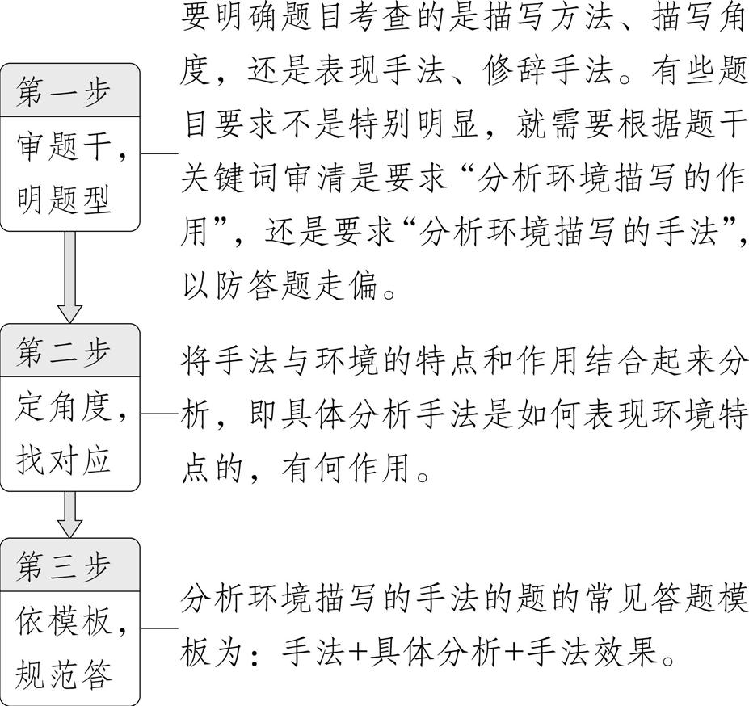
解题策略 分析环境描写的手法“三步骤”

Slide 211
典题4 (2021浙江改编)《麦子》一文,在环境描写上独具特色,请结合内容加以赏析。
(6分)(文本见学生用书P53《麦子》)
答案 ①运用多种修辞手法。如“你前脚走,草就后脚跟过来”,运用拟人的修辞手法,
写出了环境的荒凉;“风大。树像绿狮子,毛发纷乱,疯狂地扑打风”“泥土波涛汹涌就
像沸腾的金属”,运用比喻的修辞手法,写出了树在风中颤抖的状态和落日时分泥土的
形态。②远近结合、动静结合。既有“旷野无边无际”的远景,又有“树杈很多,叶子
很密”的近景;既有风中疯狂扑打的树木,又有静止的大漠,还有化静为动的波涛汹涌的
泥土。③工笔和白描相结合。“麦子的金光洒在榆树上,榆树叶子油汪汪的;麦子的金
光洒在云朵上,云就像戴了金笼头”,描绘逼真细腻;“长满谷地的麦子,大片大片的麦
子……太阳落下去,麦子长起来”,粗线条勾勒,笔势纵横。

Slide 212
解析 找出文中环境描写的句子,从描写角度、描写方法、表现手法、修辞手法等多
个角度全面考虑。

Slide 213
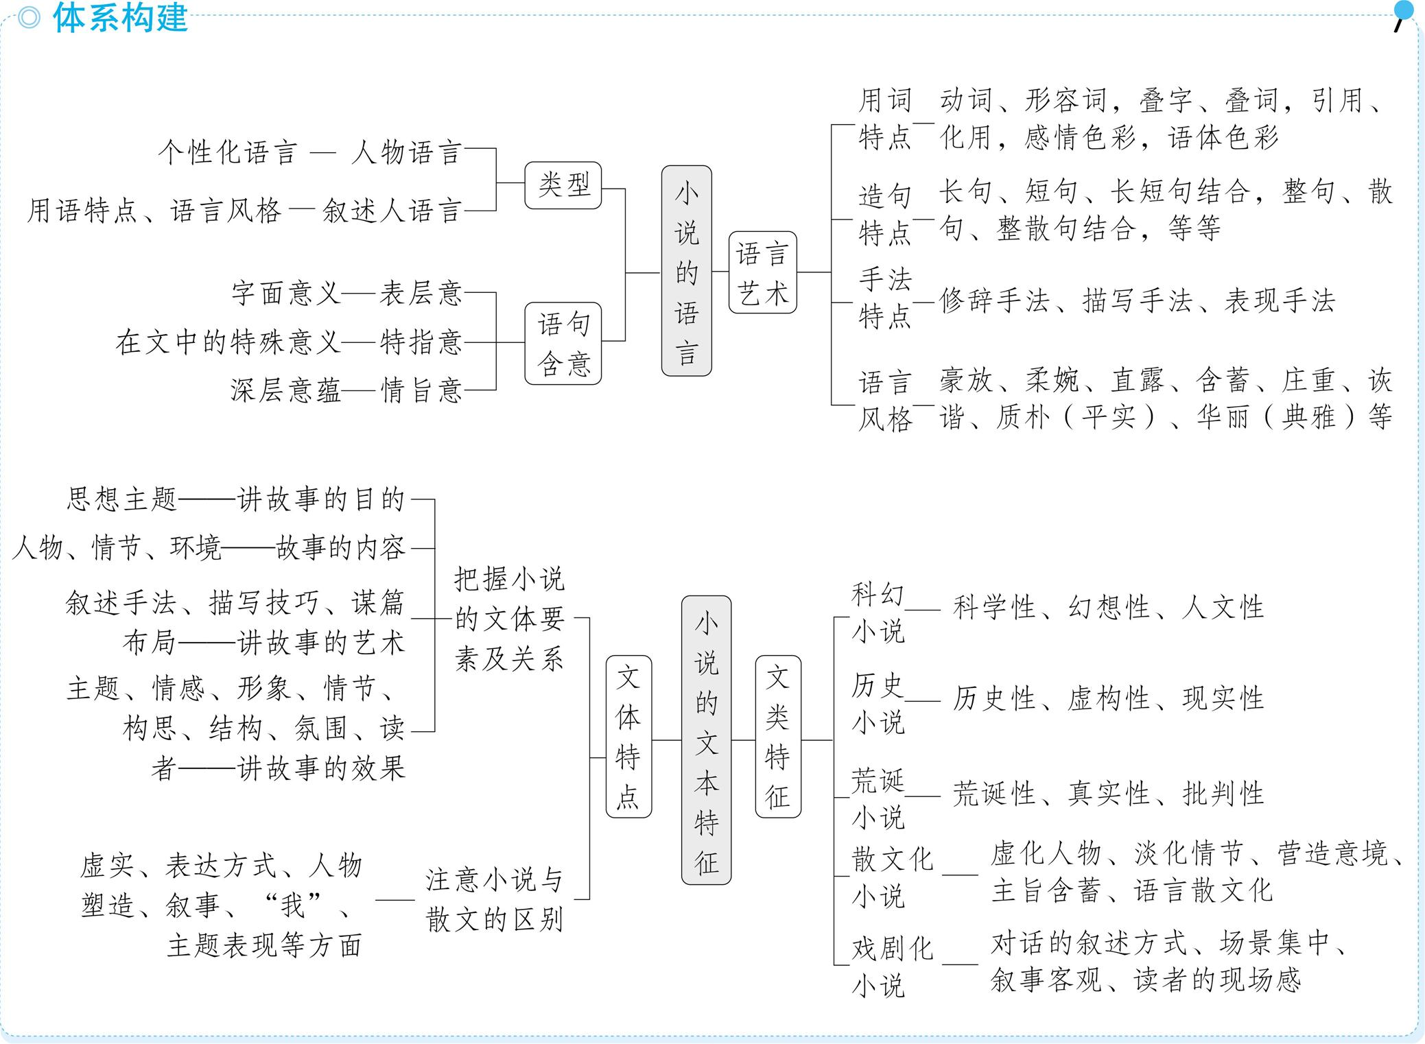
考点5 鉴赏小说的语言和文本特征

Slide 214
突破1 理解重要语句的含意
回扣教材1
1.《祝福》中的“年年如此,家家如此,——只要买得起福礼和爆竹之类的,——今年自
然也如此”这句话有深刻的含意,谈谈你的理解。
答案 ①这句话运用反复的修辞手法,概括出浓重的封建思想统治下的鲁镇是一个封
闭的小镇。②表现这里的人们保守、迷信的同时,也表达了“我”对这个环境厌恶的
心理。

Slide 215
2.如何理解《装在套子里的人》中“可是一个礼拜还没有过完,生活又恢复旧样子”
这句话?
答案 ①虽然别里科夫死了,但是禁锢社会、束缚人们思想的“套子”仍然存在。另
外还有许多这类“套中人”活着,“别里科夫现象”不是个别现象,而是社会现实的普
遍反映。②阻碍社会进步变革的,是专制政府和僵化陈腐的思想。要让生活有新的气
象,必须变革社会,革新思想。表达了作者对消灭沙俄专制制度、创建新生活的强烈愿
望。

Slide 216
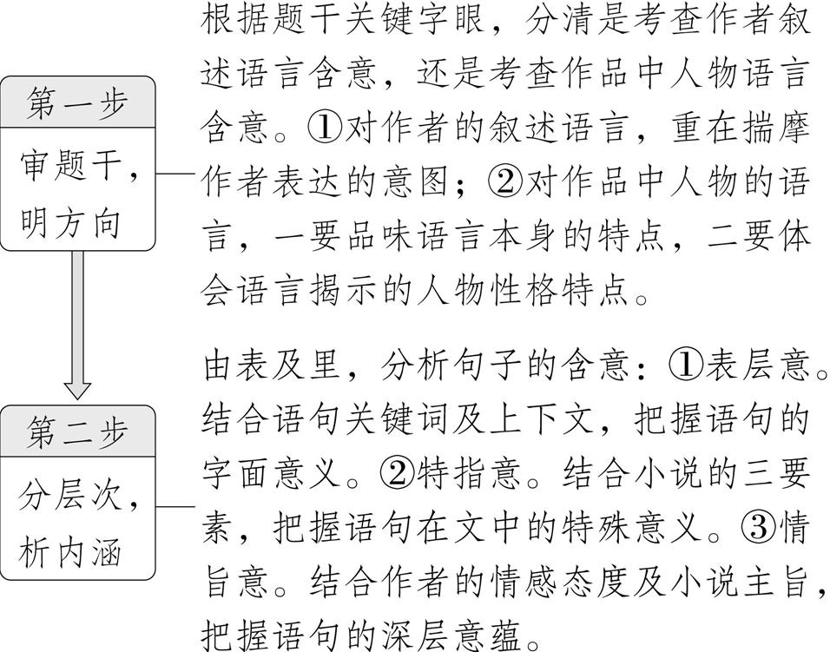
解题策略 解答理解重要语句含意题“两步骤”

Slide 217
典题1 (2020新高考Ⅱ,T9)父亲说“我们下棋是下棋”,怎样理解这句话?请结合全文
具体分析。(6分)[文本见学生用书P47《大师》(节选)]
答案 ①父亲追求下棋的纯粹性,绝不拿棋艺换取世俗利益,这既关乎下棋之道,又关乎
做人之道;②父亲这话既是说给“眼镜”听,以拒绝对方馈赠,也是说给儿子听,有言传
身教、教导“我”为人处世之道的意味。

Slide 218
解题示范
第一步,审题干,明方向
题干要求理解父亲所说的“我们下棋是下棋”,此句属于作品中人物的语言。需先品
味这句话本身简洁直白的特点,再结合上下文分析父亲说这句话的语境,进而体会语言
背后展现的父亲性格,以及这句话对儿子的潜在影响,最终把握其表层与深层含意。
第二步,分层次,析内涵

Slide 219
表层意 | 结合语境可知,“我们下棋是下棋”是父亲在眼镜将钢笔作为下棋礼物递给“我”时所说。其表层意思是 “我”和眼镜之间的对弈仅为单纯的棋局交流,不掺杂钢笔这类物质馈赠,下棋的目的是切磋棋艺,而非获取额外利益。
特指意 | 联系小说中父亲的相关行为(从不与他人在棋上“挂” 东西赌输赢、拒绝他人拜师送礼、即便生活落魄也坚守棋道)可知,这句话特指父亲对下棋纯粹性的坚守。在父亲眼中,下棋是一种精神层面的活动,不能用世俗的利益(如财物、拜师的奉承)来衡量或玷污,这是他一贯秉持的“下棋之道”,也体现了他不慕名利、坚守本心的性格特点。
情旨意 | 结合小说主旨可知,这句话还体现了父亲不仅自己坚守棋道与做人之道,更希望“我”明白,无论是下棋还是为人处世,都应保持纯粹,不被物质利益裹挟;蕴含着父亲对 “我”为人处世的深层教导;凸显了父亲作为长辈的教育智慧与人格魅力。

Slide 220

突破2 赏析语言艺术
小说语言艺术相关知识
1.小说(散文)语言艺术的构成要素
要素 |  | 特点或作用
 | 动词、形容词 | ①准确;②精练;③生动、形象、传神。
 | 叠字、叠词 | 或摹声摹色,使描绘的景色或人物更加形象;或使语言充满音乐的和谐美 和节奏美。
 | 引用、化用 | 引用诗词、化用典故——富有文采, 典雅优美。
 | 感情色彩 | 褒贬鲜明。
 | 语体色彩 | 口头语通俗易懂,生动活泼;书面语庄重典雅,含蓄深沉;方言具有地域特色;文言词语增加历史底蕴。

Slide 221

 | 长句 | 结构复杂,表意精确,细致,严密。
 | 短句 | 结构简单,通俗易懂,表意简洁,明快, 有力。
 | 长短句 结合 | 句式参差,错落有致,节奏顿挫,音韵和谐。
 | 整句 | 形式整齐,音韵和谐,气势贯通,格调典雅,可加强语势、强调语意,表达丰富的感情。
 | 散句 | 自由活泼,能使语气舒缓,舒卷自如。
 | 整散句 结合 | 使行文错落有致,生动活泼,富于变化。
 | 其他 句式 | 对偶句:句式整齐,富有节奏感、音乐美。排比句:显得整齐,典雅。 感叹句:情感强烈。 疑问句:发人深思。 回环复沓句:朗朗上口,富有音乐美, 感染力强。

Slide 222

 | 修辞 手法 | 比喻、拟人、排比、夸张等修辞手法的运用,使语言表达得准确、鲜明而又生动有力,情感真挚、强烈而又引人入胜。
 | 描写 手法 | 如白描,动静结合(以动衬静),视、嗅、听结合,细节描写,等等,使描写细致生动,形象鲜明。
 | 表现 手法 | 象征:形象地表现思想感情,深沉含蓄。 以小见大:突出表现中心,增强感染力。 对比:突出鲜明特征,表现作者好恶褒贬。
语言风格 |  | 豪放、柔婉、直露、含蓄、庄重、 诙谐、质朴(平实)、华丽(典雅)等。

Slide 223
2.语言风格及其形成因素、手法
语言风格 | 形成因素、手法
豪放 | 景象境界开阔;动词富有力度;形容词和副词色彩鲜明; 抒情大多激越昂扬;多用排比、夸张、反复、反问等修辞手法。
柔婉 | 对象纤巧细致;情感细腻缠绵;画面色调柔和;少用排比、夸张、设问等修辞手法。
直露 | 表达感受和观点比较直接;多用直抒胸臆的手法。
含蓄 | 表情达意不直接,或托物言志,或借景抒情;多用象征、设问、比喻等。
庄重 | 话题较为严肃;语言凝重;句式整齐,绵长;关联词语完整准确。
诙谐 | 语气轻松幽默;多用夸张、反语、比喻等修辞手法。
质朴(平实) | 语言通俗化,口语化;少用修辞,少用描绘性语言。
华丽 (典雅) | 多用描绘性语言,讲究节奏韵律;多用引用、排比、对偶等修辞手法。

Slide 224
回扣教材2
1.《小二黑结婚》节选部分,在语言方面有什么特点?
答案 ①叙述语言通俗、口语化。运用如过去民间说书艺人的口气,叙述流畅生动,很
有吸引力。②对话体现人物鲜明的个性。例如二诸葛和三仙姑,虽然都是所谓“神
仙”,但由于两人身份、思想、性格不同,对话语言也就不同。像“命相不对”“恩典
恩典”之类的话,自然符合二诸葛的个性;而像“刘修德!还我闺女!你的孩子把我的闺
女勾引到哪里了?”之类的话,与三仙姑的形象也是十分贴切。

Slide 225
2.汪曾祺曾说沈从文《边城》中的语言,“每一句都‘鼓立’饱满,充满水分,酸甜合度,
像一篮新摘的烟台玛瑙樱桃”。结合文本分析《边城》的语言魅力。
答案 ①融入了大量的湘西方言,字里行间自然地展现了淳朴的湘西文化和地域语言
特色,不落窠臼,含蓄鲜活。②注重长短句的结合,使得文章错落有致,具有诗一般的美
感。③常使用单纯词来描写风景、述说故事。如“天保恰好在那天应当向上行,随了
陆路商人过川东龙潭送节货,故参加的就只傩送”,单纯词“故”“只”的使用,“文约
而事丰”,增强了文章的典雅性、古朴性。

Slide 226
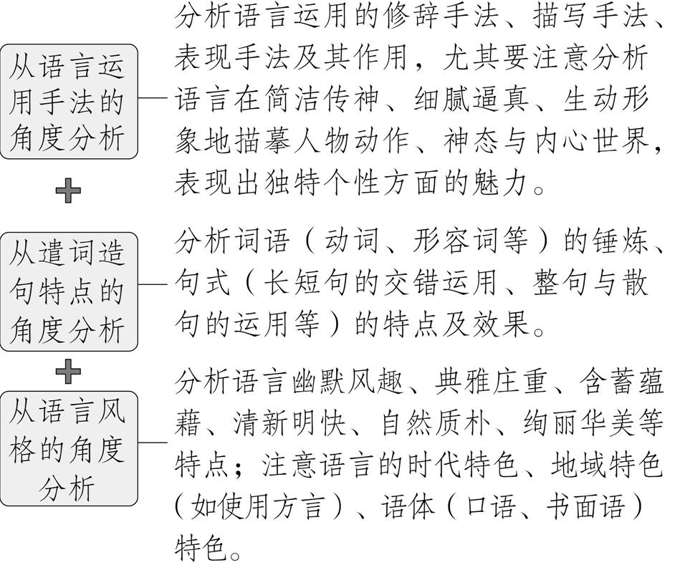
解题策略 赏析小说语言艺术“三角度”

Slide 227
典题2 (赏析语言表达技巧)(2021浙江,T11)赏析文中画线部分比喻、象征手法的
艺术效果。(4分)(文本见学生用书P53《麦子》)
原文画线部分:老婆婆走到浓密的树林里,老头发现她竟然一身金黄,飘动着团团芳香,
就像一头金色的豹子。豹子走在麦田里,麦子哗哗响起来。麦子的金光洒在榆树上,榆
树叶子油汪汪的;麦子的金光洒在云朵上,云就像戴了金笼头,云跟牲畜一样弯下脖子在
明净辽阔的苍穹上吃草,云吃草的声音很柔和,窸窸窣窣。老婆婆摸麦穗呢。她的手像
一只跳鼠,跳到麦芒上,麦芒浓密绵长就像夏天的睫毛,老婆婆触摸到夏天最美丽的地
方。

Slide 228
答案 ①把麦田里的老婆婆比喻成豹子,写出她战胜恶劣环境的强悍性格和守护领土
的强烈意识。②把老婆婆抚摸麦子的手比喻成跳鼠,写出了她对麦子的深深爱意和对
丰收的喜悦。③用麦子的金光铺洒原野,象征丰盈的生命是守护边疆的希望。
解析 画线部分有两个比喻。其一,把老婆婆比喻成豹子,从豹子的精悍迅捷可以感受
到老婆婆行动的敏捷和性格的强悍,从豹子坚守领土的意识可以感受到老婆婆守护领
土的强烈意识。其二,把老婆婆抚摸麦穗的手比喻成“跳鼠”,说其“跳到麦芒上”
“触摸到夏天最美丽的地方”,由此可看出老婆婆对麦子的喜爱,以及对小麦丰收的喜
悦。除了描写老婆婆,画线部分还描写了麦子。麦子的金光洒在榆树上,洒在云朵上,自
然也洒满了整个原野,由此可见小麦的丰收景象,我们从中可以感受到生命的丰盈,而丰
盈的生命里包含着守护边疆的希望。

Slide 229
典题3 (赏析语言风格)(2021浙江,T12)小说用多种风格的人物语言塑造了主人公
多方面的品格,试作分析。(6分)(文本见学生用书P53《麦子》)
答案 ①质朴的语言,塑造主人公长期守土的坚毅品格,如作品第一自然段中的人物语
言。②诗化的语言,塑造主人公对未来充满信心的乐观品格,如“我们种的是太阳”。
③含蓄的语言,塑造主人公大美不言的奉献品格,如“我们是簸箕命”。

Slide 230
解析 第一自然段中两位老人回答“搬不搬走?”的问题时并没有什么豪言壮语,只是
用质朴的语言表达出要坚守边疆的信念。文中有关结婚的那部分写到“跟那个年代
所有的边疆故事一样,他们的洞房在地窝子里。他们说:‘我们虽然住的是地窝子,但我
们种的是太阳。’”,读来使人感受到一种诗意的美,从中也可看出他们相信未来必将
像太阳一样充满希望的乐观品格。在结尾部分主人公说“我们是簸箕命”,这种大美
不言的奉献品格就通过老人的语言含蓄地表达出来了。

Slide 231
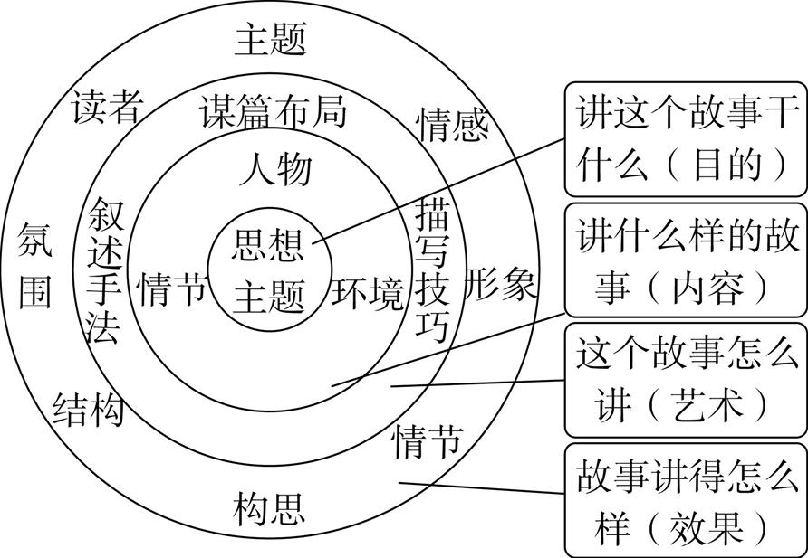
突破3 赏析小说的文本特征
解题策略
1.把握文体要素、文类特征,构建全面的认知体系
(1)从文体特点出发,先从内部把握各种文体的要素及各要素之间的关联,构建对各种文
体的认知体系。比如就小说这一文体来说,我们可以构建以下认知体系:

Slide 232
再从外部把握不同文体之间的区别,比如小说和散文的区别:
角度 | 区别
 | 小说 | 散文
虚实 | 虚构人物和故事情节 | 记叙描写真实的人、事、景、物
表达 方式 | 通过人物、情节和环境等要素来展 现故事,以记叙和描写为主 | 注重表达作者的主观感受和思考,以 抒情和议论为主
人物 塑造 | 重细节刻画,精心塑造鲜明、典型的 人物形象 | 在真人真事的基础上,进行剪裁加工, 写意式地描绘
叙事 | 注重情节的完整性和连贯性 | 不要求情节完整,情节是片段式的
“我” | 不是作者本人,是故事的旁观者、见 证人或参与者(次要人物)、主人公 | 是作者本人,通过“我”叙事抒情

Slide 233
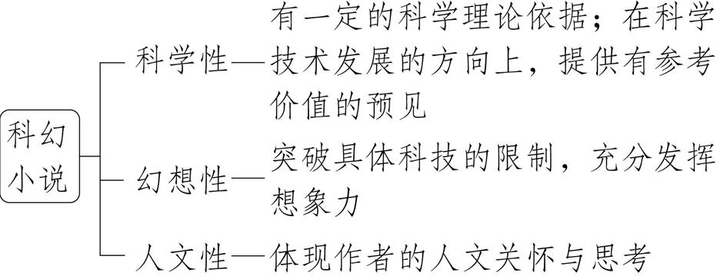
主题 表现 | 以刻画人物形象为中心,通过完整的 故事情节和环境描写来反映社会生 活 | 运用生动形象的语言描摹社会生活 中的人、事、物和景,深入挖掘其中 的内涵与哲理,表达对自然、社会和 人生的感悟
(2)针对同一文体的不同文类,构建对文类特征的认知体系。比如针对小说常考的几种
类型,我们可以构建以下认知体系:

Slide 234
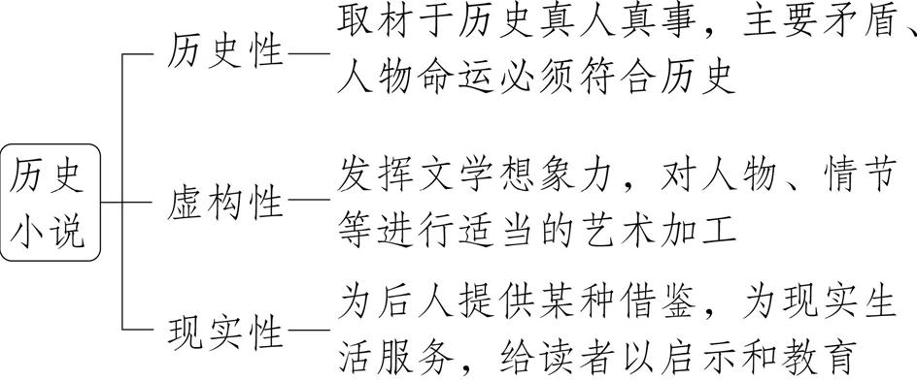

Slide 235
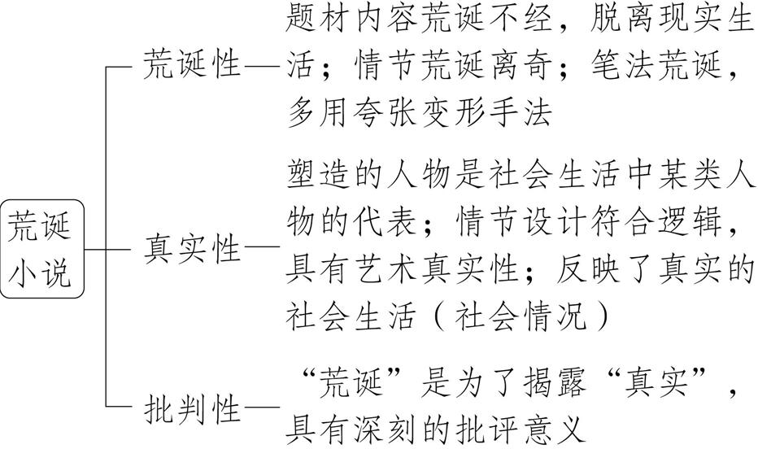

Slide 236
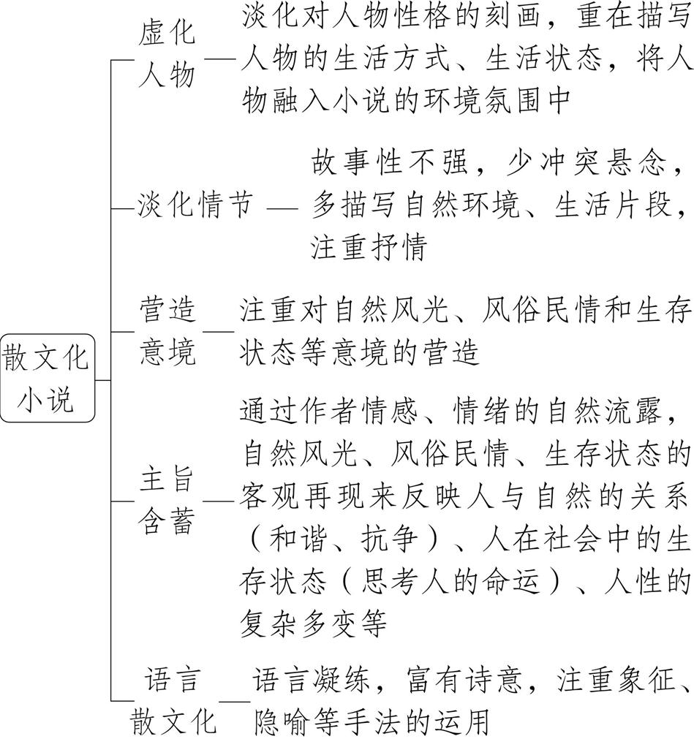

Slide 237
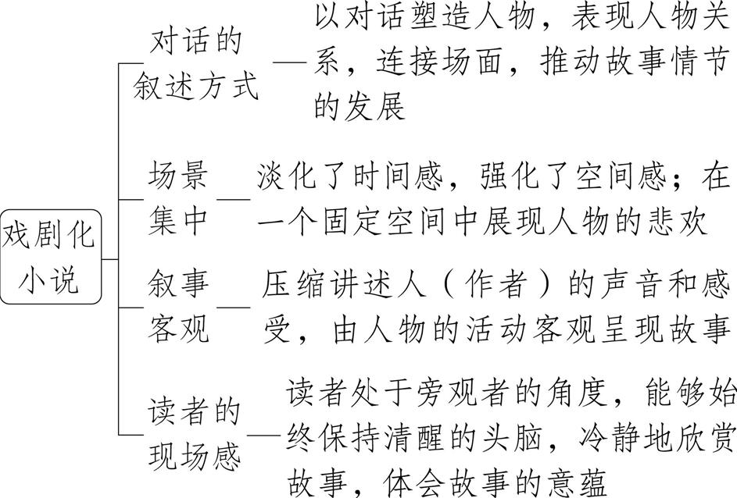
2.紧扣文体要素、文类特征读文答题
阅读文学性作品时,要有文体、文类意识,根据文体要素、文类特征阅读作品。比如小
说,要紧紧围绕“讲故事”来阅读,关注故事的内容、形式和效果;散文,则要紧扣其

Slide 238
“形散神聚”的特点来阅读,思考文中写了哪些人、事、景、物,表达了怎样的情感或
感悟。而对于某一文类,比如历史小说,在阅读时就要关注其历史性(写的是什么历史
事件和人物)、虚构性(进行了怎样的艺术加工)和现实性(给我们怎样的借鉴和启发)。
答题时,也要紧扣文体要素、文类特征。比如小说,无论怎样的文本特色,都会通过其文
体要素即情节、人物、环境、主题、读者感受等表现出来。因此,在解答文本特色题
时,应从这些要素入手,文本的一些特征在哪些要素上表现得最明显、最突出或对哪些
要素影响最大,就从哪些要素上来赏析。

Slide 239
典题4 (2019课标全国Ⅰ,T9)《理水》是鲁迅小说集《故事新编》中的一篇,请从“故
事”与“新编”的角度简析本文的基本特征。(6分)[文本见学生用书P55《理水》(节选)]
答案 ①大禹治水的“故事”本身于史有据,作品查考典籍博采文献,富有历史韵味;②
“新编”表现为新的历史讲述方式,如细节虚构、现代语词掺入、杂文笔法使用,作品
充满想象力及创造性;③对“故事”进行“新编”,着眼于对历史与现实均作出观照,作
品具有深刻的思想性。

Slide 240
解题示范
第一步,审题干,明方向
题干要求从“故事”与“新编”的角度简析本文的基本特征,这告诉我们首先应从
“故事”和“新编”这两个角度,分别分析它们在文中的具体所指。另外,这两个角度
不是孤立的,而是有所关联的。因此还要从对“故事”进行“新编”的角度简析。
第二步,扣要素,细分析
角度 | 文体要素 | 分析
故事 | 情节、人物 | 小说中讲的大禹治水的事,是典籍中记载的故事。作者一方面依据史有 所载的故事,塑造了上古时代治水英雄大禹的形象,另一方面又大胆突破 传统历史小说的形式规范,组成了一个古今杂糅的怪诞世界。

Slide 241
新编 | 手法 | 作者有意将现代的生活和事物植入 古代的时空环境中,使时间错综交叉, 呈现出非古非今、亦古亦今的特征, 呈现出一种穿越感。
 | 语言 | 在讲历史故事的同时掺入诸如“水 利局”“时装表演”“摩登”等现 代词语,使小说呈现出反讽的艺术效 果,使作品具有深刻的思想性。
对“故事”进行“新编” |  | 对历史与现实均作出观照,使作品具 有深刻的思想性。
第三步,依要求,组答案

Slide 242
考点6 探究小说的标题、主题意蕴
突破1 探究标题的意蕴及作用
小说标题的常见类型及作用
类型 | 典例 | 标题内涵或作用
人物类 | 《哦,香雪》 | 突出主要人物形象,表达作者对香雪的欣赏、赞叹之情,凸显主题。
物件 (物象)类 | 《百合花》 | 象征了纯洁的感情,也是小通讯员和新媳妇美好品质的象征,揭示文章主题。
 | 《促织》 | 作为线索,贯穿全文;人物的命运随着 “促织”而起伏摇摆,揭示了人不如虫的悲惨现实,凸显主题。
事件类 | 《复活》 | 指聂赫留朵夫精神和道德的“复活”,玛丝洛娃人性和尊严的“复活”,同时,寄托了作者的理想。
地点、 环境类 | 《荷花淀》 | 为人物活动提供了背景,让人物在优美的环境中活动,更能突出中华儿女 保家卫国的精神主题。

Slide 243
回扣教材1
《祝福》讲述的是一出人间悲剧,为什么要用“祝福”二字作为标题?
答案 ①交代人物活动的社会环境,渲染气氛。“祝福”的场景为人物活动、事件发
生提供了一个特殊的社会背景,在这“祝福”的风情画里,笼罩着封建礼教的浓重阴
影。②串联小说的情节。小说起于祝福,终于祝福,中间一再写到“祝福”。“祝福”
是小说的线索,故事情节的发展、人物的悲惨命运与“祝福”有着密切的关系。③突
出了小说的主题。祥林嫂死在“天地圣众”“豫备给鲁镇的人们以无限的幸福”的
祝福中,祥林嫂的悲惨和“祝福”的喜庆形成强烈的对比,这就增强了祥林嫂遭遇的悲
剧性,突出了小说反封建的主题。

Slide 244
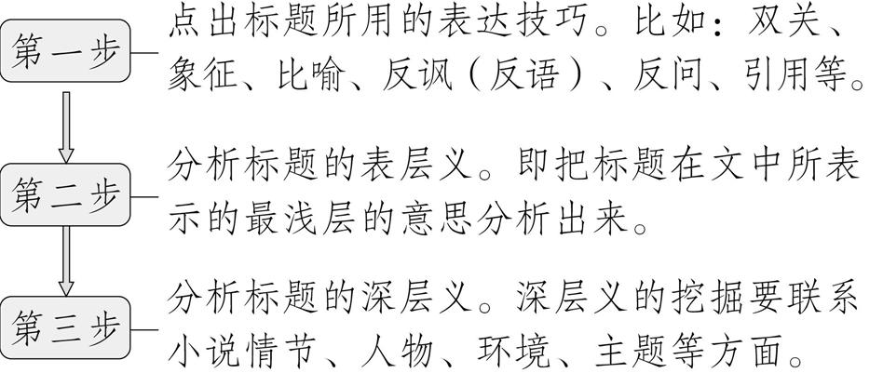
解题策略
1.探究标题意蕴“三步骤”

Slide 245
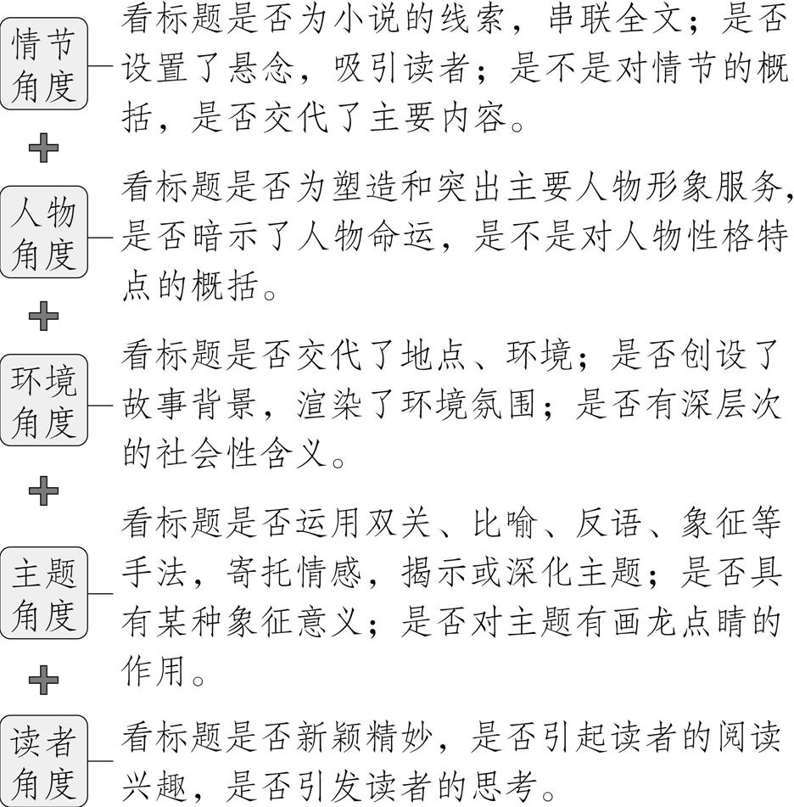
2.探究标题作用“五角度”

Slide 246
典题1 (2019浙江,T13)阅读下面的文字,完成问题。
呼兰河传(节选)
萧 红
邻居家磨房里边住着冯歪嘴子。
那磨房的窗子临着我家的后园。我家的后园四周的墙根上,都种着倭瓜、西葫芦或是
黄瓜等类会爬蔓子的植物;倭瓜爬上墙头了,在墙头上开起花来了,有的竟越过了高墙爬
到街上去,向着大街开了一朵火黄的黄花。
因此那磨房的窗子上,也就爬满了那顶会爬蔓子的黄瓜了。黄瓜的小细蔓,细得像银丝
似的,太阳一来了的时候,那小细蔓闪眼湛亮,那蔓梢干净得好像用黄蜡抽成的丝子,一

Slide 247
棵黄瓜秧上伸出来无数的这样的丝子。丝蔓的尖顶每棵都是掉转头来向回卷曲着,好
像是说它们虽然勇敢,大树,野草,墙头,窗棂,到处地乱爬,但到底它们也怀着恐惧的心
理。
太阳一出来了,那些在夜里冷清清的丝蔓,一变而为温暖了。于是它们向前发展的速率
更快了,好像眼看着那丝蔓就长了,就向前跑去了。因为种在磨房窗根下的黄瓜秧,一天
爬上了窗台,两天爬上了窗棂,等到第三天就在窗棂上开花了。
再过几天,一不留心,那黄瓜梗经过了磨房的窗子,爬上房顶去了。
后来那黄瓜秧就像它们彼此招呼着似的,成群结队地就都一齐把那磨房的窗给蒙住
了。

Slide 248
从此那磨房里边的磨倌就见不着天日了。磨房就有一张窗子,而今被黄瓜掩遮得风雨
不透。从此那磨房里黑沉沉的,园里,园外,分成两个世界了。冯歪嘴子就被分到花园以
外去了。
但是从外边看起来,那窗子实在好看,开花的开花,结果的结果。满窗是黄瓜了。
还有一棵倭瓜秧,也顺着磨房的窗子爬到房顶去了,就在房檐上结了一个大倭瓜。那倭
瓜不像是从秧子上长出来的,好像是由人搬着坐在那屋瓦上晒太阳似的。实在好看。
夏天,我在后园玩的时候,冯歪嘴子就喊我,他向我要黄瓜。
我就摘了黄瓜,从窗子递进去。那窗子被黄瓜秧封闭得严密得很,冯歪嘴子用手扒开那
满窗的叶子,从一条小缝中伸出手来把黄瓜拿进去。

Slide 249
有时候,他停止了打他的梆子。他问我,黄瓜长了多大了?西红柿红了没有?他与这后园
只隔了一张窗子,就像关着多远似的。
祖父在园子里的时候,他和祖父谈话。他说拉着磨的小驴,驴蹄子坏了,一走一瘸。祖父
说请个兽医给它看看。冯歪嘴子说,看过了,也不见好。祖父问那驴吃的什么药?冯歪
嘴子说是吃的黄瓜子拌高粱醋。
冯歪嘴子在窗里,祖父在窗外,祖父看不见冯歪嘴子,冯歪嘴子看不见祖父。
有的时候,祖父走远了,回屋去了,只剩下我一个人在磨房的墙根下边坐着玩,我听到了
冯歪嘴子还说:
“老太爷今年没下乡去看看哪!”

Slide 250
有的时候,我听了这话,我故意地不出声,听听他往下还说什么。
有的时候,我心里觉得可笑,忍也不能忍住,我就跳了起来了,用手敲打着窗子,笑得我把
窗上挂着的黄瓜都敲打掉了。而后我一溜烟地跑进屋去,把这情形告诉了祖父。祖父
也一样和我似的,笑得不能停了,眼睛笑出眼泪来。但是总是说,不要笑啦,不要笑啦,看
他听见。有的时候祖父竟把后门关起来再笑。祖父怕冯歪嘴子听见了不好意思。
秋天,大榆树的叶子黄了,墙头上的狗尾草干倒了,园里一天一天地荒凉起来了。
这时候冯歪嘴子的窗子也露出来了。因为那些纠缠缠的黄瓜秧也都蔫败了,舍弃了窗
棂而脱落下来了。
于是站在后园里就可看到冯歪嘴子,扒着窗子就可以看到在拉磨的小驴。那小驴竖着

Slide 251
耳朵,戴着眼罩。走了三五步就响一次鼻子,每一抬脚那只后腿就有点瘸,每一停下来,
小驴就用三条腿站着。
冯歪嘴子说小驴的一条腿坏了。
这窗子上的黄瓜秧一干掉了,磨房里的冯歪嘴子就天天可以看到的。
冯歪嘴子喝酒了,冯歪嘴子睡觉了,冯歪嘴子打梆子了,冯歪嘴子拉胡琴了,冯歪嘴子唱
唱本了,冯歪嘴子摇风车了。只要一扒着那窗台,就什么都可以看见的。
一到了秋天,新鲜粘米一下来的时候,冯歪嘴子就三天一拉磨,两天一拉粘糕。黄米粘
糕,撒上大云豆。一层黄,一层红,黄的金黄,红的通红。三个铜板一条,两个铜板一片的
用刀切着卖。愿意加红糖的有红糖,愿意加白糖的有白糖。加了糖不另要钱。

Slide 252
冯歪嘴子推着单轮车在街上一走,小孩子们就在后边跟了一大帮,有的花钱买,有的围着
看。
祖父最喜欢吃这粘糕,母亲也喜欢,而我更喜欢。母亲有时让老厨子去买,有的时候让我
去买。
不过买了来是有数的,一人只能吃手掌那么大的一片,不准多吃,吃多了怕不能消化。
祖父一边吃着,一边说够了够了,意思是怕我多吃。母亲吃完了也说够了,意思是怕我还
要买。其实我真的觉得不够,觉得再吃两块也还不多呢!不过经别人这样一说,我也就
没有什么办法了,也就不好意思喊着再去买,但是实在话是没有吃够的。
当我在大门外玩的时候,推着单轮车的冯歪嘴子总是在那块粘糕上切下一片来送给我

Slide 253
吃,于是我就接受了。
当我在院子里玩的时候,冯歪嘴子一喊着“粘糕”“粘糕”地从大墙外经过,我就爬上
墙头去了。
因为西南角上的那段土墙,因为年久了出了一个豁,我就扒着那墙豁往外看着。果然冯
歪嘴子推着粘糕的单轮车由远而近了。来到我的旁边,就问着:
“要吃一片吗?”
而我也不说吃,也不说不吃。但我也不从墙头上下来,还是若无其事地呆在那里。
冯歪嘴子把车子一停,于是切好一片粘糕送上来了。
(选自《呼兰河传》第七章,有删改)

Slide 254
如果给本文拟一个标题,你会选“磨房里外”还是“冯歪嘴子”?为什么?(6分)
答案 选“磨房里外”。
理由:①交代故事发生的空间。
②小说通过“磨房里外”来架构故事情节。
③富有意蕴:磨房外的后园是个童话般的美好世界,磨房内则是艰难的现实世界,但
“我”与冯歪嘴子能够友好相处。
选“冯歪嘴子”。
理由:①他是本文的主人公,以此为题,可突出人物形象。
②本文通过冯歪嘴子这一形象牵出小说其他人物,串联故事情节。
③关涉小说主旨:寄托了对善良又寂寞的底层劳动者的亲近和同情。

Slide 255
解题示范
这两个标题一个是以地点为题,一个是以人物为题,各有其好处。不论选哪一个标题,一
般都可从标题对环境、人物、情节、主题的作用等角度来分析。
标题 | 思考角度 | 对应分析
磨房 里外 | 环境角度 | 交代故事发生的空间。
 | 情节 角度 | “磨房里外”为人物活动提供了场 所,可以作为一个结构“容器”,架构 故事情节。
 | 主题 角度 | 磨房外的后园是个童话般的美好世 界,磨房内则是艰难的现实世界,但 “我”与冯歪嘴子能够友好相处,使 整个故事富有意蕴。

Slide 256
冯歪 嘴子 | 人物角度 | 冯歪嘴子是小说的主人公,以此为题, 可突出他的形象特征。
 | 情节角度 | 小说由冯歪嘴子引出“我”、祖 父、母亲等人,可见有串联故事情节 的作用。
 | 主题角度 | 冯歪嘴子属于社会底层劳动人民, “我”与他的友好相处,寄寓了作者 对和他一样的底层劳动者的亲近和 同情。

Slide 257
突破2 探究主题意蕴
小说的主题就是作者通过人物形象或故事情节所揭示的人性善恶、人生哲理、
社会问题、价值观念等,是小说的灵魂,是作者的写作目的所在,也是作品的意义所在。
小说的主题往往带有隐蔽性、多义性和不确定性。
小说的主题意蕴具体包括思想意蕴和情感意蕴两个方面:思想意蕴是指作品表现
出来的思想意义,主要指文本带给读者的思考和认识,重在理解小说的思想性、认识性;
情感意蕴是指作品的情感倾向,即作者的情感态度(喜怒褒贬),重在理解作者的倾向
性。

Slide 258
回扣教材2
1.请简要分析《阿Q正传》(节选)的主题意蕴。
答案 小说节选部分通过语言、心理、行为等的描写,刻画了凭“精神胜利法”立身
的阿Q这一典型人物,反映了当时国民普遍存在的病态心理,深刻地揭示了国民的“劣
根性”,意在“画出这样沉默的国民的魂灵来”“暴露国民的弱点”,揭露当时的病态
社会,“引起疗救的注意”。

Slide 259
2.简要分析《大卫·科波菲尔》(节选)中作者流露出的对社会现实的态度。
答案 ①小说自始至终贯穿着作者揭恶扬善的精神追求,课文从童年大卫的视角,发
现、讴歌了善良正直、仁爱宽容等一切善行美德。②小说暴露了许多社会问题,如社
会繁荣的表象下隐藏着贫富悬殊问题,底层民众如米考伯先生、霍普金斯船长等境遇
凄惨。③资本家雇用大量童工,这些孩子生活悲惨,被剥夺了受教育的权利,早早步入社
会劳作谋生。作者希望通过极尽真实的描绘,引起人们对孤儿、童工问题的广泛关
注。

Slide 260
解题策略 从两个层面探究小说的主题意蕴
(1)文本层面
抓标题 | 有的小说的标题除了表面意思外,还有比喻义、象征义或双关义等,往往隐含着小说的主旨。
抓情节 | 小说塑造人物离不开情节,而情节常常有揭示主旨的作用。情节的发展是矛盾发展的体现,抓住矛盾就可挖掘小说揭示的主旨。
抓人物 形象 | 在小说中,作者浓墨重彩塑造的主要人物就是“主题性人物”,他的际遇、归宿常常联系着社会生活的本质,显示着作品的主题。把握其典型性格及其性格形成的历程,即可窥见作品的主题。
抓作者的思想倾向 | ①抓文本里不同的人、事、物,分别探究作者对他们或它们的情感态度。②抓小说中流露作者思想倾向的关键性词语或句子。
抓环境 描写 | ①分析环境的特点。分析环境的特点可以窥见人物的性格,进而揭示主旨内涵。②抓背景介绍。思考文本产生的时代,认识人物形象的思想性格所打上的时代烙印, 把握住人物形象所反映出的时代特征,看它具有怎样的历史意义,达到探究思想意蕴与情感意蕴的目的。

Slide 261
(2)文外层面
好的文学作品往往是时代精神、民族心理和人文精神的折射。因此,在探究小说思想
意蕴时,还要走出文本,把文本中呈现出来的人或事抽象化,从个别看到一般,从普通看
到特殊,获得更丰富的普遍适用的思想意蕴。就文学性文本而言,将事物抽象化是指关
注人、事、物、景中蕴含的文化、人性(人情)、生命、历史、自然、故乡、祖国、生
活方式等方面的内容。具体而言,小说的思想意蕴可以从以下几个角度来进行挖掘:①
从人与自然的角度分析小说的环境观;②从人与历史的角度分析小说体现的民族心理
与传统文化;③从人与人的角度分析小说的人生启示;④从人与时代的角度分析小说对
现实问题的思考与认识。

Slide 262
典题2 (2018江苏,T16)小说叙述了小哥儿俩的日常故事,请探究作者在其中所寄寓的
情感态度。(6分)(文本见学生用书P57《小哥儿俩》)
答案 对童真童趣的欣赏;对儿童成长的关注;对母爱的颂扬;对和谐家庭氛围的赞许;
对善良人性的礼赞。

Slide 263
解题示范
思考角度 | 分析
抓标题 | 标题“小哥儿俩”口语化,暗含作者对童真童趣的欣赏。
抓人物 形象 | ①文中对大乖、二乖的动作、语言等描写细致逼真,二人可爱的形象活灵活现,这表现了作者对儿童成长的关注。 ②作者对“妈”的着墨虽然不多,但都是在关键处,如 “那野猫好像有了身子,不要太打狠了”,大乖、二乖的 快乐成长与母亲的关爱是分不开的,这些表达了作者对 母爱的颂扬。 ③文中“爸爸、叔叔、妈、厨子”等人物都是善良和 蔼的,他们共同为孩子创造了快乐温馨的成长环境。

Slide 264
第二讲 散文

Slide 265
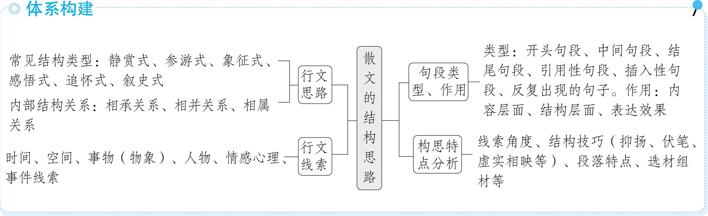
考点1 分析散文的结构思路

Slide 266
突破1 梳理行文思路
散文常见的结构类型和结构关系
1.散文常见结构类型
类型 | 特点 | 思路
静赏式 | 定点定景,多方写景;联想深化主题 | 景点概述—景点静赏—景点联想
参游式 | 移步换景,景变情迁;虚实相间,篇末点题 | 入景—赏景—联想—收束
象征式 | 形在写物,旨在象征;卒章显志 | 描摹物—由物及人—言志向
感悟式 | 撷取日常生活片段,以情感或见闻为线索 | 相关场景—相关人物—生活感悟
追怀式 | 抓住景物或人的主要特征,表达寄托的情思 | 眼前景—从前景—怀念情
叙史式 | 追叙史实,联系现实,抒发感慨 | 奠定基调—追述史实—抚今感慨

Slide 267
2.散文内部的结构关系
散文内部的结构关系主要体现在材料与材料之间的关系上,主要有三种:
材料关系 |  | 具体特点
相承关系 | 承接关系 | 由叙事到议论或抒情,由写景到议论 或抒情,哲理散文的层层相递。
 | 递进关系
相并关系 | 并列关系 | 文章材料之间是平行的,它们之间或 并列或对照。
 | 对照关系
相属关系 | 总分关系 | 先总说再分说,或者相反。

Slide 268
解题策略 梳理行文思路“三方法”
划分层 次法 | 总结归纳每一段的段意,分析段落之间的内在联系,划分文章层次,概括层意,进而厘清文章的思路。
找线 索法 | 先找出文章线索,再围绕线索,分步骤、分阶段地厘清事物发展的整个过程。
心理词 (情感词) 组合法 | 有时,题目要求梳理的是作者的思想情感的变化过程或对某一事物的认识、理解的过程,如2021年北京卷的散文题“作者写出了他对音乐的理解逐渐深入的过程,请结合全文内容,简要分析这一过程”。对于这一类题目, 我们要优先从文本中直接圈画出表现作者心理活动或情感状况的词语;若无这类词语,可根据文中对人物的语言、动作、神态等的描写或者景物描写(侧面烘托人物心理)分析、概括作者的心理活动或情感状况。然后,厘清心理发展的几个阶段,再对以上圈画或者概括的词语进行归类合并。

Slide 269
典题1 (2020全国Ⅲ,T8)阅读下面的文字,完成问题。
记忆里的光
蒋子龙
我八岁才第一次见到火车。1949年初冬,我正式走进学校,在班上算年龄小的。一位见
多识广的大同学,炫耀他见过火车的经历,说火车是世界上最神奇、最巨大的怪物,特别
是在夜晚,头顶放射着万丈光芒,喘气像打雷,如天神下界,轰轰隆隆,地动山摇,令人胆战
心惊。许多同学都萌生了夜晚去看火车的念头。
一天晚上,真要付诸行动了,却只集合起我和三个大一点的同学。离我们村最近的火车
站叫姚官屯,十来里地,当时对我来说,就像天边儿一样远。最恐怖的是要穿过村西一大

Slide 270
片浓密的森林,里面长满奇形怪状的参天大树。森林中间还有一片凶恶的坟场,曾经听
过的所有鬼故事,几乎都发生在那里面,即便大白天我一个人也不敢从里面穿过。进了
林子以后我们都不敢出声了,我怕被落下,不得不一路小跑,我跑他们也跑,越跑就越瘆
得慌,只觉得每根头发梢都竖了起来。当时天气已经很凉,跑出林子后却浑身都湿透
了。
好不容易奔到铁道边上,强烈的兴奋和好奇立刻赶跑了心里的恐惧,我们迫不及待地将
耳朵贴在道轨上。大同学说有火车过来会先从道轨上听到。我屏住气听了好半天,却
什么动静也听不到,甚至连虫子的叫声都没有,四野漆黑而安静。一只耳朵被铁轨冰得
太疼了,就换另一只耳朵贴上去,生怕错过火车开过来的讯息。铁轨上终于有了动静,嘎
登嘎登……由轻到重,由弱到强,响声越来越大,直到半个脸都感觉到了它的震动,领头

Slide 271
的同学一声吆喝,我们都跑到路基下面去等着。
渐渐看到从远处投射过来一股强大的光束,穿透了无边无际的黑暗,向我们扫过来。光
束越来越刺眼,轰隆声也越来越震耳,从黑暗中冲出一个通亮的庞然大物,喷吐着白汽,
呼啸着逼过来。我赶紧捂紧耳朵睁大双眼,猛然间看到在火车头的上端,就像脑门的部
位,挂着一个光芒闪烁的图标:一把镰刀和一个大锤头。
领头的同学却大声说是镰刀斧头。
且不管它是锤是斧,那把镰刀让我感到亲近,特别地高兴。农村的孩子从会走路就得学
着使用镰刀,一把磨得飞快、使着顺手的好镰,那可是宝贝。火车头上还顶着镰刀锤头
的图标,让我感到很特别,仿佛这火车跟家乡、跟我有了点关联,或者预示着还会有别的
我不懂的事情将要发生……

Slide 272
十年后,我以第一名的成绩入伍,进入海军制图学校,毕业后成为海军制图员,接受的第
一批任务就是绘制中国领海图,并由此结识了负责海洋测量的贾队长。贾队长有个破
旧的土灰色挎包,缝了又缝,补了又补,唯一醒目的是用红线绣的镰刀锤头图案。
既然已经站在了军旗下,自然也希望有一天能站在镰刀锤头下,我对这个图案有一种特
殊的亲近和敬意,于是就想用自己的新挎包跟他换。不料贾队长断然拒绝,他说这个挎
包对他有特殊的纪念意义,目前还有很重要的用途,绝不能送人。有一次他在测量一个
荒岛时遇上了大风暴,在没有淡水没有干粮的情况下硬是坚持了十三天,另外的两个测
绘兵却都牺牲了。他用绳子把自己连同图纸资料和测量仪器牢牢地捆在礁石上,接雨
水喝,抓住一切被海浪打到身边的活物充饥……后来一位老首长把这个挎包奖给了
他。

Slide 273
贾队长答应在我回家探亲的时候可以把挎包借给我,但回队时必须带来一挎包当地的
土和菜籽、瓜子或粮食种子。原来他每次出海测量都要带一挎包土和各样的种子,有
些岛礁最缺的就是泥土。黄海最外边有个黑熊礁,礁上只驻扎着一个雷达兵,一个气象
兵,一个潮汐兵,他们就是用贾队长带去的土和种子养活了一棵西瓜苗,心肝宝贝般地呵
护到秋后,果真还结了个小西瓜,三个人却说什么也舍不得吃……
又过了几年,我复员回到工厂干锻工。锻工就是打铁,过去叫“铁匠”。虽然大锤换成
了水压机和蒸汽锤,但往产品上打钢号、印序号,还都要靠人来抡大锤。我很快就喜欢
上了打铁,越干越有味道,一干就是十年。在锻钢打铁的同时,也锻造了自己,改变了人
生,甚至成全了我的文学创作。我成了民间所说的“全科人”:少年时代拿镰刀,青年当
兵,中年以后握大锤,对镰刀锤头有了一种说不出的特殊感情。
(有删改)

Slide 274
作者对儿时看火车经历的叙述很有层次感,请结合作品具体分析。(6分)
答案 ①萌生念头:大同学对火车形象的描述,让“我”萌生看火车的念头。②付诸行
动:夜间穿过坟场,耳朵贴在铁轨上,写出“我”看火车时的兴奋与好奇。③抒发感受:
火车头上挂着光芒闪烁的镰刀锤头图案,让“我”感到特别,也感到亲切。
解题示范
第一步,审读题干,把握要求
题干要求对“儿时看火车”的经历进行分析,并明确指出“叙述很有层次感”,由此可
知,本题的主要任务是按一定的顺序梳理“儿时看火车”的经历。
第二步,通读原文,划分层次

Slide 275
通读原文 | 作者对儿时看火车经历的叙述主要集中在前六段。 第一段写看火车的缘起。“我”因大同学的炫耀,对看火车产生期待。 第二段写去看火车的途中,夜晚的阴森树林带给“我们”恐惧之情。 第三段写“我们”到达铁道旁,将耳朵贴在道轨上听火车开过来的声音,感到兴奋和好奇。 第四到五段写看到火车的过程,首先看到的是“一股强大的光束”,又通过“我”“捂紧耳朵睁大双眼”看到的“镰刀”“锤头”,呼应标题“记忆里的光”。 第六段写看过火车之后的内心情感,因火车头上的“镰刀”图标而感到自己与火车有了“亲近”“关联”的特别感觉,引起后文。
划分层次 | ①事件层次:按时间顺序,以期待看火车、夜行看火车途中、贴近铁轨听火车声、看到火车强烈的光束与火车头上的图标的顺序,层层递进地写了看火车的经过。 ②情感层次:向往—惧怕—兴奋好奇—激动震撼—特别与亲近;通过情绪的起伏,层层渲染加深,描绘出孩子第一次看火车的真实心理感受。

Slide 276
第三步,分层梳理,规范作答
将事件层次与情感层次整合起来,从“我”的角度,按顺序分层梳理儿时看火车的经历
和感受。

Slide 277
突破2 分析线索及其作用
散文常见线索类型
类型 | 阐释
时间线索 | 时间的推移,如事情的发展、人生的经历等,如《雨的四季》。
空间线索 | 地点的转移,如游记散文的移步换景或定景换点等,如 《荷塘月色》。
事物(物 象)线索 | 赋予事物(物象)以丰富的内涵和情感,围绕事物(物象)行 文,如《猫》。
人物线索 | 以人物的变化、更换或人物之间的关系发展行文,如 《藤野先生》。
情感心理线索 | 以情感的脉络或心理状态的变化行文,如《记念刘和珍君》。
事件线索 | 以某个事件为中心行文,如《秋天的怀念》。

Slide 278
解题策略
1.“五法”识线索
题材 猜“线” | 写景散文多以游踪或某一景物为线索,状物散文多以该 物或对该物的理解、情感为线索,写人散文多以人物之 间的交往为线索,叙事散文多以时间顺序为线索,抒情或 议论散文多以情或理(认识)为线索。
标题判“线” | 有的标题即线索,如以景、物为题的散文。
时空 缀“线” | 文中有一些表示时空转换的词语,阅读时只要把这些词 语连起来看,就能把握文章的线索。
以物 求“线” | 不少托物、叙事类散文,常用一个具体事物或象征事物 贯穿全文,作为行文线索,以突出主旨,这个事物常作为标 题或在文中反复出现。

Slide 279
以情 导“线” | 前几种方法都因有较明显的外部标志而较易把握,而情 感线索经常隐伏于内容之中,所以阅读时要细心分析材 料之间的内在联系,厘清情感发展变化的轨迹,以此导出 文章的线索。

Slide 280
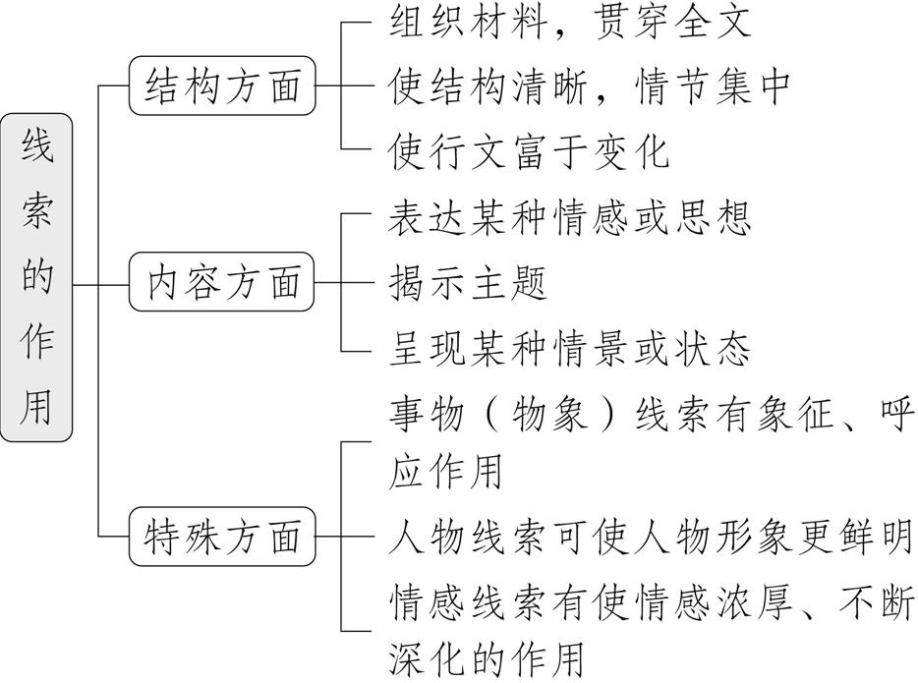
2.“三方面”分析线索的作用

Slide 281
典题2 (2020新高考Ⅰ,T9)阅读下面的文字,完成问题。
建水记^{[注]}(之四)
于 坚
看哪,这原始之城,依然像它被创造出来之际,藏在一座朱红色的、宫殿般的城楼后面。
“明洪武二十年建城。砌以砖石,周围六里,高二丈七尺。为门四,东迎晖,西清远,南阜
安,北永贞。”(《建水县志》)如果在城外20世纪初建造的临安车站下车,经过太史
巷、东井、洗马塘、小桂湖……沿着迎晖路向西,来到迎晖门,穿过拱形的门洞进城,依
然有一种由外到内,从低到高,登堂入室,从蛮荒到文明的仪式感,似乎“仁者人也”是
从此刻开始。

Slide 282
高高在上的是朝阳、白云、鸟群、落日、明月、星宿,而不是摩天大楼。一圈高大厚
实的城墙环绕着它,在城门外看不出高低深浅。一旦进入城门,扑面而来的就是飞檐斗
拱、飞阁流丹、钩心斗角、楼台亭阁、酒旌食馆、朱门闾巷……主道两旁遍布商
店、酒肆、庙宇、旅馆……风尘仆仆者一阵松弛,终于卸载了,可以下棋玩牌了,可以喝
口老酒了,可以饮茶了,可以闲逛了,可以玩物丧志了,可以一掷千金了,可以浅斟低唱了,
可以秉烛夜游了……忽然瞥见“小楼一夜听春雨,深巷明朝卖杏花”那类女子——建
水的卖花女与江南的不尽相同,这边的女性身体上洋溢着一种积极性,结实、健康、天
真——正挑着一担子火红欲燃的石榴,笑呵呵地在青石铺成的街中央飘着呢。不免精
神为之一振,先去买几个来解渴。
街面上,步行者斜穿横过,大摇大摆,扶老携幼,走在正中间,俨然是这个城的君王。满大

Slide 283
街的雕梁画栋、摊贩食廊、耄耋之辈……令司机们缩头缩脑,不敢再风驰电掣。城门
不远处就是有口皆碑的临安饭店,开业都快七十年了,就像《水浒传》里描写过的那种,
铺面当街敞开,食客满堂,喝汤的喝汤,端饭的端饭,动筷子的动筷子,晃勺子的晃勺子,干
酒的干酒,嚼筋的嚼筋,吆五喝六,拈三挑四,叫人望一眼就口水暗涌,肚子不饿也忍不住
抬腿跨进去。拖个条凳坐下,来一盘烧卖!这家烧卖的做法是明代传下来的,肥油和面,
馅儿是肉皮和肉糜。大锅猛蒸,熟透后装盘,每盘十个,五角一个。再来一土杯苞谷酒,
几口灌下去,夹起一枚,蘸些建水土产的甜醋,送入口中,油糜轻溢,爽到时,会以为自己是
条梁山泊好汉。
临安饭店后面,穿过几条巷子走上十分钟,就是龙井菜市场,那郑屠、张屠、李屠、赵屠
……正在案上忙着呢。如果是七月的话,在某个胡同里走着,忽然会闻见蘑菇之香,环顾

Slide 284
却是老墙。墙头上挂着一窝大黄梨,哪来的蘑菇耶?走,找去,必能在某家小馆的厨房里
找到,叫作干巴菌,正亮闪闪的,在锅子中央冒油呢。这临安大街两边,巷子一条接一条
流水般淌开去。在电子地图上,这些密密麻麻的小巷是大片空白,电子地图很不耐烦,只
是标出一些大单位的地点和最宽的几条街,抹去了建水城的大量细节,给人的印象,似乎
建水城是个荒凉不毛之地。其实这个城毛细血管密集,据统计,建水城3.3平方公里的范
围内有30多条街巷,550多处已经被列为具有保护价值的文物性建筑。这是很粗疏的统
计,许多普通人家雕梁画栋的宅子、无名无姓的巷道并不在内。在巷子里面,四合院、
水井、老树、门神、香炉、杂货铺、红糖、胡椒、土纸、灶房、明堂、照壁、石
榴、苹果、桂花、兰草、绵纸窗、凉粉、米线、青头菌、炊烟、祖母、媳妇、婴
孩、善男信女、市井之徒、酒囊饭袋、闲云野鹤、翩翩少年、三姑六婆、环肥燕

Slide 285
瘦、虎背熊腰、花容月貌、明眸皓齿、慈眉善目、鹤发童颜……此起彼伏,鳞次栉
比。
在这个城里,有个家的人真是有福啊。他们还能够像四百年前的祖先们那样安居乐业,
不必操心左邻右舍的德行,都是世交啦。有一位绕过曲曲弯弯的小巷,提着在龙井市场
买来的水淋淋的草芽(一种建水特有的水生植物,可食,滚油翻炒数秒起锅,甜脆)、莴
笋、茄子、青椒、豆腐、毛豆、肉糜、茭瓜……一路上寻思着要怎么搭配,偶尔向世
居于此的邻居熟人搭讪,彼此请安,磨磨蹭蹭到某个装饰着斗拱飞檐门头的大门前(两
只找错了窝的燕子拍翅逃去),咯吱咯吱地推开安装着铜质狮头门环的双开核桃木大
门,抬脚跨过门槛,绕过照壁,经过几秒钟的黑暗,忽然光明大放,回到了曾祖父建造的花
香鸟语、阳光灿烂的天井。从供销社退休已经三十年的祖母正躺在一把支在天井中

Slide 286
央的红木躺椅上,借着一棵百年香樟树的荫庇目充瞌睡呢。
(有删改)
[注]建水:县名,在云南省,旧称临安。
本文采用空间和时间两条线索行文,请分别加以简析。(6分)
答案 ①文章以空间的转换为行文结构,展开对建水的描写,从城外的临安车站开始,依
次写穿过城门,经过街道、市场、胡同小巷,最后进入家庭院落;②文章以时间的延续为
思想线索,将建水同时置于历史文化传承与当下日常生活中来描写,表现这座古城经久
不衰的生命活力。

Slide 287
解题示范
第一步,审清题干,明确要求
题干已经指出了文章的线索,“简析”包括对两条线索的解读及其作用的分析。
第二步,解读线索,分析作用
解读线索 | ①文章首先从城外的临安车站开始写起,然后依次抓住 “一旦进入城门”“主道两旁遍布商店、酒肆、庙宇、旅馆”“街面上,步行者斜穿横过”“临安饭店后面,穿过几条巷子走上十分钟,就是龙井菜市场”“在这个城里,有个家的人真是有福啊”等表示空间转换的句子,进行简要的梳理概括。这是文章的明线,是空间线索。②文章既写了“原始之城”,又写了今日的建水城。历史和现实交织,这是文章的暗线,是时间线索。
分析作用 | 文章写建水城的古和今,是将建水城同时置于历史文化传承与当下日常生活中来描写,表现这座古城经久不衰的生命活力。
第三步,分条陈述,规范作答

Slide 288
突破3 分析句段作用
“六大”常考句段类型及作用
类型 |  | 作用
开头 句段 |  | 内容层面 | 引出对象,引入话题;交代背 景;渲染气氛;奠定基调;开 篇点题。
 |  | 结构层面 | 总领全文;设置悬念;做铺 垫;先抑(扬)后扬(抑);照应 题目。
 |  | 表达效果 | 激发兴趣,引人入胜。

Slide 289
中间 句段 |  | 内容层面 | 扩展思路,丰富内容(由写景转向抒情、由叙述转向议 论、由正面转向反面等)。
 |  | 结构层面 | 承上启下;前后呼应;照应开头;照应结尾;为下文做铺 垫,引出下文。
 |  | 表达效果 | 过渡自然,顺理成章。
结尾 句段 |  | 内容层面 | 点明中心,揭示主旨;强化作者情感,深化或升华主旨。
 |  | 结构层面 | 呼应标题;首尾呼应;卒章显志,总结全文。
 |  | 表达效果 | 浑然一体,脉络贯通;引发读者思考。

Slide 290
引用 性句 段 | 传说 故事 | ①增强文章的传奇性、风物的神秘性;②丰富文章内容; ③引起读者兴趣;④含蓄地引出、表明……观点。
 | 史实 | ①反思历史,以古证今或借古讽今,具有例证的作用;②增 强文章历史的纵深感和文化气息。
 | 诗句 | ①增强文章的诗情画意,使文章具有意境美;②丰富文章 内容;③引起读者兴趣;④含蓄地引出、表明……观点。

Slide 291
插入 性句段 |  | 内容层面 | 突出主体;丰富内容;凸显主 旨;强化情感。
 |  | 结构层面 | 承上启下;呼应前文;前后照 应;拓展延伸;宕开一笔;形 成波澜。
 |  | 表达效果 | 增加趣味;生动形象。
反复出现 的句子 |  | 内容层面 | 突出内容(主旨);强化感 情。
 |  | 结构层面 | 交代线索;前后呼应。
 |  | 表达效果 | 强化突出;一唱三叹。

Slide 292
回扣教材1
1.《故都的秋》中,作者在描绘了五幅秋色图之后有一大段议论(倒数第三段),这段议
论有何作用?
答案 ①内容上,丰富文章的文化内涵。作者把对故都之秋的独特感悟与中外名人诗
文相沟通,联通了历史人文,把对秋景的感悟上升到整个人类文化的层面去认识、去理
解,增添了本文的“厚重”感,也显示出作者深厚的人文素养和对秋文化的珍爱。②结
构上,承上启下。本段议论处在文章后半部分,在描写的基础上由形到神进行深化,此为
承上。同时,本段议论又为后面的抒情做了铺垫,此为启下。

Slide 293
2.朱自清《荷塘月色》第七段,作者追忆的六朝时的采莲场景有何作用?
答案 ①六朝采莲的场景热闹美丽,富有生命活力。作者借助这些描写,表达了对自由
无忧的生活的向往。②这种追忆也与现实生活的苦闷形成鲜明的对比,突出了作者的
失落与孤寂。

Slide 294
解题策略 分析句段作用“四角度”
角度 | 思考方向
思想内容 | 该句段写了什么内容,该内容在刻画人物、表达情感、奠定基调等方面有何作用,该内容是否有揭示(突出/深化)主旨等作用。
结构思路 | 如果是段落,则主要是结合其在文中的位置(开头、中间、结尾)分析其与上下文的关系;如果是句子,则要看它在段落中的位置。
表达特点 | 若所要分析的句段在表达上运用了一定的技巧,如句式上的整散、长短,修辞上的比喻、拟人,表现手法上的对比、反衬等,则要考虑其表达效果。如果是插入引文,特别是诗句、历史典故等,则有丰富文本内容以及增加权威性、文学性、历史性、文化性等效果。
读者感受 | 结合句段的表达效果和内容,思考其对读者的作用,如加深印象、激发情感、引发共鸣、发人深思、引人想象等。

Slide 295
典题3 (2020新高考Ⅰ,T8)本文记建水城时,在饮食描写上花费了大量笔墨,对此你如
何理解?(4分)[文本见学生用书P70《建水记》(之四)]
答案 ①写饮食,就是写建水城独具特色的地方风物及其历史传承;②写饮食,就是写人
的日常生活和城的烟火气息,这是文章所要表现的建水古城的城市品格。
解题示范
第一步,审题干,明方向
本题实际是要分析文中饮食描写的相关内容对于表现建水城的特点有何作用,答题时
应主要从内容的角度来思考。
第二步,读原文,析作用

Slide 296
原文有关饮食描写的内容 | 内容方面的作用
写建水城内临安饭店中食客满堂的场面,“铺面当街敞 开,食客满堂,喝汤的喝汤,端饭的端饭,动筷子的动筷子, 晃勺子的晃勺子,干酒的干酒,嚼筋的嚼筋,吆五喝六,拈 三挑四”。 | 这些描写较为集中地介绍了建水城独具特色的地方风 物。
写烧卖的做法,“肥油和面,馅儿是肉皮和肉糜。大锅猛 蒸”,并且说“这家烧卖的做法是明代传下来的”。 | 表现了建水城的历史传承。
写胡同中蘑菇的香气和小巷里的人提着买来的东西行 走,并对所买的东西进行了铺陈。 | 表现的是建水人的日常生活和建水城的烟火气息,这也 是文章所要表现的建水古城的城市品格。
第三步,简概括,分点答

Slide 297
突破4 赏析构思技巧
构思特点就是谋篇布局的特点,包括文章的结构安排和材料组织上的特色,涉及文
章的方方面面,前面所讲的“梳理行文思路”“分析线索及其作用”仅仅是赏析构思
特点中的两个思考角度。
回扣教材2
《为了忘却的记念》是鲁迅为柔石等五位革命青年作家写的纪念文章,人物多,材料杂,
但作者却收放自如,使得文章结构严谨,思路清晰。请简述作者是如何组织材料的。

Slide 298
答案 ①思路上,作者对烈士的记叙主要以自己的悲愤感情为线索串联有关材料。②
材料组织上,详略得当、主次有序。如详写白莽与柔石二人,又用简笔勾勒冯铿,对李伟
森和胡也频两位烈士则略略提及,这是按人物与作者关系的密切程度来写的,符合记叙
对材料的取舍要求。作者又采用由此及彼的方式组织材料。比如由《白莽印象记》
引出与白莽的交往,由与白莽的交往自然引出柔石,又由对柔石的刻画简单叙及冯铿,再
由五人的遇难提及李伟森、胡也频二人。③表达方式上,记叙、议论、抒情完美结
合。本文以记叙为主,记叙的目的在于让读者了解五位烈士的为人以及被反动派杀害
的事实,并从中吸取教训,认清反动派的本质。因此,时时穿插着议论。同时,在记叙和
议论中,又处处凝集着作者强烈深沉的悼念之情,这使文章的纪念性更强,更能打动人心。

Slide 299
解题策略 赏析构思特点“三注意”
1.善抓关系
把握局部与 整体的关系 | 概括各部分写了什么内容,分析其对组织材料、抒发情 感、表现主旨等有哪些作用。
注意上下文 的关系 | 如上文与下文存在主次、实虚、正反、总分、抑扬、 点面的关系。

Slide 300
2.多角度分析
线索角度 | 说出线索是什么,是明是暗、是单是双等。
结构技巧 | 如善用抑扬、巧设伏笔、虚实相映等。散文阅读的关 键点不在于记叙、描写的客体(实体),而在于记叙、描 写中所体现的作者(主体)的思想感情(虚体)。其文体思 维一般是先实写后虚写。
段落特点 | 分析开头段是开门见山还是由虚入笔、逆向起笔,中间 段有无衬托对比、虚实相映,结尾段是总结全文、卒章 显志还是以景作结,等等。

Slide 301
选材组材 | (1)选材方面 思考材料有何独特性以及选材的不同角度及作用。如以小见大,选取日常生活小事或选择普通个体;穿插其他材料,以及引用古诗文或神话传说等;选材具有时代性、真实性和典型性等。 (2)组材方面 ①材料顺序的角度:按什么顺序写作,或时间,或空间,或情感、认识的变化过程,或用倒叙、插叙、补叙等方式。 ②材料详略的角度:详略得当,主要内容详写,浓墨重彩地渲染;次要内容略写,一笔带过。 ③整体结构方面:看是否用总分或分总或并列等结构方式组织材料。
文章自身 鲜明的结 构特点 | 如采用画面组合式、大量穿插旁逸式材料、现实与回忆交织等。

Slide 302
3.分析效果
(1)结构方面。如形散神聚、结构谨严、曲折有致、大开大合、新颖别致等。
(2)内容方面。一是在表现景、物、人、事上的作用,如更形象,更深入,更有表现力;二
是在表达主旨上的作用,如凸显主旨,揭示或深化主旨,丰富主旨意蕴,等等。
(3)读者感受方面。如吸引读者,增强感染力;引起读者共鸣或引发读者的思考;等等。

Slide 303
典题4 (2018浙江,T12)阅读下文,完成问题。
汴京的星河
叶文玲
孩提时,我有许多美丽的憧憬,天真的梦。那时,我最喜欢看天上的星河。夏夜仰望那缀
满星星的夜空,我会几个小时地坐着发痴,小脑瓜里整个儿盘旋着关于星星月亮的种种
神话传说。于是,我总相信月宫里有嫦娥,早晚有一天会从那影影绰绰的桂花树下飘飘
走出,而那璀璨的星星呢,一定是那些调皮的小仙女随意抛洒的宝石珠贝。我很想什么
时候飞上天去,抓住天幕的一角轻轻一抖,让这些明亮得耀眼的珠宝纷纷落下来,穿过云
端,落到人间。

Slide 304
傻念头想过万万千,我却从不以为可笑,倒觉得这些记忆,永远像蜜汁一样醇甜。
大概就因为这颗未泯的童心吧,一些别人认为是不算稀奇的事,在我,却总要兴奋地大喊
大叫。
现在,我就又想叫喊了:最近,我真的看见了天上落下的星河——那明亮得耀眼的珠宝。
那是在汴京——开封。这个赫赫有名的宋代京都汴梁城,果真又一次牵下了天上的星
河,让无数次揣想过《东京梦华录》笔下灯宵月夕的我,♂感到如此新奇和庆幸♀。
素享盛誉的汴京,果不负人愿。在月华皎皎的元宵节,它再次以花光满路千门如昼的姿
颜,呈现了它非同寻常的辉煌。
非是我这个初来乍到的外来客言辞夸大,我总觉得在汴京看灯会,别有一番意趣,在灯会

Slide 305
中看汴京,别有一番别处难以得见的古城神韵和京都风光。
这种新奇有趣的感觉缘何而来?是因了那些盏灯,也因了那看灯的人,也因了那挂灯的
街。
先说那街。
汴京的街,古今相映成趣,一片繁荣。路这厢,高高耸立起一幢幢现代化大楼;路那厢,则
一色是明清风味的木柱木门木栅,特别是那雕镂朱漆的木窗棂,很能教人想起白话小说
中所写的布衣小帽的“市井人家”。甚至连门口那长垂的竹帘一动,你都会蓦然一惊:
是要走出一位肩搭长巾鼻头抹了点白粉的“酒保”,还是珠钗满头罗裙曳地的“女娇
娃”?

Slide 306
且说那人。
也许正月正是“闲月”吧,不大的汴京城竟拥集了这么多的“闲人”。
紧挨着相国寺的小商品市场,设在一条长而又长的窄巷内,天天人头攒动,熙来攘往,那
琳琅满目的小摊和形形色色的顾客,还真像升平鼎盛的北宋“相国寺万姓交易”的盛
况呢!那儿,摆着那么多卖各色小吃的食摊,香气四溢,烟雾腾腾,碗盏丁冬,吆声大作。那
个素享盛名的“第一楼”,更是整日价顾客盈门,座无虚席。这一切,不也大有向以时令
小吃著称天下的汴京城遗风么?但是,我晓得,这盛况,这胜景,前些年是断断没有的,假如
没有改革开放的新经济政策带来的繁荣,一向贫寒的豫东农民,能这样衣帽鲜亮亮、脸
上油光光地率领举家老小来开封大饱眼福和口福吗?
今年,到开封游逛的人特别多,游逛的最主要目的,就是来观灯。

Slide 307
再说那灯。
我们抵达之时,虽是正午,却见鼓楼、龙亭这些主要街区,俱已“东风夜放花千树”了。
说也怪,越盼淡月胧明,偏偏日落迟迟,待挨得黄昏近,笑语喧,好心的主人却又劝阻道:此
时去观灯,保准你们挨都挨不到跟前!
纵然心急难耐,也只好耐下心来,远远地站在门口,放眼眺望长街,果然是人潮滚滚,黑压
压一片。虽未亲临,可是一阵阵传来的欢声笑浪,越发教你心痒痒得如痴如醉了。
好容易等到了“灯火阑珊”时。哦,这话儿也许不算准确,已是夜露生凉月横中天了,兴
致浓浓的观灯人,还是一簇簇一队队地蜂拥不绝。
♂汴京城名不虚传,而汴京人也果有奇术异能!你看那一盏盏巧夺天工的彩灯,真个是

Slide 308
收尽了祥云五色荧煌炫转,那千百盏争奇斗俏的灯,一一地当街密密地排列开来,交相辉
映,金光四射。近近地看,真是千姿百态,大放光华,直教人眼花缭乱;远远地望,只见高高
低低,五颜六色,飞旋流转,闪闪烁烁,道它是银河垂地,一点也不夸张。不信的话,此时你
抬头望望中天,平日如练的素月,也悄然失色,端端地消淡了许多光华。♀
古人观灯,只能欣赏那奇巧百端的扎灯技艺,点的是蜡烛,糊的是绢纸,纵然巧夺天工,也
难经风吹雪打;而今的灯,有了科学技术辅佐,自然更加高明。你看那腾跃而起的奔马灯
浑身通亮,那纵马奔驰的勇士目光如炬;那能与人对话的机器娃娃灯前趋后仰,憨态可
掬;那大书“为民作主”的扇子灯来回穿梭,熠熠生辉。
呵,怪不得,所有的看灯人都不恋恋于那些只有光色,只亮不转的小灯,却把以上那些巨
大的,既有传统技巧,又有现代化特色的新鲜有趣的大转灯,密匝匝地围了个水泄不通。

Slide 309
一点不错,尽管灯节是古老传统,但人,毕竟是80年代的人,现代人最仰慕的还是科学技
术和现代文明啊!
兴尽欲归时,在长街的拐角处,却又见到了一幅教我怦然心动的景象——一间小木楼
的门窗呀的一声启开,一根长竹竿软软地伸将出来,竹竿头上,滴溜溜地悬了一盏八角宫
灯,那宫灯虽小,款式却玲珑剔透,做工也极精致细巧。一时间,我没看清灯壁上那悠悠
旋转的花卉图样,只觉得像飘过去一簇飞花,一团流云……
我看得呆了,循了那挑灯的手望去,恍恍的灯影下,只见是一个穿猩红雪衫的姑娘。许
是那衣衫太红,那灯光太朦胧了,我看不清姑娘的眉眼儿,只见她那笑盈盈的脸蛋儿,被
身上那件红衫,手中的那盏红灯,映照成了一团艳艳的红云……
那红云,那灯影,久久地晃在我的眼前,直伴着我进入梦境。

Slide 310
午夜,我果然重温了少年时的梦——我见那闪闪烁烁的星星,都从天河里飞溅下来,变成
了“灯雨”,洒落在汴京城……
(本文有删改)
从结构上分析作品为什么先写街、再写人、后写灯。(5分)
答案 ①先写街的繁荣做铺垫,引出人潮汹涌。②再写游人众多,为后面观灯受阻埋下
伏笔。③最后写观灯盛况,把作品推向高潮并点题。④层层铺垫,层层推进。

Slide 311
解题示范
解题步骤 | 结合文本分析
拆解文本结构,明确各部分内容 | 先写街:描述汴京街道“古今相映成趣”,既有现代化大 楼,又有明清风味建筑,展现古城繁荣景象,如“路这厢… …路那厢,则一色是明清风味的木柱木门木栅”“雕镂 朱漆的木窗棂”。 再写人:聚焦汴京城“闲人”多,小商品市场“人头攒 动”,“第一楼”顾客盈门,尤其强调观灯人“黑压压一 片”“蜂拥不绝”,体现节日热闹氛围。 最后写灯:详细描绘彩灯“巧夺天工”,有“奔马灯” “机器娃娃灯”等,突出观灯盛况并点题。

Slide 312
梳理各部分间逻辑,找“上下文关联” | 写街为写人做铺垫:街道的繁荣(古今交融、商业兴盛), 为“人潮汹涌”提供了场景基础——正是因为有吸引 游客的街景与氛围,汴京才会聚集大量“闲人”(观灯 者),形成“人头攒动”的盛况。 写人为写灯埋伏笔:写观灯人“挨都挨不到跟前”“黑 压压一片”,既突出了观灯的热门程度,也为后文“等到 了‘灯火阑珊’时”才得以近距离赏灯埋下伏笔,制造 了期待感,让后续的灯景描写更具冲击力。
总结整体脉络,看“推进效果” | 层层铺垫,层层推进。

Slide 313
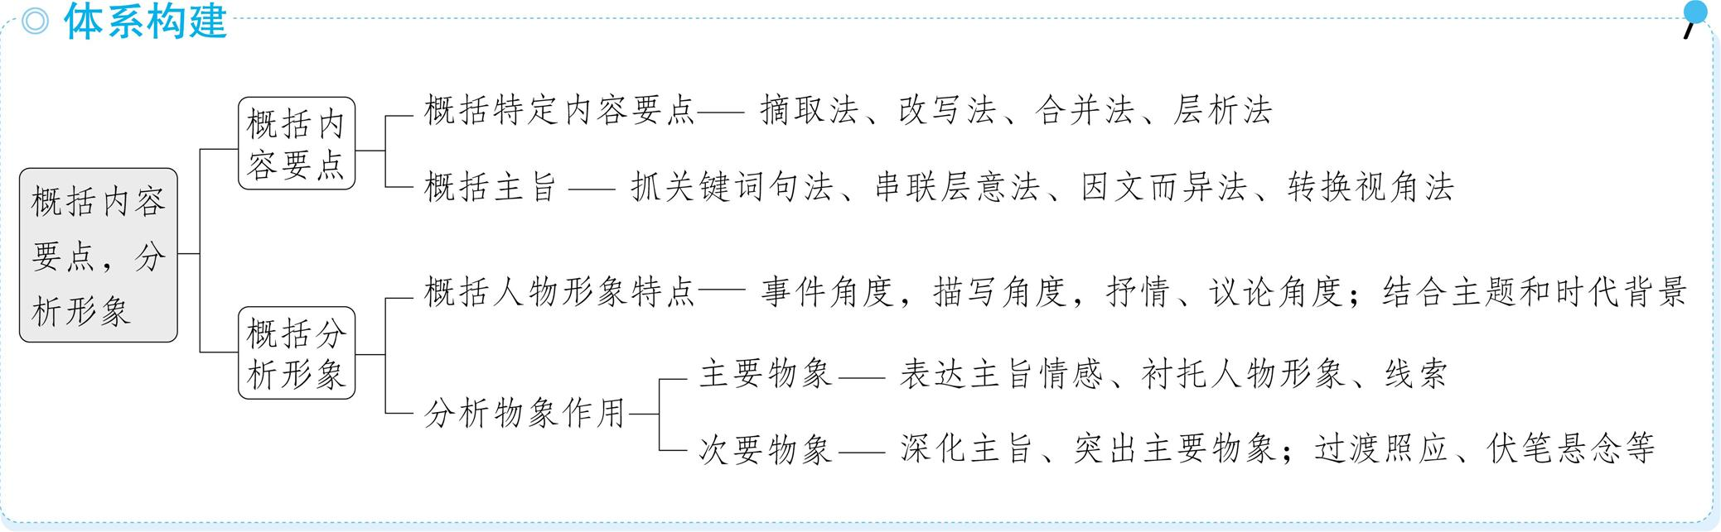
考点2 概括内容要点,分析形象

Slide 314
突破1 概括内容要点
对散文内容要点的概括主要有两种考查角度。第一种是特定内容概括,指“原
因”“结果”“作用”“意义”“影响”“方式”“特点”等方面的内容。第二种
是主旨概括,对主旨的考查主要体现在两个方面:一是归纳内容要点,概括中心意思;二
是分析概括作者在文中的观点态度。

Slide 315
解题策略
1.概括特定内容要点“四法”
方法 | 释义
摘取法 | 直接摘录概括,即在原文中选摘符合答题要求的核心词句。
改写法 | 拼接改写,即提取部分原文词句,然后用自己的语言表述。
合并法 | 将相关联的、同类的内容分别摘取出来并组合在一起。
层析法 | 对于需要概括的内容,文中没有明显对应的关键词句时,可将对应内容分层,经过层层分析后归纳概括。

Slide 316
2.概括主旨“四法”
抓关键 词句法 | ①标题。很多散文的标题直接点明了主旨,是对文章主 旨的概括;有的标题即使没有点明主旨,也往往与主旨有 着千丝万缕的联系。②开头、结尾。很多散文的开头 和结尾会提示或暗含中心思想。③议论抒情句。在散 文中,作者往往会通过一些议论或抒情句直接表达自己 的观点态度和思想情感,抓住这些句子,把握作者的写作 意图,就不难把握文章的主旨了。
串联层 意法 | 给文章划分层次,并概括层意,汇总层意,从而概括文章的 主旨。

Slide 317
因文而 异法 | ①写景状物散文。一般借景借物抒情,应看其写了什么 景、物,抒发了什么感情或阐发了什么哲理。②写人记 事散文。应看其写了什么人,记了什么事,表现了人物什 么精神、人格。③文化游记散文。看其讲述了什么文 化知识,感悟了什么文化现象,评析了什么世态人情。④ 议论说理散文。看通过摆事实讲道理,表明了什么观点 等。
转换视 角法 | 常见的视角转换有:①历史与现实的转换,如文本写的是 历史,可能暗含着对现实的期待;②批判与希望的转换,如 文本批判一些问题,可能表现了对美好事物的希望;③正 面与反面的转换,如文本写了反面的内容,可能暗示着它 要肯定正面的内容。

Slide 318
典题1 (2024全国甲,T9)阅读下面的文字,完成问题。
霜降夜
周蓬桦
白露过后,乌乡的风里就已平添了寒意。早晨醒来,阳光刺眼,推开栅门,发现脚下的草
叶上布满晶莹的霜,薄薄的一层,把路边的花打蔫,桦树的枝条似乎萧索了些许,树身上
的一只只眼睛长出了睫毛。无意间仰头,但见几粒寒星正在向山顶以西的方向悄悄隐
遁。镇上某一户人家屋顶上的烟囱,已经开始忙活,突突地冒青烟。烟柱是笔直的,上升
到一米多高后遇到了风,才变得凌乱,像一块被扯断的丝绸。
有人说,乌乡的风里,流动着一股特别的味道,也只有亲临现场的人才会知道。这种特别

Slide 319
的味道让人难忘,在鼻间萦绕,以至于割舍不下,成了人们再来乌乡的理由。
我提着满满一大铁桶草木灰,把它们倾倒在大路边潮湿的水洼里——这是房东阿姨安
排给我的任务。昨天晚上,我约了几个养桑蚕与种植薰衣草的农户,到院子里攀谈。大
家吃着草原黄膘烤牛肉,品尝着新摘的巨峰葡萄、黑色的冻梨,喝着自酿的桑葚酒。交
谈内容涉猎宽泛,没有明确的主题,基本围绕农事收成、动物保护和挖掘过冬的地窖打
转。当然,我最感兴趣的,是他们讲述过往亲身经历的事件,兴许口吻轻描淡写,但对我
十分有用。一些亮点像阵雨打湿心头,渗入静夜植物的根须。我急忙掏出记事本,在马
灯的光线下一一做了记录。牛圈在屋后,小牛犊不时制造一点骚动,从那里飘来丝丝淡
淡的尿臊气,但这并没影响大家浓酽的谈兴。叶子稀疏的板栗树梢上,始终挑着一弯残
月。

Slide 320
聊到10点多钟时,霜降开始了,夜幕陡然拉向纵深,只听得周围的芦苇秆在瑟瑟作响,白
桦树枝在轻轻摇动,我身上很快起了一层细小的鸡皮疙瘩。这时,善良的房东阿姨送来
了羊毛毯和羊毛披肩,以抵抗霜降带来的微妙变化。
“天要落露了,大伙儿小心着凉。”她说。
阿姨端来一小筐被冰冻过的无花果,果子个头大,已经在冰柜里冻成了一个个小冰球。
阿姨从厨房提来了铁皮桶,点燃了软草和木柴,很快就将冻果烤软了,冰碴子化成了水,
杂糅着果实的汁液。取一个放在嘴里,觉得冻过后的无花果有一股山柿饼的味道。少
顷,桌上又摆满了甜点美食——大列巴面包、哈尔滨红肠、咖啡、奶茶、干果仁,还有
烤得香喷喷的草原红糖焙子,吃得大家直打饱嗝。
这是一个特别的霜降夜,让人感觉到生命与节气之间发生了某种密切的联系,有很强烈

Slide 321

的体验感。从这个夜晚起始,我正式走进乌乡人的生活,自此与之呼吸同一种空气,吃一
锅同样的黑米乌饭,喝新碾的大 子粥。我并不觉得我与乌乡的人和动物有什么不
同,我们是对等的。他们在日子艰辛面前所持有的积极态度,和对幸福目标的追寻姿态,
都让我感同身受,嘘唏或喜悦。如果可能,我愿意做乌乡山野中的一株树或一片霜冻的
叶子。
我还记下了燃烧时呲呲作响的松油灯,灯下的笑脸,火光中明亮的瞳仁,以及整整一个晚
上都在谈论的接地气的话题——如何与枯草丛中的野物们一道,度过暴风雪即将来临
的严冬,需要粮食、木柴、胡萝卜和大白菜,需要棉衣棉被,需要一个大火炉。哟,对我
这样长年奔波的外乡人来说,这是一个多么难忘的夜晚。
早晨的光线重叠移动,越升越高,把山脉的阴影投射到地面上。我手扶栅栏,将空空的铁

Slide 322
皮桶放回到了板栗树下,却见房东阿姨的小儿子背了行囊,走下台阶,似乎要离乡远行。
阿姨从灶间走出来,腰间系着粗布白围裙。她搓着手,一边抬手拭泪,脸上难掩担忧和凄
惶的表情。
她的小儿子目光淡定,飞快地走出院落,又回过头来朝我们挥手笑笑,然后大步踩过路边
的草木灰,在阳光下缩小成一个移动的墨点,在远山的背景下渐渐消失。返回屋内,我以
树墩做书案,在稿纸上飞快地记下一句话:“霜降后,一些植物枯萎,一些事物到来,一些
人又把双脚踩在了泥泞的路上。”
(有删改)
乌乡霜降夜,作者“感觉到生命与节气之间发生了某种密切的联系,有很强烈的体验
感”,文章是从哪些方面来抒写这种体验感的?请简要分析。(6分)

Slide 323
答案 ①直接描写霜降夜自然环境的变化,以及作者的身体感受;②细致记叙霜降夜的
饮食聚谈,体会到乌乡人遵循天时而自适的生活态度;③记录作者的内心体验,即自己在
霜降夜感受到与乌乡人的心意相通,真正融入了乌乡的生活。

Slide 324
解题示范
内容要点 | 分析概括
第四段:霜降夜“夜幕陡然拉向纵深”“芦苇秆在瑟瑟 作响”“白桦树枝在轻轻摇动”,作者身上起鸡皮疙 瘩。 | 从自然环境与身体感知角度,直接描写霜降夜的环境变 化及作者的身体反应,奠定“生命与节气联系”的体验 基础。
第三段:霜降夜作者与农户聚谈农事收成、挖掘过冬地 窖。 第五段:房东阿姨提醒“天要落露了,大伙儿小心着 凉”。 第六段:阿姨烤冻无花果、准备各类美食。 第八段:众人谈论如何与野物一道度过严冬。 | 从人事活动角度,细致记叙霜降夜的饮食聚会与闲谈内 容,体会乌乡人顺应节气的生活态度,深化“生命与节气 联系”的体验。

Slide 325
第七段:作者感慨“从这个夜晚起始,我正式走进乌乡人 的生活”“我与乌乡的人和动物……对等”,愿做乌乡 的树或霜冻的叶子。 第八段:称霜降夜“难忘”。 | 从内心感悟角度,展现作者在霜降夜的情感共鸣与思想 沉淀,体现其与乌乡的深度融合,升华“生命与节气联 系”的体验。

Slide 326
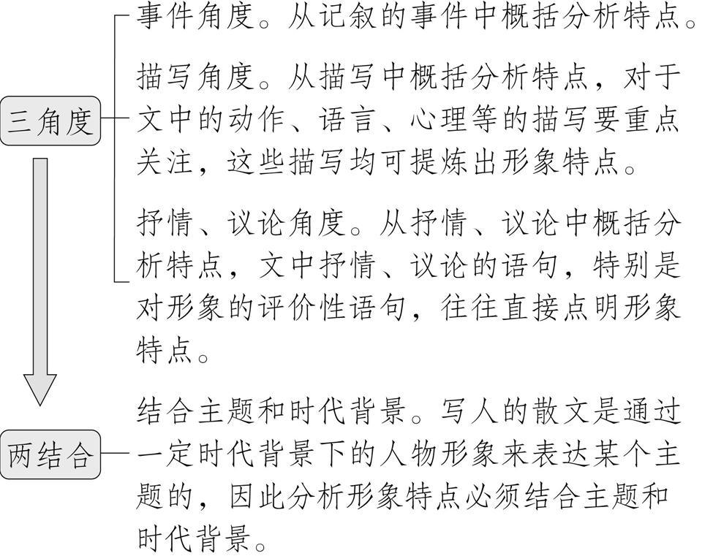
突破2 概括分析形象
解题策略
1.“三角度”“两结合”概括人物形象特点

Slide 327
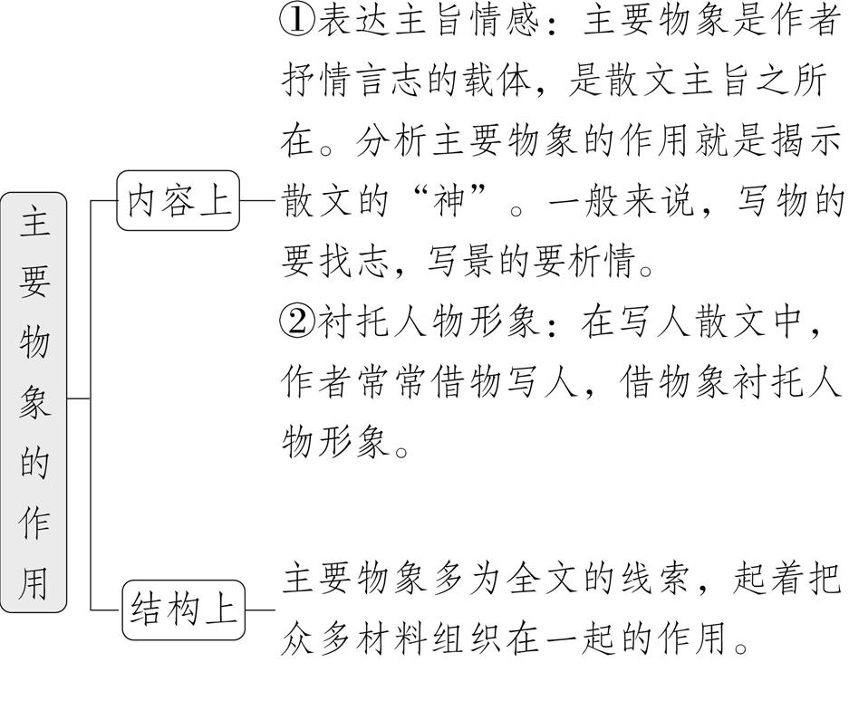
2.分清主次,分析物象的作用

Slide 328
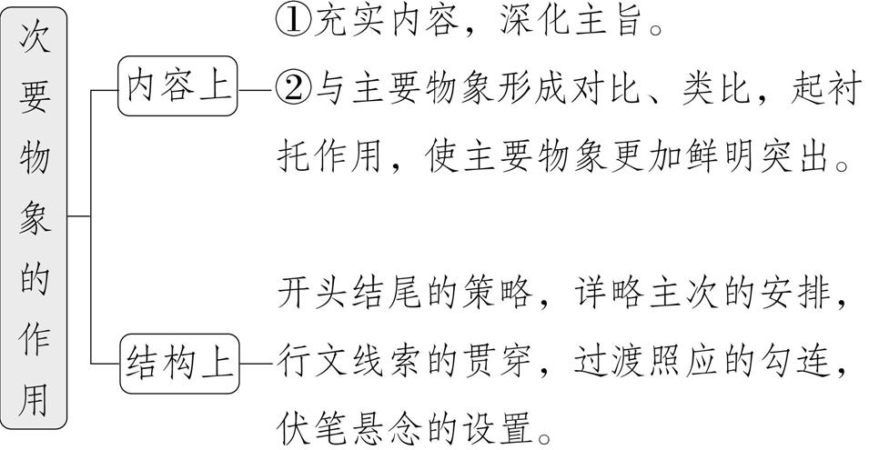

Slide 329
典题2 (2023四省高考适应性考试,T8)阅读下面的文字,完成后面的小题。
不能忘记的一面之识
茅 盾
他们第一次感觉到有这么一位年轻人跟他们在一起,是在天方破晓、山坡的小松林里
勉强能够辨清人们面目的时候。朝霞掩蔽了周围的景物,人们只晓得自己是在一座小
小的森林中,而这森林是在山的半腰。
昨夜他们仓皇奔上这小山,只知道是到一个比较安全的地方。现在,他们在晓风中打着
寒噤,睁大了眼发愣,突然发觉在他们周围,远远近近,有比他们多一倍的武装人员,不用
说,昨夜是在森严警戒中糊里糊涂地睡了一觉。

Slide 330
不安的心情正在滋长。一位年轻人,肩头挂一支长枪,胸前吊着一颗手榴弹,手提着一支
左轮,走近他们。他操着生硬的国语,告诉他们:已经派人下去察看情形了。
“敌人在什么地方?”他们之中的G君问。
年轻人好像不曾听懂这句话,但也许听懂了,他侧着头想了想,好像一个在异国的旅客临
时翻检他的《普通会话手册》,要找一句他一时忘记了的“外国话”;终于他找到了,长
睫毛一闪,忽然比较流利地答道:“等等就知道了。”
与其说是这句话的效力,倒不如说是他那从容不迫的态度给人家一服定心剂。然而人
心总是无厌的,眼前既然有这么一位“语言相通”的人,怎么肯随便放过?问题便像榴
霰弹似的纷纷掷到他头上。

Slide 331
年轻人不忙不慌地静听着,闪动着他的长睫毛。末了,他这才回答,还是那一句:“等等
就知道了。”这一句话,现在可没有刚才那样的效力了。因为提出的问题太多又太复
杂,这一句回答不能概括。人们内心的不安,又开始滋长。
幸而,这所谓“等等”,不久就告终。敌人果然离这小小村落远些了,他们可以下山去,
到屋里一歇了。
因为整夜不曾好生睡觉,他们首先被引进一间房去“休息”一会儿,这房本来也有人住,
但此时却空着。
吃早饭的时候,招待他们的东道主告诉他们:今晚还得走夜路,白天可以畅快地睡个好
觉。

Slide 332
他们再回那间房去,刚到门口,可就愣住了。
因为是从光线较强的地方来的,他们一时之间也看不清楚,但觉得房里闹哄哄挤满了人,
嘈杂的说笑,他们全不懂。然而随即也就悟到,这是这间房的老主人们回来了,是放哨或
是“摸敌人”回来了。
渐渐地看明白,闹哄哄的七八人原来是在解下那些挂在身上的劳什子:子弹带、面巾、
马口铁杯子、手榴弹等。看着那几位新客,他们连说带笑,好像是表示抱歉,然后一个一
个又出去了,步枪却随身带起。
房里又寂静了,他们几位新客待了半晌,觉得十二分的过意不去。他们都走到那伟大的
板铺前,正打算各就“岗位”,这才看见房里原来还有一个人,他坐在那窗洞下,低着头,
在读一本书。

Slide 333
看见他是那么专心致志,他们都不敢作声。
一会儿,他却抬起头来了,呀,原来就是早晨在山上见过的那位年轻人。
只记得他是多少懂得点国语的,他们之中的C君就和他打招呼,觉得分外亲切,并对占住
了房间的事,表示歉意。
年轻人闪动着长睫毛,笑了一笑。可是他并不开口,凝眸望了他们一眼,收拾起书笔,站
起身来打算走。
“不要紧,你就留在这里,不妨碍我们的,况且我们也不想睡。”C君很诚恳地留他。
他可有点惘然了,似乎有多少意思要倾吐,然而一时找不到字句。这当儿C君看见他手
里那本很厚的书就是他们一个朋友所写的《论民族民主革命》,一本高级的理论书,不

Slide 334
禁大感兴趣,就问他道:“你们在研究这本书吗?”
他的长睫毛一敛,轻声答道:“深得很,看不懂。”忽然他那颇为白皙的脸红了一下,羞
怯怯地又加一句:“没有人教。”
“学习小组上用什么书?不是这一本吗?”
“不是。”年轻人的长睫毛一动,垂眼看着手里那本书,又叹气似的说,“好深呵,好多
地方不懂。”
这叹息声中,正燃烧着火焰一样的知识欲;这叹息声中,反而响着理论学习的意志的坚
决,而不是灰心失望。他们都被深深感动了。C君于是问道:
“你是哪里人?”

Slide 335
“新加坡。”
“什么学校?”
“我是做工的。”年轻人回答,长睫毛又闪动一下。
从他不完全的答语中,他们知道了他生长在新加坡,念过一年多的小学,后来就做机器工
人,抗战以后回祖国投效,到这里也一年多了。
“你怎么到了这里的?”有人冒昧地问。
年轻人又有点惘然了。他笑了笑,低垂着长睫毛,又回到原来的话题,叹息着说:“知识
不够,时间也不够呀。”
于是把那本厚书塞进衣袋,他说:“我还有事,等等,时间到了,会来叫你们。”便转身走

Slide 336
了。
房里又沉静了。他们都躺在松板上,然而没睡意,那年轻人的身世、性格——虽然从这
短促的会晤中只窥见了极少的一部分,依然给了他们无限兴奋。
态度沉着,一双聪明而又好作深思的眼睛,说话带点羞涩的表情——这样一个年轻人,这
样一个投身于艰苦的战斗生活的年轻人,仿佛在他身上就能看出中华民族的最优秀的
儿女们的面影。
(有删改)
(概括分析人物形象特点)本文中那位青年前后给了“他们”哪些不同印象?请概括
分析。(6分)

Slide 337
答案 ①第一印象是全副武装的青年战士,国语不好,无法回答“他们”提出的所有问
题,态度却从容不迫;②再次见面时感到亲切,青年专心致志地学习,让“他们”深受感
动;③得知青年是归国支援抗战的华侨工人,其态度沉着,从他身上看到了中华民族最优
秀儿女们的面影。(每点2分)
审题关键 本题要求考生在具体情境中概括那位青年给“他们”留下的印象。“印
象”既包括外在特征(如相貌、穿着、神态、行为举止等),也包括内在特征(如性格、
心理、精神品质等)。另外题干中的“前后”提示我们答题时应先从文中找出描写青
年的内容,然后按照前后顺序概括青年给“他们”留下的印象。

Slide 338
解题示范
文中那位青年前后两次出场,第一次在山上,第二次在山下老乡家里。答题时先从原文
中找出对应的内容区间,然后圈画出描述或评价青年的关键词句,最后进行概括。
两次出场 | 思考角度 | 关键词句 | 概括
在山上 | 人物描写 | “肩头挂一支长枪,胸前吊 着一颗手榴弹,手提着一支 左轮”“生硬的国语” “从容不迫的态度”“不 忙不慌”“等等就知道 了” | 答案①

Slide 339
在山下老 乡家里 | 人物描写 | “专心致志” | 答案②③
 | 抒情、议论(作者、他人的 评价、感受) | “亲切”“火焰一样的知识欲”“理论学习的意志 的坚决”“深深感动” “给了他们无限兴奋” “态度沉着,一双聪明而又好作深思的眼睛,说话带点羞涩的表情——这样一个年轻人,这样一个投身于艰苦的战斗生活的年轻人,仿佛在他身上就能看出中华民族的最优秀的儿女们的面影”
 | 事件 | 学习《论民族民主革命》、抗战以后回祖国投 效

Slide 340
典题3 阅读下面的文字,完成问题。
牛铃叮当
李清明
①水乡多水牛。
②从我记事开始,一直到成年走出水乡,多以水牛为伴。不但假期要整天放牧水牛,即使
上学了每天也带上镰刀和竹筐,放学的路上割上满满一筐青草,回去喂养水牛。
③俗话说,一方水土养一方人。在我们水乡,可谓是一方水土养一方牛。洞庭湖多年淤
积的湖洲上围垦成水乡一个个垸落。湖汊内港、沟渠水塘星罗棋布,到处长满茂盛的
芦苇、青草和野蒿,这些都是水牛们上好的饲料。水牛生命力强,容易饲养。春、夏、

Slide 341
秋三季均以自然生长的草蒿为食;到了万物枯萎的冬日,每天也只需一捆干草便能果
腹。
④漫长的农耕时代,水牛一直被视为农家的命根子。从牛犊学会走路的那天起,它的脖
子上便被精心挂上一串铜制的铃铛。农忙季节,水牛可用于犁田、耙田;农闲时分,水牛
能帮助拉磨,碾压菜籽、稻谷,以便得到食油、大米。记得上世纪七十年代初,村里就购
买了东方红牌拖拉机,还配备了犁、耙等成套的耕田机械。没承想几吨重的“铁牛”
开进农田却经常陷进淤泥中,有时淹得只看见顶部的烟囱,最后还得用十头八头水牛合
力,才能“拖拉”出来。
⑤水牛天生就能游泳,还是长距离泅渡的高手。♂水浅处水牛游得很慢,一边游还一边
不忘啃食水中的荷叶、蒿草和野生水稻;一旦游到水深处,它便变得特别快捷,一边用力

Slide 342
划动四肢,一边高高抬起头角,“嗯呀——嗯呀”十分得意地叫唤不停。♀夏天,水牛成
了我和一班好伙伴最好的“游泳老师”。♂跟着水牛学游泳,我们先是用柳条鞭子将
水牛赶至河里,双手死死地拽住牛尾巴,待水牛飞速抢渡时,再使劲用双脚拍击水面。♀
不消两日,我们便掌握了“牛刨”“蛙泳”等全套的游泳本领。
⑥与水牛朝夕相处,我们也摸透了它温和、驯良的习性。只要你往牛头前一站,哪怕它
正在吞食草料,也会赶紧把头一低,让你攀住牛角,爬到它背上。待你坐好,水牛还不忘
摆动头角,“嗯呀——嗯呀”撒娇般地叫唤几声,牛铃也会“叮当——叮当”地响个不
停。骑在牛背上的我们,头上扎着柳条帽,腰间别着把弹弓,右手高高扬起柳条鞭子,活
像一个个舞剑骑马、披挂出征的大将军。
⑦别看水牛平日温驯,一旦打起架来却异常勇猛,尤以处于发情期的公牛为甚。当攻击

Slide 343
开始时,公牛们双眼通红,抵足弓背,头缩至前腿中间,亮出尖尖的双角,冲撞挑击。一时
间,牛铃骤响,沙飞石跳,响声震天。这时,只有将干草燃成的火把投掷到牛头角力处,方
能将它们分开。
⑧终于,水牛老了。连田也耕不动的水牛,静静蹲在牛栏中,等待自己大限的到来。因为
害怕掉膘,乡亲们往往会提前宰杀水牛。被牛绳绑囚在树下的水牛,看到屠夫磨刀霍霍,
都会掉下一颗颗好大好大的眼泪,似有深深的不舍和无限的悲戚。想起水牛这一辈子
所求最少,干的却是最苦最脏最累的活,站在一旁的我们不禁泪眼模糊。
⑨现今的水乡,早已不用水牛精耕细作,而是直接向稻田抛撒谷种,等天收粮,靠天吃
饭。放眼望去,湖洲上唯有水草疯长,久而久之便成了放养水牛的天然牧场。春天里,不
再耕田的水牛被赶至牧场,脖子上换上了刻有记号的新铃铛,直到冬天才各自牵回。一

Slide 344

起牵回的还有傍着公牛母牛的新生牛犊。牛犊的认领沿用的是乡里的老规矩:将各家
的大牛小牛赶至一处,看哪头牛犊跟谁家的大牛走,哪头牛犊就算是谁家的。
⑩如今,利益的驱动让这样的老规矩开始面临挑战。由牛犊引发的纠纷,每有耳闻。曾
有相邻的两家因争六条小牛而互不相让,直至对簿公堂,一家甚至提出要用船装着大牛
小牛去省城做“亲子鉴定”。自然,鉴定最后平息了纠纷,但花去的鉴定费、差旅费和
诉讼费加起来远远超过几头小牛的价值,这一时成了人们茶余饭后谈论最多的黑色幽
默。
打那以后,水乡的水牛们大都由放养改成了圈养。岁月流逝,牧童牛笛仿佛一夜之间
成了绝响。没了广阔湖洲茵茵绿草的映衬,少了骀荡和风的吹拂……牛铃依旧叮当,但
总觉得少了往昔的悦耳与悠扬。
(本文有删改)

Slide 345
(概括分析物象的作用)文中多次写到“牛铃”,有什么艺术效果? (5分)
答案 ①呼应题目,点明文旨。②作为线索,使全文结构更加紧凑。③形成背景旋律,增
添了感染力。④构成象征,承载了农耕时代的情感与记忆。

Slide 346
解题示范
思考角度 | 分析
内容角度 | ①“牛铃”及其响声萦绕在文中,形成文章的背景旋律, 使读者似乎听到了悠扬的牛铃声,和作者一起回到了那个年代,增强了文章的感染力。 ②“牛铃”是作者童年时期乡村生活中的重要事物,见证了作者的童年时光,承载了农耕时代的情感与记忆。 ③曾经的“牛铃”是牛犊学会走路时,人们精心给它们挂上的;现今的“牛铃”刻有记号,是人们维护自身利益的标志。“牛铃”的变化折射出时代的变迁,“牛铃依旧叮当,但总觉得少了往昔的悦耳与悠扬”表达了作者对淳朴、诗意乡村的眷恋,以及对田园牧歌图景消逝的怅惘,揭示了文章主旨。

Slide 347
结构角度 | ①本文标题为“牛铃叮当”,因此文中多次写到“牛 铃”,有照应题目的作用。 ②作者从农耕时代的“牛铃”写到现今刻有记号、声 音不再悦耳悠扬的新铃铛,“牛铃”串联起全文的内容, 是文章的线索,使行文更紧凑。

Slide 348
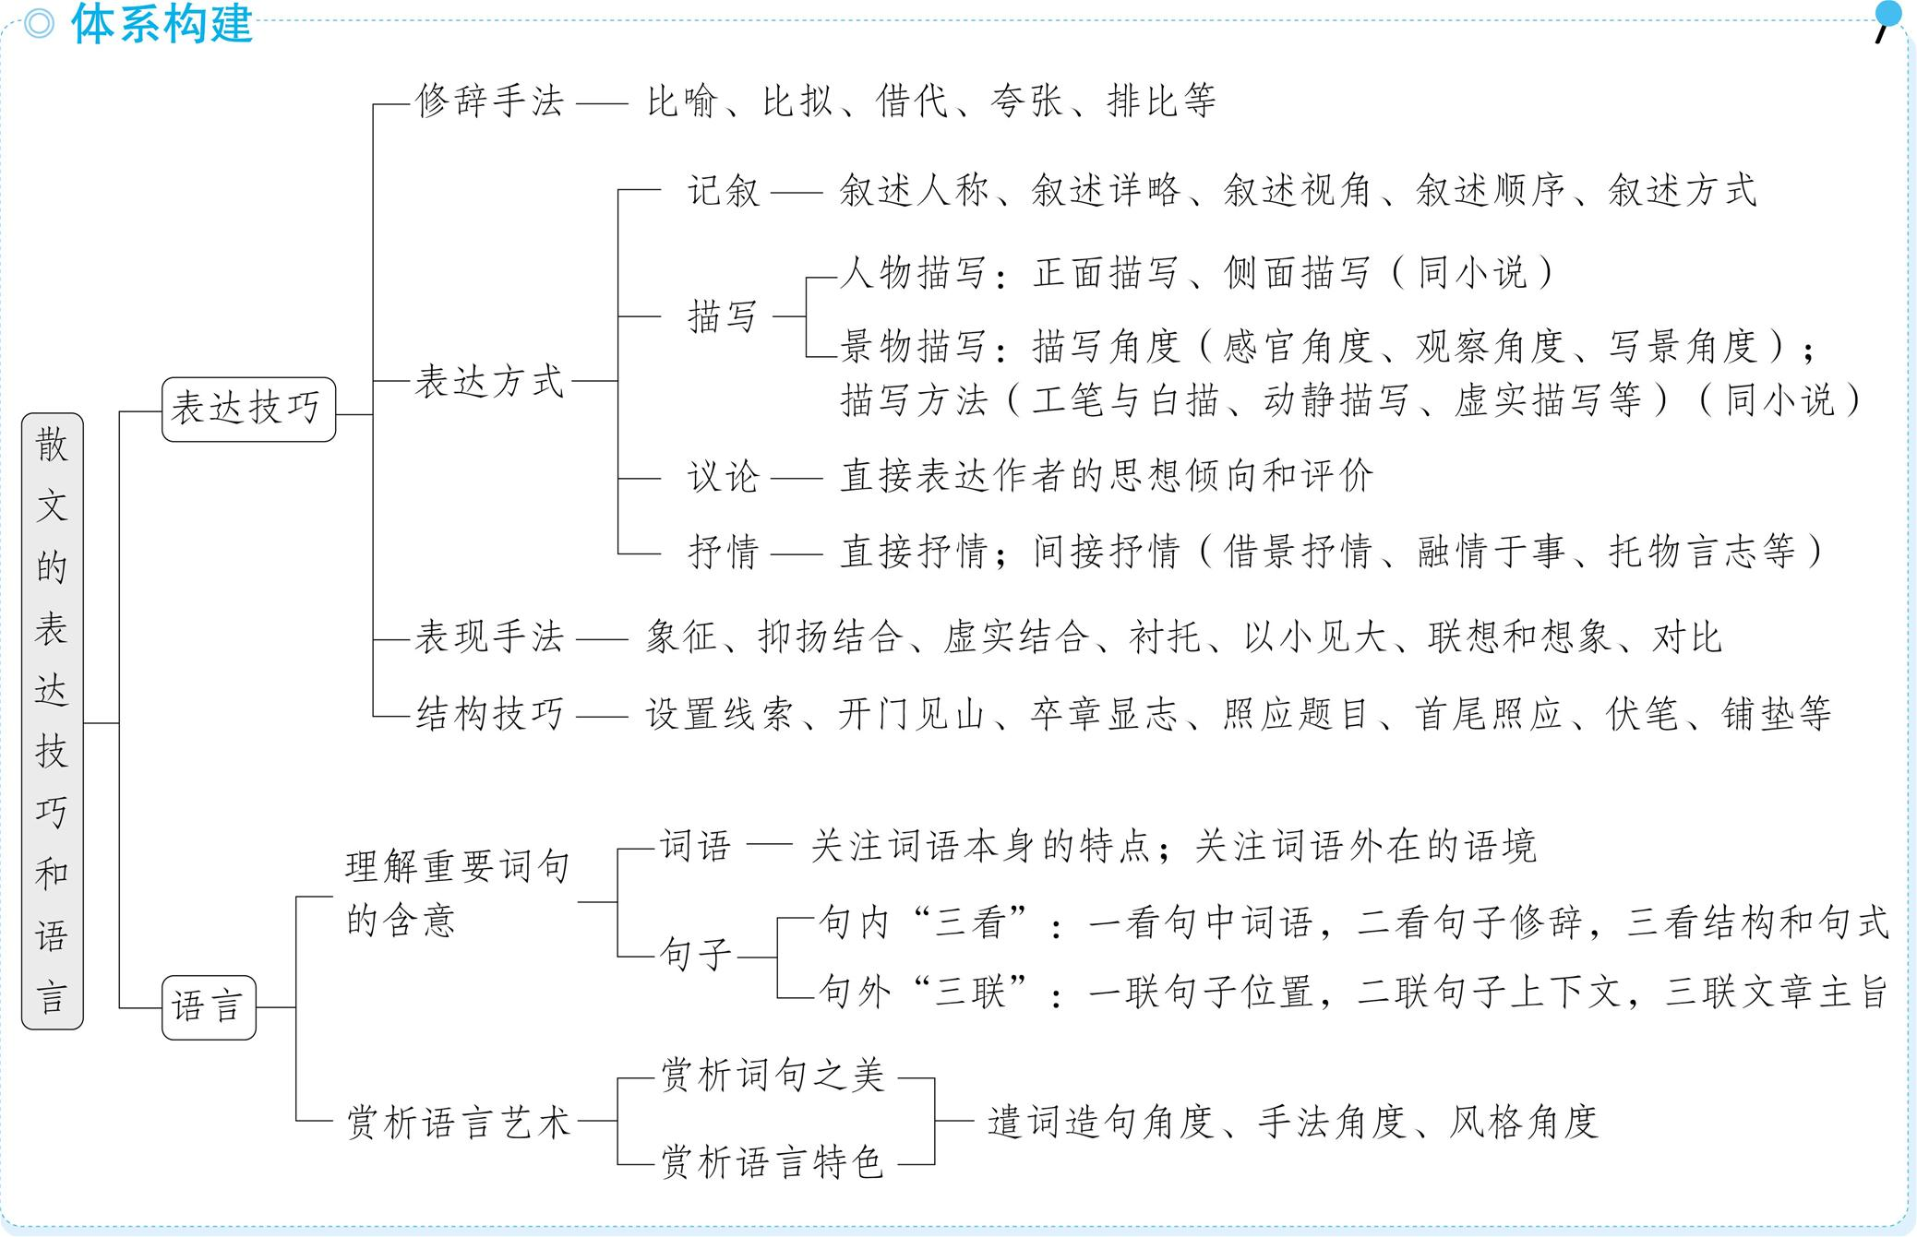
考点3 鉴赏散文的表达技巧和语言

Slide 349
突破1 赏析散文的表达技巧
散文常见的表达技巧
1.修辞手法(详见“专题六 考点7”)
2.表达方式
(1)记叙
记叙技巧 | 分类 | 表达效果
叙述 人称 | 第一人称 | 叙述亲切自然,便于直接抒情,能自由地表达思想感情,给读者以真实、生动之感。
 | 第二人称 | 便于感情交流,有对话效果,增强文章的亲切感和感染力。用于物时,往往 能产生拟人化的效果。
 | 第三人称 | 多用于叙事散文中。不受时空限制, 灵活自如,可以全面地反映生活。
叙述详略 | 详写 | 笔墨较多,多用渲染、铺陈等手法,突出中心。
 | 略写 | 言辞简略,侧面烘托中心内容。

Slide 350
【说明】 叙述视角、叙述顺序、叙述方式,详见本专题“第一讲 小说”,不再赘
述。
(2)描写(见“体系构建”)
(3)议论
散文中的议论,是在记叙的过程中自然地融入作者的思想倾向和评价,形成夹叙夹
议的特色,往往揭示文章的主题,或与抒情结合在一起来表达作者的思想情感。
(4)抒情
抒情方式 |  | 阐释
直接抒情 |  | 作者直接抒发对人、事、物的思想 情感。

Slide 351

 | 借景 抒情 | 作者带着强烈的主观感情去描写客 观景物,借助景物来抒情。它的特点 是“景生情,情生景”,情景交融,浑 然一体。
 | 融情 于事 | 作者通过叙述事件来抒发感情,让感 情从对具体事件的叙述中自然地流 露出来,感染读者。
 | 托物 言志 | 作者借助某些具体植物、动物、物 品等,通过赞颂其特性,委婉曲折地将 自己的感情、志向、追求表达出 来。

Slide 352
3.表现手法
表现手法 | 含义及作用
象征 | 借用某种具体的形象,来表现某种概念、思想或感情的一种表现手法。可以使文章立意高远,含蓄深刻,给读 者留下深刻的印象。
抑扬 | 结合或先抑后扬,或先扬后抑,使上下文形成反差和对比,突出所写的对象,达到鲜明或出人意料的效果。
虚实 | 结合所谓“实”,即所见、所闻;所谓“虚”,即所感、所想。虚实结合就是把眼前的现实生活与回忆、想象、历 史结合起来。可以使内容更加丰富,增强文章的感染力,使文章更具艺术性和趣味性。
衬托 | 为了突出主要事物,用类似的事物或反面的、有差别的事物作陪衬,使主要事物形象鲜明,给人以深刻的感 受。

Slide 353
以小 见大 | 用平凡细微的事物反映重大、深刻的主题,为读者提供广阔的想象空间,使其获得生动的情趣和丰富的联想,进而更充分地表达主题。
联想和 想象 | 联想即由一种事物想到另一种有关的事物,或由眼前的事物回忆起以前的有关事物。想象则是重新组合编排头脑中的形象、材料,创造出新的内容来。这两种手法经常一起使用,可以使文章更为丰富,形象更丰满、生动,增强文章的艺术表现力。
对比 | 把具有明显差异、矛盾的双方安排在一起,进行比较的表现手法。可以突出好与坏、善与恶、美与丑的对立,给人以极鲜明的印象和极强烈的感受。

Slide 354
注意 表现手法的概念有狭义和广义之分。以上为狭义的表现手法,广义的表现手法
还包括修辞手法、表达方式中的描写手法与抒情方式以及结构技巧。高考文学性文
本中的表现手法一般使用狭义的概念。如需要,可按先“狭”后“广”的步骤思考。
4.结构技巧
设置线索、开门见山、卒章显志、照应题目、首尾照应、伏笔、铺垫等。

Slide 355
解题策略 赏析表达技巧“三要点”
“三要点” | 阐释
细审题, 明方向 | 抓题干关键词,明确题目是定向赏析型还是综合赏析型;若是定向赏析型,弄 清题干指向的是修辞手法、表达方式,还是表现手法、结构技巧。
结合内 容,明确 表达技巧 | 若要求赏析的内容是景物描写,则优先考虑景物描写手法,其次是修辞手法; 若要求赏析的内容是人物描写,则优先考虑写人手法,如正面描写与侧面描 写;若要求赏析的内容是叙事,则考虑叙述的人称、方式;若要求赏析的内容 是抒情与议论,则要考虑抒情与议论的表达方式等。

Slide 356
“四方面”分 析表达 效果 | 内容方面 | 看它表现了“景”“物”“人”的 什么特点。
 | 情感方面 | 看它表现了作者什么样的情感,表现 的情感结果如何(是否强烈、是否含 蓄等)。
 | 结构方面 | 看它在结构上是否起到设悬念、做 铺垫、埋伏笔等作用。
 | 表达技巧 自身效果 | 如比喻、拟人的效果大多是生动形 象,对比手法起到强调作用,等等。

Slide 357
典题1 (2023北京,T18)阅读下面作品,完成问题。
黄姚酿
不错,又是古镇。
但这是不一样的黄姚。
许多地方都有古镇,媒体已就此探讨同质化的问题。然而,作为古镇的黄姚,并非复制的
赝品、复述的往事……它是活的,从未丧失自己的呼吸和心跳。
在入口处,我就被震动,仿佛看到黄姚的心脏。那是一棵巨大而古老的榕树。通常,榕树
的气根向下垂挂,服从着地心引力和生长规律;而这棵巨榕整体倾斜,枝干依然参天,尤
其是气根,呈放射状铺张,沉重、繁密而交错,如虬结着的粗大血管。如果你观察过孵化

Slide 358
中的蛋卵,就会发现,最先发育的是心脏,然后从心脏里长出枝枝蔓蔓的血管,如同树枝,
布满蛋膜。黄姚的这棵巨榕,气根如血管般蓬勃有力,又保持着内在的通畅,仿佛为整个
古镇输送着养分和力量。
为什么命名为“黄姚”?史料并无确凿记载。说法数种,基本认同与黄、姚的姓氏相
关。光阴流转,古镇早就不是两个户族,许多宗族在此落地生根,修建祠堂。宗祠也如同
心脏,溯流而上血缘意义的心脏,由此,宗族后代得以生生不息。即使这里地处偏远,甚
至曾是荒川野岭,但踏山渡水的祖辈们终于在此停下脚步……从此,灶火不熄。
古镇不大,街巷也窄,但取景框里处处是风景。方寸之间,明清古建筑就有三百多座,有
许多老屋、石桥、庙祠、亭台和匾额。假如从空中俯瞰,黄姚的檐顶覆瓦如鳞,那些瓦
片显得薄而服帖;黄姚的街巷细窄,如鱼背上的脊线。每一户人家,都是这小镇一片既坚

Slide 359
硬又柔软的鳞,游过如水岁月。当垂挂的灯笼,映在夜色中湿黑的路面上,朦胧中,就像
锦鲤般的光影,我想,走在上面的人,是不是能在梦中骑跃龙门?其实,整个黄姚古镇就如
一条千年之鲤,根本无须飞跃,它已如潜龙,具有神话中的不朽之力。
生活在黄姚,是神话般的日子,也是家常的日子。
这里有许多商铺客栈和茶舍酒庄,沿街闲逛,感觉瓶瓶罐罐特别多,都跟零食铺或药铺似
的。细看,多为酱制品和腌菜。酱的主角,当然是黄姚有名的豆豉,佐以辣椒、香菇、牛
肉等调成各种口味。腌菜用宽口瓦罐盛纳,盖着通透的玻璃盖子,里面是木瓜丝、小河
鱼等。有酿制的各种果脯,从土乌梅到小黑橘,还有甘草柠檬。因为山峰众多,这里盛产
野果,用来酿酒。黄姚的酒庄里花花绿绿,琳琅满目。除了常见的桂花酒、玫瑰酒、葡
萄酒,还有不算特别常见的棯子酒、金樱子酒、万寿果酒、诺尼果酒。黄姚的气候和

Slide 360
水土容易让身体湿寒,当地居民早已得出生活经验,辣椒热汤、果酒药饮都可用于祛湿
驱寒。他们利用这片土地的恩赐,运用自己的智慧和耐心,酿制生活的别样味道。这里
有艾糍粑、糯米粽、葛根酥。有炖肉的农家菜干、润肺的罗汉果、熬汤的鸡骨草和
五指毛桃。菜肴也有特点,有两道我记忆深刻——豆腐酿和南瓜花酿,主材和汤汁都味
美。
这里的生活,有古风古韵,又率性从容。所以我说,黄姚不是仅仅展示给游客的博物馆,
这座小镇有着古典的诗意——但它始终是活的,有自己的心脏、血脉和呼吸。刚才坐
在台阶上掐豆角的汉子,除尽荚丝,端着菜盆回屋,只剩提环在有着纵裂纹的木门上微微
晃动;当街剥笋的妇人,闲闲地聊着天,手底下像从冷紫色的鞘里剥出一把把新剑;前来
写生的素描少年,勾勒线稿,没有忘记那些勾勒石缝的苔痕。没有大喇叭的喧响,没有喋

Slide 361
喋不休的噪声,即使商家推荐食物,也是平静地递过来邀你品尝。夜色之中的黄姚,更是
宁静。千百年来,黄姚一如既往,在我们看来是写意的生活,其实从古至今都是写实的生
活。
真正活着的古镇,一定既是时间的杰作,也是人类的创造。
我想起那些工匠,想到他们手里传承的技艺。比如,雕。黄姚有砖雕、木雕、根雕、石
雕、竹雕等,在一块看似平凡的器物上,他们愿意为美花费大量的时间。手在砖上粗糙,
眼在石上昏花,整个的生命都在削刻凿砍上——而雕,是动作里最为克制和温柔的,由此
使花鸟诞生,并且花瓣永不败谢,翅膀永不降落。雕是对砖石的温柔,绣是对织物的温
柔,都是对美的怜惜;雕是耐心,绣是耐心,酿也是耐心,都是人和时间一起创造的魔法。
是的,除了酿菜酿酒,黄姚这座古镇也像岁月酿制的果实。在微雨中漫游,感觉黄姚就像

Slide 362
雨滴一样古老,也像雨滴一样清新,它是用最干净的雨水酿制而成的。黄姚以酱腌闻名,
但这并不矛盾——恰恰相反,只有在最清洁的环境里才能酿制,才能无惧运用酱腌手段,
把食物变成诱人的美味,而毫无浊气和混沌;才能让一切远离朽坏,才能在沉淀中,抵抗
时间的侵蚀,散发自身的醇香与光泽。
(取材于周晓枫的同名散文)
(赏析修辞手法)文章第四段写古镇的榕树,请指出该段包含哪些比喻,并分析它们各
自的用意。(6分)

Slide 363
答案 ①将巨榕比作黄姚古镇的心脏,其用意是表明巨榕对于古镇的重要性,以及它们
都充满生命活力。②将榕树的气根比作血管,其用意是表现它们强健有力、铺张枝蔓
的形态和输送养分功能上的相似。③将巨榕、气根与古镇的关系比作孵化中蛋卵的
心脏、血管与整个蛋卵生命体的关系,其用意是形象说明巨榕通过气根与古镇产生的
血肉相连、共生共荣的生命联系。

Slide 364
解题示范
要点 |  | 分析
① | 本体 | 巨榕(巨大古老)
 | 喻体 | 黄姚古镇的心脏
 | 分析 | a.黄姚古镇的精髓:既有悠久的历史 文化,又有立足现实的生命力。b.黄 姚像古树一样生生不息,蓬勃发展。 (第六、九段)

Slide 365
② | 本体 | 榕树气根(虬结粗大、沉重繁密)
 | 喻体 | 粗大血管(蓬勃有力)
 | 分析 | 气根为榕树生长提供支持,气根是巨 榕生长茂盛的原因;黄姚人的生活智 慧(耐心、率性从容、淳朴),为黄姚 古镇输送养料,是黄姚古镇焕发生机 的原因。(第八、九、十一、十二段)

Slide 366
③ | 本体 | 巨榕、气根与古镇的关系(紧密相连)
 | 喻体 | 孵化中蛋卵的心脏、血管与整个蛋 卵生命体的关系(紧密相连)
 | 分析 | 巨榕对于古镇而言十分重要,巨榕、 黄姚文化与黄姚古镇之间有着血肉 相连、共生共荣的生命联系。(第 四、五段)

Slide 367
典题2 (分析人物塑造手法)(2023四省高考适应性考试,T9)请结合本文,简要分析作
者是怎样塑造那位青年的形象的。(6分)(文本见学生用书 P77《不能忘记的一面之识》)
答案 ①借助战时环境的烘托和“一面之识”的印象,大体勾勒了人物的轮廓;②通过
沉着的态度、闪动的长睫毛、羞涩的表情等细节,描摹青年最主要的外貌和性格特征;
③围绕关于阅读理论著作的对话,表现青年坚定的意志和积极向上的精神状态。(每点
2分)

Slide 368
解析 这道题考查塑造人物形象的手法。答题时应首先考虑人物描写手法,包括正面
描写(外貌、语言、动作、心理等)和侧面描写(以物衬托人、以环境烘托人、以次要
人物或他人评价衬托人等),除此之外,如果运用了抑扬结合、点面结合等手法,也应该
加以考虑。这篇文章主要用战时环境烘托青年,用正面描写手法刻画青年的外貌和性
格特征,同时还通过描写青年专心致志阅读理论著作等行为及其与他人围绕理论学习
的谈话,反映了青年的精神状态。

Slide 369
突破2 理解重要词句的含意
回扣教材
1.《记念刘和珍君》中“苟活者在淡红的血色中,会依稀看见微茫的希望;真的猛士,将
更奋然而前行”这句话有何深刻含意?
答案 这个并列复句恰当地评价了这次请愿(1926年3月18日,北京各界民众为了反对
帝国主义侵犯我国主权,在天安门前集会抗议,会后到执政府前请愿)对于将来的意义,
在这“非人间”的世上活着的人有许多是“苟活者”,但即便是“苟活者”,也将从牺
牲的事件中“依稀”看到哪怕是“微茫”的希望,而“真的猛士”将越来越多,先驱者
不惧牺牲的精神将激励他们更加勇猛地斗争,更加勇敢地前进。

Slide 370
2.如何理解《我与地坛》(节选)结尾“多年来我头一次意识到,这园中不单是处处都有
过我的车辙,有过我的车辙的地方也都有过母亲的脚印”这句话的含意?
答案 “车辙”是“我”在地坛里走过的“路”,也是“我”的心灵求索之旅。而母
亲的“脚印”和“我”的“车辙”同在,说明“我”的每一次精神跋涉,都有母亲的陪
伴。至此,母亲与地坛已经融为一体了。地坛是“我”虚化了的母亲,母亲是“我”心
中永远的地坛。这句话歌颂了母爱的崇高和伟大。

Slide 371
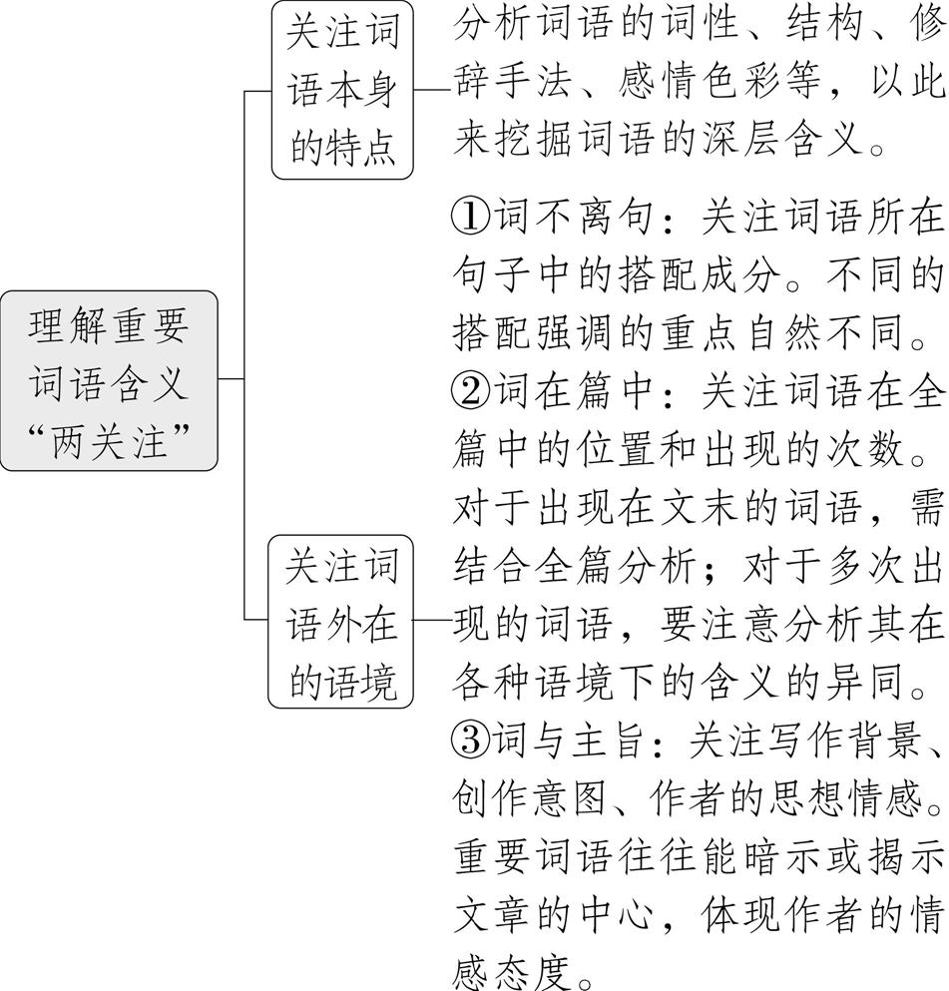
解题策略
1.理解重要词语含义“两关注”

Slide 372
2.理解重要句子含意“三看”“三联”
句内 “三看” | 看句中 词语 | 词语含义丰富,句子含意自然就复杂。句中代词的指代意义,名词的特殊含义,动词的动作发出者及表现的情态、情感,形容词的感情色彩,等等,都影响着句子的含意。
 | 看句子 修辞 | 对于运用了修辞手法的句子,要将其转化成没有使用修辞手法的意思明白的句子。
 | 看结构 和句式 | ①针对结构复杂的句子,分析其是单句还是复句。如果是单句,其主谓宾 是什么;如果是复句,其内部层次、关系又是怎样的。 ②句式不同,作者的情感态度也不同。陈述句,语气平缓,不温不火;疑 问句,制造悬念,吸引读者;反问句,加强语气;感叹句,抒情强烈;排比句,气势磅礴。

Slide 373
句外 “三联” | 联系句 子位置 | ①总领句,从其总领的内容入手;②过 渡句,前瞻上文,后顾下文;③总结句, 根据上文内容归纳;④照应句,分析其 照应了什么、突出了什么。
 | 联系句子 上下文 | 一是看有无邻句可以互解;二是看其 所在段落的段意,结合段意分析句 意。
 | 联系文 章主旨 | 联系写作背景、创作意图、作者情 感态度等来分析句意。

Slide 374
典题3 (2024全国甲,T8)如何理解文章最后作者记下的那句话?(6分)(文本见学生用书P75《霜降夜》)
答案 ①这句话是作者在乌乡的深切感触,由清晨的所见所感及对霜降夜的回味共同
引发;②既写出了大自然新旧更替的运行,也写出了身边生活的律动;③同时还传达出人
们对幸福生活的追寻态度,不畏艰辛,饱含希望。

Slide 375
解析 文章最后作者记下的那句话是作者在一瞬间的有感而发。年青一代的勇敢追
寻、作者在霜降夜的深切感受,都是乌乡生活的真谛,两者相汇,触发了作者的灵感。作
者感动于万物更迭、四时变化,霜降已至,虽然看似植物枯萎,严寒即将来临,但同时也
蕴含着无限的生机,“一些事物到来”;作者也感动于更深地理解了乌乡和乌乡人,热爱
并不仅仅是安守,更是不断地勇敢追寻,“一些人又把双脚踩在了泥泞的路上”,奔向希
望和远方。

Slide 376
突破3 赏析散文的语言艺术
散文的语言艺术赏析题主要有两种考查角度,一是赏析词句之美,二是赏析语言特
色。相关知识和方法同小说,也主要是从遣词造句、手法、语言风格等角度进行赏析
(详见学生用书P62突破2 赏析语言艺术)。
典题4 (赏析语言特色)(2018浙江,T10)作者的兴奋情绪在文中画横线部分表现为
怎样的语言特点?(4分)(文本见学生用书P73《汴京的星河》)
答案 ①用词夸饰,辞彩绚丽。②运用铺陈、排比语句。③语气急切:用副词“果有”
“真个”等加强语气,用“你看”“你抬头”等表现急于分享的兴奋心情。

Slide 377
解题示范
思考角度 | 分析
遣词造句 | 画横线部分(描写彩灯段落)用词夸饰且辞彩绚丽,如 “巧夺天工”“祥云五色荧煌炫转”“争奇斗俏”等词语,精准描摹彩灯的精致与光彩;“收尽”“银河垂地”等表述夸张放大彩灯的壮观,直观传递兴奋。同时, 副词“果有”“真个”强化对汴京灯艺的肯定,“你看”“你抬头”以呼告式表达,模拟与读者分享的口吻, 凸显急切和兴奋感。
手法 | 画横线部分运用铺陈手法,先整体写千百盏灯密密排列、交相辉映,再分“近看”(千姿百态、眼花缭乱)与 “远望”(飞旋流转、银河垂地)细化,最后以“素月失色”侧面烘托,全面展现灯景;运用排比的句式,节奏明快,强化对灯景的赞叹,表现了兴奋情绪。

Slide 378
典题5 (赏析词句之美)(2018浙江,T11)文中画波浪线部分连用10个“一”,具有怎
样的艺术效果?(5分)(文本见学生用书P73《汴京的星河》)
答案 ①连用10个“一”将“东京梦华”定格于一个特定的现实场景,使得作品有开
有合。②前文渲染的是“闹”,此处连用“一”凸显的是“静”,形成强烈反差。③前
文铺陈的是“繁”,此处聚焦于“一”,梦与现实交相呼应,让作品余韵十足。

Slide 379
解题示范
思考角度 | 分析
遣词造句 | 连用10个“一”,将描写聚焦于特定的场景,展现宏大灯 节中的“拐角景象”。前文渲染灯节“人潮滚滚” “欢声笑浪”的“繁”与“闹”,此处以“一”凸显场 景的“简”与“静”,前后形成强烈反差,让偶遇的静谧 画面更显独特。
手法与 结构 | 前文围绕汴京灯会铺陈“东风夜放花千树”的盛大 (“开”),此处用10个“一”收束于“姑娘挑灯”的小 场景(“合”),使文章结构张弛有度;同时,“一盏八角宫 灯”等画面,与开篇“星河落人间”的童年梦、对《东 京梦录华》的联想相呼应,让现实与梦境交织,让作品余 韵十足。

Slide 380
表情达意 | 10个“一”的反复使用,弱化外界喧嚣,突出场景的纯粹 宁静,与作者“怦然心动”“看得呆了”的心境、表现 契合,传递出在热闹中偶遇美好时的惊喜与沉醉,深化了 对灯节独特体验的情感表达。

Slide 381
考点4 探究散文的丰富意蕴
突破1 探究标题的意蕴及作用
回扣教材
1.《故都的秋》一文的标题,为什么用“故都”两字,而不用“北平”?
答案 ①故,有历史悠久、年湮世远之感,有一种繁华褪尽、荒凉落寞的意绪。②写作
此文时郁达夫从杭州重新回到北平,“故都”两字蕴含着离开北平多年的感慨和对北
平的深刻怀念之情。③“故都”两字指明描写的地点,不说“北平”,而说“故都”,含
有深切的眷念之意,也别有一种文化意味。

Slide 382
2.简要分析《为了忘却的记念》一文以“为了忘却的记念”为题的含义。
答案 文中所说的“忘却”,实际上是“摆脱”“搁置”的同义词,也就是作者将由战
友牺牲而带来的巨大悲痛暂时搁置一边,把情绪从始终支配着自己的悲痛中摆脱出来,
化悲痛为力量,以更有效的战斗来“记念”死者,“为了忘却”实际上是“为了战斗”,
唯有战斗,才是对烈士最有价值的“记念”。这个标题,反映了作者深切的感情、坚强
的斗志和必胜的信念。

Slide 383
解题策略 探究标题的意蕴及作用“三角度”
思考角度 | 阐释
标题的 特点 | ①看标题的类别。以人物为题,主要点明写作对象和特点;以时间、地点为题,主要有创设背景、渲染气氛的作用;以景、物为题,主要有充当线索、暗示主旨的作用;以事件为题,有概括文章主要内容的作用。②看标题表达上的特点,如有没有运用修辞手法,结构上有无特别之处, 等等。③看标题给读者带来的阅读感受,是否给读者带来思考、启示,是否引起读者的阅读兴趣。
标题的 含义 | 思考标题的表层含义和深层含义。以词或短语为标题的,要注意其引申义、比喻义、象征义等;以语句为标题的,要注意其表层含义和在文中的深层含义。
标题与文 章的联系 | 思考标题是否概括或暗示了文章的主要内容;思考标题是否点明了作者的情感和态度;思考标题是否揭示了文章的主旨;思考标题是不是文章的线索,是否体现了行文思路。

Slide 384
典题1 (探究标题的意蕴) (2023北京,T19)“酿”字在文中反复出现,请结合文章内
容,分析标题“黄姚酿”包含了哪几层涵义。(6分)(文本见学生用书P81《黄姚酿》)
答案 ①黄姚古镇以酿制酱菜、果酒等著称。②千百年来,黄姚古镇因传承和创造,形
成了既古老又清新、既充满诗意又淳朴家常的独特之美。所以黄姚古镇自身也是人
和时间一起酿造的果实。③土地的恩赐、人的智慧和耐心、从容平和的心态和最清
洁的环境等,是酿造出黄姚古镇这样美好事物的重要条件。
审题关键 “‘酿’字在文中反复出现”提示我们应在文中找出相关语句,并紧扣
“酿”字分析标题的涵义;“哪几层”提示我们要由表及里、由浅入深,分层次进行分
析。

Slide 385
解题示范
涵义 | 相关语句 | 分析
表层义 | “细看,多为酱制品和腌菜……有酿制的各种果脯”“这里盛产野果,用来酿酒”“有两道我记忆深刻——豆腐酿和南瓜花酿” | 黄姚古镇以酿菜酿酒等著称。
深层义 | “雕是耐心,绣是耐心,酿也是耐心, 都是人和时间一起创造的魔法” “是的,除了酿菜酿酒,黄姚这座古镇也像岁月酿制的果实” | 黄姚古镇是人和时间共同“酿”造 的果实。
 | “黄姚就像雨滴一样古老,也像雨滴一样清新,它是用最干净的雨水酿制而成的”“只有在最清洁的环境里才能酿制” | “酿”的必要条件是“最清洁的环 境”,黄姚古老又清新,富有活力,成 就了“酿”。

Slide 386
典题2 (探究标题的作用)(2020全国Ⅲ,T9)从文章谋篇布局的角度,分析题目“记忆
里的光”是如何统摄全文的。(6分)(文本见学生用书P68《记忆里的光》)
答案 ①“记忆里的光”,指火车头上“光芒闪烁的图标”,即镰刀锤头,是本文的核心
意象;②围绕这一核心意象,按照时间顺序,安排了“我”少年、青年、中年的人生片
段,每一片段都同“镰刀锤头”相关;③最后,以“全科人”的身份表达出“我”对“镰
刀锤头”的深厚感情,呼应题目,升华主题。

Slide 387
解题示范
思考角度 | 分析
标题的 含义 | 标题“记忆里的光”不单指火车头发出的强大光束;更 指火车头上“光芒闪烁的图标:一把镰刀和一个大锤 头”,即人生记忆里的光。
标题与文 章的联系 | 从内容上看,文章按时间顺序写了“我”儿时看火车、 青年当兵、中年以后握大锤的“记忆”,这些“记忆” 都与“镰刀锤头”相关。从结构和主题上看,结尾写 “少年时代拿镰刀,青年当兵,中年以后握大锤”,点出了 “我”对“镰刀锤头”的深厚感情,呼应了题目,也升华 了主题。

Slide 388
突破2 探究思想、情感意蕴
解题策略 探究散文思想、情感意蕴“两层面”
表层 意蕴 | 指文本中所涉及的基本内容,如文中的人、事、物、景等所蕴含的不同意 义及所体现出的作者的情感倾向。
深层 意蕴 | 民族 心理 | 如精忠报国,敬畏自然,追求人与自然、社会、他人的和谐,追求真善美, 爱好和平,坦然豁达,积极乐观,等等。
 | 人文 精神 | 一方面是指人的意义和价值、社会责任、个人尊严、人生理想等,核心是人的价值追求;另一方面是指人性的关怀,如对生命的关怀、对弱势群体的关怀、对苦难的悲悯情怀等。
 | 共同 认知 | 主要指哲理、规律、审美、体验等。

Slide 389
典题3 (2018浙江,T13)根据全文,分析作者“感到如此新奇和庆幸”的深层意蕴。(6
分)(文本见学生用书P73《汴京的星河》)
答案 ①庆幸遇上了改革开放的好时代,对城市发展新气象感到新奇。②有感于游人
众多,人民生活富裕,精神焕发。③现代科技让汴京灯节重现历史繁华,实现了“我”的
“星河梦”。

Slide 390
解题示范
切入角度 | 具体分析
时代背景 | 文本提及“假如没有改革开放的新经济政策带来的繁荣……”,体现改革开放对城市发展和民生的影响,作者因见证此新气象而“新奇和庆幸”。
人物群体 | 文中描述“不大的汴京城竟拥集了这么多的‘闲人’”、小商品市场人头攒动、“第一楼”座无虚席, 展现游人众多、人民生活富裕的场景,作者为民生改善、民众精神焕发而感到“新奇和庆幸”。
个人情感 | 开篇写作者孩提时想飞上天去抖落星星的“童心梦”, 后文提及而今的灯“有了科学技术辅佐,自然更加高明”。现代科技让汴京灯节繁华重现,实现了作者的 “星河梦”,这也让作者感到“新奇和庆幸”。

Slide 391
创新风向

Slide 392
风向1 深化教考衔接,关联教材核心能力与文学鉴赏方法
命题解读
这类命题的核心是将教材所学迁移运用到对陌生文本的解读中。从近几年的高
考试题来看,主要有两个考查方向:
1.指向“文学评论”任务。考查对文本的鉴赏与评价能力,要求能结合教材中学习的
文学评论方法,从写法技巧、人物心理、主题表达等角度,对文本中的特定内容(如人
物言行、场景描写)进行精准评析。

Slide 393
2.指向“细节研读”方法。聚焦文本细节的挖掘与逻辑推导,比如教材中学习了“通
过伏笔、暗示性细节分析人物特征”“从局部细节解读主题”等方法,高考试题会要
求我们从陌生文本中筛选关键细节,梳理细节间的逻辑关系(如伏笔与结局的呼应、细
节对人物形象的支撑);还会考查对文本“细处见深意”的理解能力。

Slide 394
一、“文学评论”类
解题策略 文学评论类题目答题“三关键”
明确“有什么”(内容与手法) | 明确评论语句所使用的写作手法,并简洁概括出相关语句描述了何事何景何情。
分析“为什么”(目的与效果) | 这是答案的核心。在答题时,必须超越“写了什么”(内容概括)和“怎么写的”(手法判断),深入探究作者为何要这样写。 ①对于词句、细节:可以思考这个词/句子/细节,对于塑造人物、推动情节、营造氛围、深化主题起到了什么作用。 ②对于手法、结构:思考作者使用这种手法或安排这种结构想达到怎样的艺术效果(如增强感染力、激发读者的好奇心等),想传递怎样的情感或观点。

Slide 395
运用专业术语 | 使用精练、专业的文学鉴赏术语,如“塑造了……” “揭示了……”“烘托了……”“讽刺了……”等,使 评价“一语中的”。

Slide 396
典题1 (2025全国二,T6—9)阅读下面的文字,完成问题。(18分)
添四客述往思来 弹一曲高山流水(节选)^{[注]}
吴敬梓
话说万历二十三年,那南京的名士都已渐渐销磨尽了。花坛酒社,都没有那些才俊之人;
礼乐文章,也不见那些贤人讲究。论出处,不过得手的就是才能,失意的就是愚拙;论豪
侠,不过有余的就会奢华,不足的就见萧索。凭你有李杜的文章,颜曾的品行,却是也没
有一个人来问你。所以那些大户人家,冠昏丧祭,乡绅堂里,坐着几个席头,无非讲的是
些升迁调降的官场;就是那贫贱儒生,又不过做的是些揣合逢迎的考校。那知市井中间,
又出了几个奇人。

Slide 397
一个是卖火纸筒子的。这人姓王,名太,他祖代是三牌楼卖菜的,到他父亲手里穷了,把
菜园都卖掉了。他自小儿最喜下围棋,后来父亲死了,他无以为生,每日到虎踞关一带卖
火纸筒过活。
那一日,妙意庵做会。那庵临着乌龙潭,正是初夏的天气,一潭簇新的荷叶,亭亭浮在水
上。这庵里曲曲折折,也有许多亭榭,那些游人都进来顽耍。王太走将进来,各处转了一
会,走到柳阴树下,一个石台,两边四条石凳,三四个大老官簇拥着两个人在那里下棋。
一个穿宝蓝的道:“我们这位马先生前日在扬州盐台那里,下的是一百一十两的彩,他前
后共赢了二千多银子。”【写妙意庵之清新景色,正为烘托大老官之庸俗谈吐。】一
个穿玉色的少年道:“我们这马先生是天下的大国手,只有这卞先生受两子还可以敌得
来。只是我们要学到卞先生的地步,也就着实费力了。”王太就挨着身子上前去偷

Slide 398
看。小厮们看见他穿的褴褛,推推搡搡,不许他上前。底下坐的主人道:“你这样一个
人,也晓得看棋?”王太道:“我也略晓得些。”撑着看了一会,嘻嘻的笑。
那姓马的道:“你这人会笑,难道下得过我们?”王太道:“也勉强将就。”主人道:“你
是何等之人,好同马先生下棋!”姓卞的道:“他既大胆,就叫他出个丑何妨!才晓得我们
老爷们下棋,【姓卞的所说“我们老爷们”即姓马的所说“我们”。“我们”虽含蓄,
却已将两种身份划清;只因王太不买账,姓卞的方说清“我们老爷们”。】不是他插得
嘴的!”王太也不推辞,摆起子来,就请那姓马的动着。旁边人都觉得好笑。那姓马的
同他下了几着,觉得他出手不同。下了半盘,站起身来道:“我这棋输了半子了。”那些
人都不晓得。姓卞的道:“论这局面,却是马先生略负了些。”众人大惊,就要拉着王太
吃酒。王太大笑道:“天下那里还有个快活似杀矢棋的事!我杀过矢棋,心里快活极了,

Slide 399
那里还吃的下酒!”说毕,哈哈大笑,头也不回,就去了。
一个是做裁缝的。这人姓荆,名元,五十多岁,在三山街开着一个裁缝铺。每日替人家做
了生活,余下来工夫就弹琴写字,也极喜欢做诗。朋友们和他相与的问他道:“你既要做
雅人,为甚么还要做你这贵行?何不同些学校里人相与相与?”他道:“我也不是要做雅
人,也只为性情相近,故此时常学学。至于我们这个贱行,是祖、父遗留下来的,难道读
书识字,做了裁缝就玷污了不成?况且那些学校中的朋友,他们另有一番见识,怎肯和我
们相与?而今每日寻得六七分银子,吃饱了饭,要弹琴,要写字,诸事都由得我;又不贪图人
的富贵,又不伺候人的颜色,天不收,地不管,倒不快活?”朋友们听了他这一番话,也就不
和他亲热。
一日,荆元吃过了饭,思量没事,一径踱到清凉山来。这清凉山是城西极幽静的所在。他

Slide 400
有一个老朋友,姓于,住在山背后。那于老者也不读书,也不做生意,养了五个儿子,最长
的四十多岁,小儿子也有二十多岁。老者督率着他五个儿子灌园。那园却有二三百亩
大,中间空隙之地,种了许多花卉,堆着几块石头。老者就在那旁边盖了几间茅草房,手
植的几树梧桐,长到三四十围大。老者看看儿子灌了园,也就到茅斋生起火来,煨好了
茶,吃着,看那园中的新绿。这日,荆元步了进来,于老者迎着道:“好些时不见老哥来,生
意忙的紧?”荆元道:“正是。今日才打发清楚些,特来看看老爹。”于老者道:“恰好
烹了一壶现成茶,请用杯。”斟了送过来。荆元接了,坐着吃,道:“这茶,色、香、味都
好,老爹却是那里取来的这样好水?”于老者道:“我们城西不比你城南,到处井泉都是
吃得的。”荆元道:“古人动说桃源避世,我想起来,那里要甚么桃源!只如老爹这样清
闲自在,住在这样城市山林的所在,就是现在的活神仙了!”于老者道:“只是我老拙一

Slide 401
样事也不会做,怎的如老哥会弹一曲琴,也觉得消遣些。近来想是一发弹的好了,可好几
时请教一回?”荆元道:“这也容易。老爹不厌污耳,明日我把琴来请教。”说了一会,
辞别回来。
次日,荆元自己抱了琴,来到园里,于老者已焚下一炉好香,在那里等候。彼此见了,又说
了几句话。于老者替荆元把琴安放在石凳上。荆元席地坐下,于老者也坐在旁边。荆
元慢慢的和了弦,弹起来,铿铿锵锵,声振林木,那些鸟雀闻之,都栖息枝间窃听。弹了一
会,忽作变徵之音,凄清宛转。于老者听到深微之处,不觉凄然泪下。自此,他两人常常
往来。当下也就别过了。
看官!难道自今以后,就没一个贤人君子可以入得《儒林外史》的么?但是,他不曾在朝
廷这一番旌扬之列,我也就不说了,毕竟怎的旌扬,且听下回分解。

Slide 402
(有删节)
[注]本文节选自《儒林外史》第五十五回,所写“四客”分别是:无业者季遐年、卖火
纸筒子的王太、开茶馆的盖宽、裁缝荆元。四人技艺分别对应书、棋、画、琴。这
里节选其二。

Slide 403
1.下列对本文相关内容和艺术特色的分析鉴赏,不正确的一项是(3分) ( )
A.本文第一段先交代南京名士凋零,然后引出市井之中“又出了几个奇人”,文末再提
及“贤人君子”,合于回目中“述往思来”之意。
B.本文中的两位市井奇人,王太性情张扬,荆元则恬淡自守,二人令人称奇之处都是身怀
高超技艺而无意以此换取功名利禄。
C.本文中的“二客”与《范进中举》中的胡屠户同为市井人物,形象很不相同,但作用
均是衬托作为主要人物的名士儒生。
D.章回体白话小说中往往留存一些说书人的程式化表达,如本文开头的“话说”,结尾
的“看官”“且听下回分解”等。
C

Slide 404
解析 “作用均是衬托作为主要人物的名士儒生”错误。本文中王太、荆元是核心
“奇人”,是小说中推崇的“主要人物”,并非为了衬托“名士儒生”;《范进中举》
中,胡屠户和范进这一对翁婿,在人物描写的主次和笔墨上“不分伯仲”,不存在谁衬托
谁的说法。另外,在整部《儒林外史》中,虽然儒林人物是小说描写的主要群体,但他们
生活于其中的真实环境正是市井,市井人物是他们的亲戚故旧、左邻右舍,并不为“衬
托名士儒生”而存在,而是与他们共同构成真切的社会生活。

Slide 405
2.关于荆元弹琴一段,下列说法不正确的一项是(3分) ( )
A.荆元未至,于老者已焚下好香等候,不仅写于老者为人诚敬,也写出二人的默契。
B.荆元次日自己抱琴而来,弹琴时又席地而坐,写出荆元落拓不羁,讲求名士风范。
C.荆元弹琴“声振林木”,鸟雀并未惊散,反而“栖息枝间窃听”,写出琴声神韵天然。
D.荆元琴声中的“深微之处”令于老者“不觉凄然泪下”,写出高山流水知音之感。
B
解析 “讲求名士风范”理解有误。根据原文第五段“我也不是要做雅人”可知,荆
元不在意是否做名士、是否有名士风范。荆元“自己抱琴而来”“席地而坐”,体现
的是他随性自然、不刻意追求“名士风范”的特质,选项对人物行为的解读偏离文本
主旨。

Slide 406
3.荆元这一形象体现了作者理想中的人格。请结合文本,谈谈这是一种什么样的人
格。 (6分)
答案 ①有谋生之技,不仰人鼻息,且尊重自己的职业;②有自己的爱好与精神追求,不
附庸风雅,而顺应个人性情;③为人有礼有情,与人交往但求知音,不慕权贵也不避市
井。(每点2分)

Slide 407
解析 文中与荆元相关的内容集中在第五段到第七段。他与世俗所认为的“名士”
不同,却有着高于名士的精神,他身上体现了作者理想中的人格。荆元以裁缝为业,生活
并不富裕,但他安于这种平淡的生活,尊重自己的职业。由此可得出答案要点①。他在
弹琴写字及“做诗”中获得了满足和快乐,体现了一种高雅的情趣和精神世界的富
足。由此可得出答案要点②。他不和所谓“文人雅士”交往,却和山中老者交好,自己
抱琴前去与他相会。由此可得出答案要点③。

Slide 408
4.(关联教材核心能力·批注式评点)王太下棋部分,方括号中的文字是评论者插入的
评点,或点出写法之妙,或揭示人物心理。请你参照这种方式,分别就“观棋众人”与
“王太的笑”两个方面,各找出一处有所会心的语句,并给出简单的评点。(6分)
答案 “观棋众人”:
(示例1)小厮们看见他穿的褴褛,推推搡搡,不许他上前。【衣帽取人。必不敢拦那“穿
宝蓝的”“穿玉色的”。】
(示例2)众人大惊,【并不懂棋,故不是吃惊王太棋术高妙,而是吃惊王太竟然赢了老爷,
吃惊连老爷都认了输。】(找出相关语句给1分,写出恰当的评点给2分)
“王太的笑”:

Slide 409
(示例1)撑着看了一会,嘻嘻的笑。【王太看了一会,已经明白了“大国手”的水平,撑
不住了,哂笑之意藏不住了。】
(示例2)哈哈大笑,头也不回,就去了。【从“嘻嘻的笑”,到“大笑”嘲骂对方“矢
棋”,到“哈哈大笑”掉头而去,一笑更比一笑张扬。】(找出相关语句给1分,写出恰当
的评点给2分)

Slide 410
解题示范
第一步, 定方向 | 评点对象:观棋众人(包括大老官、小厮、主人、姓卞的等)、王太的笑。 评点角度:写法之妙、揭示人物心理
第二步, 选语句 | 从写“观棋众人”的语句中筛选有评点价值的: ①小厮们看见他穿的褴褛,推推搡搡,不许他上前。(动作描写,体现衣貌取人) ②众人大惊,就要拉着王太吃酒。(神态与动作描写,体现前倨后恭与并不真懂棋) “王太的笑”在文中出现了三次,是展现其性格的关键。我们可筛选出: ①撑着看了一会,嘻嘻的笑。(初露锋芒,内含轻蔑) ②王太大笑道:“天下那里还有个快活似杀矢棋的事!” (赢得胜利后,畅快直言) ③说毕,哈哈大笑,头也不回,就去了。(对世俗酬谢的不屑,洒脱离去)

Slide 411
第三步, 写点评 | 按写了什么—如何写—有何效果(作用)的思路进行评 析。 示例: 【摘录语句】小厮们看见他穿的褴褛,推推搡搡,不许他 上前。 【撰写评点】通过“推推搡搡”这一细节化的动作描 写,生动刻画出小厮们趋炎附势的丑态。其评判标准非 棋艺高低,而是衣着贫富,尖锐讽刺了当时社会以衣冠取 人的庸俗风气。

Slide 412
二、“细节研读”类
解题策略
考查类型 | 解题策略
找暗示 细节 | 逆向推理与细节印证:根据小说最后揭示的“真相”,回 到前文,审视人物的言行等细节,把所有与这个“真相” 相关的、不寻常的细节都找出来,并验证它们是否构成 了逻辑上的暗示。
赏析 细节 | 同学生用书P47分析细节作用“四角度”

Slide 413
典题2 (关联教材文学鉴赏方法·找暗示细节)(2024九省高考适应性考试,T8)小说直
至最后才交代刘主任是盲人,但前文已有多处细节暗示,请找出相关细节。(5分)(文本
见学生用书P34《牵手》)
答案 ①刘主任说:“我在……”停顿一下,问道:“你是盲人?”②曾明愣了一下,摇了
摇头。刘主任又问一遍:“你失明以后,做梦吗?”③“我想也是,只是盲人不做梦,这是
事实呀。”④“也许吧……我问你一个问题,你说,在盲人中,是先天失明的更痛苦呢,
还是后天失明的更痛苦?”“这个问题我总是想不明白”。⑤刘主任说:“我已经听到
了你的脚步声。”

Slide 414
解析 作答本题要理解“暗示”的意思,即“犹抱琵琶半遮面”,欲言又止。仔细阅读
全文,通览相关情节,可以采用“倒推法”或“由果溯因法”,关注刘主任在前面情节中
的一些言行。

Slide 415
风向2 注重互文性阅读,考查文本深度关联能力
命题解读
近几年,高考文学性文本阅读引入群文阅读理念,在命题中打破单一、封闭的文本
空间,运用复合文本的形式,让考生在不同文本间建立深度的信息联结,以实现对文本更
深层次的鉴赏与解读,极大地拓展了阅读的广度和思维的深度。
这类题目多要求进行“理论/评论-文本”的互证,题目给出的两个文本,通常是一主一
次,主文本是文学性文本(多为小说或散文),次文本体裁不限,但内容多涉及对主文本的
评价或阐释:或是评论主文本的写作特点,或是阐述主文本的创作理念或创作目的。题
目的题干会对次文本中的文学理论/评论进行提炼,要求考生运用这一理论/评论去解读
文本,或运用文本信息印证这一理论/评论。

Slide 416
解题策略 “理论/评论—文本”互证题解题“三步法”
第一步,拆解理论/评论,理解内涵 | 仔细审读题目给出的理论或评论,梳理其逻辑层次,将其 拆分成几个要点,准确把握每个要点的内涵,避免理解偏 差。
第二步,转化问题,明确问题指向 | 结合题干,将上一步拆解出的要点(抽象理论)转化为几 个具体的问题,分析每个问题的指向(如指向文本的情 节、细节、形象等,指向文本的写作手法,指向文本的主 旨意蕴或作者的情感和立场等)。
第三步,寻找文本支撑,构建互证逻辑 | 根据上一步转化出的几个问题及其指向,回到文本,概括 与每个问题匹配的内容。

Slide 417
典题3 (2025全国一,T6—9)阅读下面的文字,完成问题。(16分)
文本一:
鼓书艺人^{[注]}(节选)
老 舍
一九三八年夏,汉口战局吃紧。
浑浊的长江,浩浩荡荡地往东奔流。形形色色的难民,历尽了人间苦难,正没命地朝着相
反的方向奔逃。翅膀下贴着红膏药的飞机,一个劲儿地扔炸弹。炸弹发出揪心的咝咝
声往下落,一掉进水里,就溅起混着血的冲天水柱。
一只叫作“民生”的白色小江轮,满载着难民,正沿江而上,开往重庆。船上的烟囱突突

Slide 418
地冒着黑烟,慢慢开进了“七十二滩”的第一滩,两岸的悬崖峭壁,把江水紧紧挤在中
间。
房舱和统舱里都挤满了人,甲板上也是水泄不通。在浓烟直冒的烟囱底下,有五六十个
小孩子,手足无措地紧紧挤在一起。他们已经没了家,没了父母,浑身都是煤烟和尘土,
就像刚打煤堆里钻出来一样。
湍急的长江,两岸怪石林立,江水像条怒龙,发狂地在两山之间扭来扭去。过了一道险
滩,紧接着又是一道,然后直泻而下。船在江面上颠来簸去,像一条毛毛虫在挣命。汽笛
一响,船上每个人都吓得大气也不敢出,唯恐大难临头。有的时候,迎着激流而上的满载
的船,猛地摇晃起来,江水从船帮一涌而入,把甲板上的每个人都浇个透湿。
太阳一落到峭崖的背后,寒风就吹得乘客们直打战。偶尔一线阳光从岩石缝里漏过来,

Slide 419
在汹涌的江面上投下一道彩虹,美得出奇。
大江两岸,座座青山,处处陡坡,都有自己的名字。它们千姿万态,构成一幅无穷无尽
的画卷。古往今来,多少人讴歌过江上变幻莫测的美景,多少人吟咏过有关它的神奇传
说。楚怀王和巫山神女幽会的古迹犹存。可是这些逃难的旅客已顾不得这些,当江轮
穿过巫峡,打绝代佳人——神女峰面前驶过时,他们都毫不动心。
难民们没闲心,也没立足的地方,没法凭栏观赏景致。所有乘客,不分老少贵贱,都被眼
前的危险和茫茫前途吓住了。特别使人难受的,是生活上的不便。房舱里的人出不来,
因为甲板上满是人,行李堆成了山。甲板上的人也活动不了,因为没空当儿。所有的人
都紧紧地挤在一块儿。可是,疲劳不堪的茶房还是想法给乘客们开饭。他们光着脚走
路。那些沾满了煤烟和尘土的脚丫子,把它们挨过的所有东西都蹭脏了,在行李卷和包

Slide 420
袱上留下小泥饼子。他们的脚沾不着甲板,只好见什么踩什么,——哪怕是踩在乘客的
脸上或身上呢。被踩的人又叫又骂,结果是更乱,更惨。
在“民生”轮上,谁心里也不平静,人们不是烦恼,就是生气,悲伤。两岸美丽的青山映
入眼帘也振奋不了他们。生活太无情,真是遭不完的罪孽,说不尽的伤心。
乘客中看来只有一个人是既不悲伤,也不发愁。这人就是方宝庆,四十开外,他靠一面大
鼓、一副鼓板和一把三弦,在茶馆里唱大鼓、说评书吃饭。他是个走江湖卖艺的,大半
生带着全家走南闯北。日本人进了北平,宝庆带着全家去上海。上海沦陷了,他们又到
汉口。如今敌人进逼到汉口市郊了,他和全家又跟大伙儿一起往重庆逃。北平是宝庆
的家。他唱的大鼓,全是京韵的。他要想留在北平很容易,用不着遭这么大罪,受这么多
苦。他不明白自己是不是爱国,可是他宁愿丢下舒舒服服的家和心爱的东西,不愿在飘

Slide 421
着日本旗的城里挣钱吃饭。
上了“民生”不到几个钟头,他就认得了几乎所有同船的人。没过多久,船的每个角落
他都熟悉,什么东西在哪里,他都知道。要是他实在找不到别的事情可干,就顺着狭窄的
铁梯,爬上甲板,看看烟囱下面那些没人管的,满身是煤烟的小孩儿。
宝庆看到这些一身煤烟的可怜孩子,觉着心疼。看着他们,想起他说过的那些动人心弦
的故事,他体会得出这些可怜的小家伙在大乱中失去爹娘时的那份伤心劲儿。他也想
象得出他们怎样没衣没食,挨饿受冻,从上海、南京一路捱过来,现在又往四川奔。
他希望能拿出三四百个热腾腾的肉包子来,给这些面带病容的黑乎乎的小宝贝儿吃。
可是有什么法子呢,他什么也拿不出。他想要给孩子们唱上一段,可是心里直翻腾,开不
了口。他跑江湖卖唱,多年学来的要来就来的笑容和容易交朋友的习惯,在这些遭难的

Slide 422
孩子面前,一点儿也使不上。他一言不发,傻里傻气地站着发愣。突突冒烟的烟囱里落
下来的黑煤灰,在他那没戴帽子的秃头上,慢慢地积了厚厚的一层。
听见下面甲板上传来欢呼声,他像从梦中醒来,往下看,乘客们都在高兴,因为船已经驶
过了最后一道险滩。两岸只有平缓的山坡,江面变得又开阔,又平静。
船拢岸时,西边天上的太阳已经现出金红色。一时间谁也没动。那些驾着船安然穿过
险滩的船长和领港,那些瞧着他们的茶房和乘客,一个个都累得不想动了。
宝庆掸了掸光头上的煤灰,张大了嘴,大声对孩子们叫道:“来,快来,都来,洗个澡。”他
推开人群,领着孩子们走过跳板,像赶一群鸭子,扑通扑通地跳进水里。
(马小弥译,有删改)

Slide 423
文本二:
我为什么离开武汉(节选)
老 舍
在大时代中,专凭着看与听,是不能够了解它的,旁观者清,只是看清了事实的动态,而不
能明白事态中人物的情感。看别人荷枪赴前线,并不能体念到战士的心情。要明白大
时代,必须在大时代中分担一部分工作。有了操作的经验与热情,而后才能认识时代一
部分的真情真意。一部分自然与全面有异,可是认识了一个山峰,到底比瞪着眼看着千
重雾岭强。因此,我既然由亡城逃出来,到了武汉,我就想作一点我所能作的,而且是有
益于抗战的事。干什么去呢?最理想的当然是到军队里服务。但是,我去不了。我的身
体弱。

Slide 424
伤心与自怨是没用的。我决定停在武汉,写稿子,不再作赴前方的梦。一边写文章,一边
办理中华全国文艺界抗敌协会的事务,一直到了今年七月月尾。这时候,武汉已遭过两
次大轰炸。轰炸,随便吧,炸不死就写稿子。炸弹有两次都落在离我不很远的地方。有
些人已向我讨论迁移的问题了,我不大起劲,我以离开武汉为耻。多住一天,仿佛就多一
份勇气与力量。
…………
我真不愿走!迁移之议既成,武汉不允许我住下去了。船票不易得,抓到一张,便须起
身。流亡者的生活一半是在舟车之上。
(发表于1938年10月,有删改)

Slide 425
[注]老舍于1948年至1949年创作了长篇小说《鼓书艺人》,被译为英文,1952年出版。
中文原稿遗失,后根据英译本回译为中文。
1.下列对文本相关内容和艺术特色的分析鉴赏,正确的一项是(3分) ( )
A.文本一开头写长江向东奔流与难民向西奔逃,炸弹下落与水柱溅起,富有镜头感,将
“战局吃紧”真切地呈现出来。
B.文本一写“江水像条怒龙,发狂地在两山之间扭来扭去”,这里的江水象征抗战的艰
辛曲折以及人们不屈不挠的意志。
C.文本一写乘客们在寒风中打战,转而又写阳光在江面上投下彩虹,这里的阳光和彩虹
都象征着难民们的希望。
A
D.文本二是老舍在抗战中的自述,从不愿离开武汉到最终离开武汉,他在思想和认识上
发生了重大转变。

Slide 426
解析 B项错误:“江水像条怒龙”仅描写长江的湍急,突出航行危险,未象征“抗战的
艰辛曲折以及人们不屈不挠的意志”,B项属于过度解读。C项错误:“阳光和彩虹”
是江上自然景象,文本中难民“顾不得这些”“毫不动心”,可见其未象征“难民们的
希望”,仅为环境描写。D项错误:文本二老舍“以离开武汉为耻”,最终离开是因“武
汉不允许我住下去了”,并非“思想和认识上发生了重大转变”,其抗战热情始终未
变。

Slide 427
2.关于文本一中方宝庆这个人物,下列说法不正确的一项是(3分) ( )
A.方宝庆不到几个钟头“就认得了几乎所有同船的人”,这与他“在茶馆里唱大鼓、
说评书”的身份是相符的。
B.方宝庆使不上“多年学来的要来就来的笑容”,表明他虽有半生闯荡江湖的经验,却
也无力应对眼前的局面。
C.方宝庆看着小孩发愣,头上“慢慢地积了厚厚的一层”黑煤灰,侧面表现出他的心灵
因残酷的现实已趋于麻木。
D.写船拢岸时,方宝庆赶着孩子们“扑通扑通地跳进水里”洗澡,一定程度上舒缓了前
文营造的沉重压抑的氛围。
C

Slide 428
解析 头上积煤灰是因他专注看孩子、内心沉重,并非“心灵麻木”;他“心疼孩子”
“想给孩子包子、唱歌”,恰恰体现了他内心的柔软。

Slide 429
3.文本一画线段落写江轮穿过巫峡,意蕴丰富,请简要分析。(4分)
答案 ①写乘客只求生存,而无心顾及眼前胜景,反映了难民们逃亡中的心力交瘁;②江
上美景和神奇传说,与山河破碎的现实构成对比,令人忧愤于国家蒙辱、人民蒙难、文
明蒙尘。(每点2分)

Slide 430
解析
角度 | 分析
段落内容 | 巫峡两岸风景壮美、神话传说丰富,但船上难民对此毫 不动心。
表层意蕴 | 结合上下文分析:前文一直在写难民们的逃亡,这里写到 江轮穿过巫峡时,尽管自然风光像“一幅无穷无尽的画 卷”,但“他们都毫不动心”,第九段又有一句“两岸美 丽的青山映入眼帘也振奋不了他们”,这都是从难民与 美景的主客体关系角度着眼的。美景也吸引不了难民 们,这是战争逃亡中的真实情境,凸显了难民们在生存面 临威胁的境遇下的焦虑。

Slide 431
深层意蕴 | 自然与人事、传说与现实的对比:巫峡美景依旧,而人们 在乘船逃难;巫山神话神奇动人,显示了文化的厚重瑰丽, 而日本侵略战争造成了中国的山河破碎,人民蒙难流亡, 国家危机严重。自然与人事、传说与现实皆构成对 比。本段体现了作者深深的忧愤。

Slide 432
★4.文本二提出:“有了操作的经验与热情,而后才能认识时代一部分的真情真意。”
请谈谈文本一的创作是如何体现作者这一认知的。(6分)
答案 ①《鼓书艺人》的创作源自作者抗战时期的亲身经历;②文本一的场景再现了
作者在战争中感受到的人民流离失所的社会现实;③文本一的人物刻画投注了作者的
热情,他不是旁观者,而是与普通民众休戚与共;④文本一主要人物方宝庆的个人遭际与
民族命运交织在一起,隐含了作者对民族前途的思考。(每点2分,答出三点即可)

Slide 433
解题示范
第一步,拆解理论,理解内涵 | 理论可拆解为三个要点: ①需有“操作的经验”(亲身参与时代事件的经历)。 ②需有“热情”(投入情感,与民众共情)。 ③通过前两点,最终“认识时代一部分的真情真意”(获得对时代本质、社会现实和人民精神面貌的深刻认识)。
第二步,转化问题,明确问题指向 | 把上一步拆解的三个要点转化为三个具体的问题,并明确其指向: 作者的哪些“经验”被写进了文本?(指向情节、细节、环境) 文本在何处体现了作者的热情?(指向作者的情感与立场) 文本揭示了时代怎样的本质和现实,表现了人民怎样的精神面貌?(指向主旨意蕴)

Slide 434
第三步,寻找文本支撑,构建互证逻辑 | ①操作经验:文本一对难民乘坐的“民生”江轮极度拥挤、肮脏、混乱的描写以及对穿越险滩时惊心动魄的场景的刻画,极具画面感和真实感。这些内容正是作者老舍在抗战时期多次辗转流亡的亲身经历的文学转化。 ②情感投入:作者在塑造主角方宝庆时,投注了明显的同情与敬意。通过方宝庆这个充满同理心与行动力的正面形象,寄寓了自己对底层民众的深切关怀与对国家未来的积极信念。这种与人物同呼吸、共命运的姿态,正是作者“热情”的体现。 ③时代的真情真意:文本一揭示了多重时代真相。一是国难下普通民众巨大的苦难与坚韧(难民群像);二是中华儿女朴素的爱国气节(方宝庆“不愿在飘着日本旗的城里挣钱吃饭”);三是个人命运与民族命运紧密相连 (一个艺人的逃难史即是国家抗战史的一个缩影)。

